Slide 1

Konsultacje społeczne drugiej aktualizacji
Planów gospodarowania wodami – IIaPGW
Metodyka opracowania IIaPGW wraz z kluczowymi informacjami dotyczącymi regionów wodnych: Dolnej Wisły (obszar dorzecza Wisły), Banówki (obszar dorzecza Banówki), Świeżej (obszar dorzecza Świeżej)

Slide 2




Metodyka opracowania IIaPGW wraz z kluczowymi informacjami dotyczącymi regionów wodnych: Dolnej Wisły (obszar dorzecza Wisły),
Banówki (obszar dorzecza Banówki), Świeżej (obszar dorzecza Świeżej)
Ewa Wilkos-Gładki – CDM Smith Sp. z o.o.

Slide 3
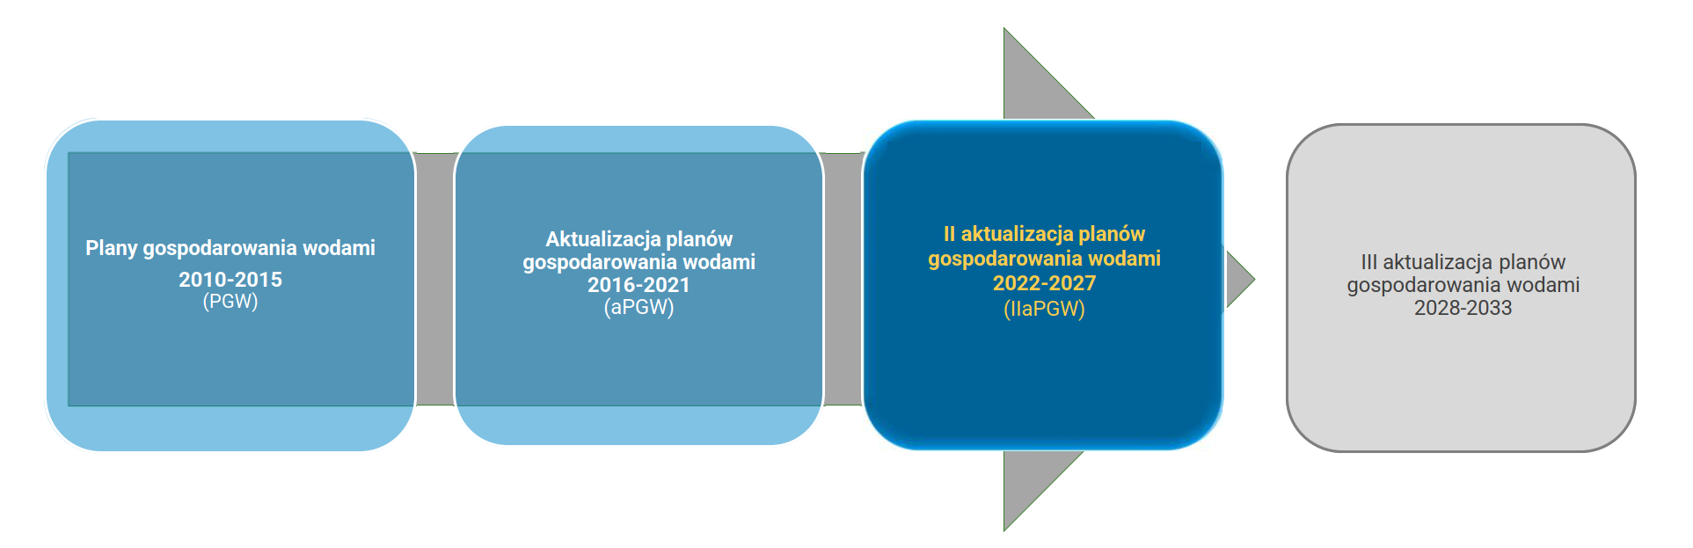
Sposób podejścia do opracowania IIaPGW
Notes:
3

Slide 4
Główne zmiany wprowadzone w III cyklu planistycznym (2016-2021)
zmiany o charakterze instytucjonalnym, zapewniono całkowitą zgodność z prawem UE (w tym przede wszystkim z RDW) oraz wprowadzono wiele instrumentów pozwalających na racjonalne korzystanie z zasobów wodnych, z uwzględnieniem zwrotu kosztów za usługi wodne
zmiana obszarów dorzeczy - plany gospodarowania wodami opracowane zostały dla 9 obszarów dorzeczy, a nie jak dotychczas dla 10.
Nastąpiły również zmiany dotyczące regionów wodnych obszarów dorzeczy.
weryfikacja i aktualizacja jednostek planistycznych - wprowadzenie nowego wykazu jcwp, dokonanie weryfikacji wykazu jcwpd oraz weryfikacji wykazu sztucznych i silnie zmienionych części wód
zmiany rejestru obszarów chronionych w tym zmiany w zakresie typów wykazów obszarów chronionych. Nie sporządza się wykazu obszarów narażonych na zanieczyszczenia związkami azotu, pochodzącymi ze źródeł rolniczych
zmiany w zakresie ppk reprezentatywnych dla zaktualizowanego układu jednostek planistycznych wraz z ustaleniem nowej sieci monitoringu 2022-2027
zmiany warunków klasyfikacji stanu jednolitych części wód powierzchniowych
zmiany dotyczące wskazywanych wartości granicznych potencjału ekologicznego - wartości prezentowane są w planie gospodarowania wodami
włączenie zestawu działań do planu gospodarowania wodami – dotychczas plany gospodarowania wodami zawierały podsumowanie programów działań stanowiących odrębny dokument - Program wodnośrodowiskowy kraju
Notes:
4

Slide 5
Relacje głównych zagadnień planu gospodarowania wodami
ORGANY WŁAŚCIWE W
GOSPODAROWANIU WODAMI
CELE
ŚRODOWISKOWE
ANALIZY
EKONOMICZNE
CHARAKTERYSTYKA
MONITORING
PRESJE
ZESTAW DZIAŁAŃ WYKAZ INWESTYCJI
PLANY I PROGRAMY STRATEGICZNE
ODSTĘPSTWA
SPRAWDZIAN KLIMATYCZNY
MATERIAŁY ŹRÓDŁOWE
Notes:
5

Slide 6

Schemat analityczny DPSIR
Całość analiz prowadzonych na potrzeby IIaPGW wykonana została według schematu analitycznego DPSIR (ang. Driver, Pressure, State, Impact, Response).
Schemat DPSIR zakłada cykliczność dokonywania określonej sekwencji analiz, co odpowiada charakterowi planistyki w gospodarce wodnej.
Notes:
6

Slide 7
Źródła danych i zakres informacji stanowiących podstawę dla IIaPGW
Ramy prawne: dyrektywy UE, prawodawstwo krajowe
Krajowe dokumenty strategiczne
Dokumenty wytworzone na potrzeby IIaPGW
Dane Państwowego Monitoringu Środowiska
Raporty Komisji Europejskiej wskazujące uwagi do aPGW i rekomendacje dla IIaPGW
Wytyczne KE nr 24 (CIS Guidance Document No. 24 River Basin Management in a changing climate) dotyczące zagadnienia zmian klimatu
Inne dane, materiały, opracowania stanowiące wartość dodaną dla kompletności prowadzonych prac
Cały proces opracowania IIaPGW prowadzony jest przez PGW WP poprzez realizację szeregu prac, których wyniki docelowo są wykorzystane w IIaPGW.
Wszystkie niezbędne dokumentacje planistyczne opracowane zostały na podstawie zaktualizowanych metodyk, uwzględniających najnowsze dostępne dane i informacje. Prace planistyczne wykonywano zgodnie z wytycznymi KE, bazując na doświadczeniach z kilkunastoletniego wdrażania RDW.

Slide 8
Główne dokumenty wytworzone na potrzeby IIaPGW
Analiza i aktualizacja jednostek do planowania z uwzględnieniem MPHP10 (2017)
Przegląd i weryfikacja metodyk wyznaczania silnie zmienionych (SZCW) i sztucznych (SCW) części wód wraz ze wstępnym i ostatecznym wyznaczeniem (2019)
Ustalenie celów środowiskowych dla jednolitych części wód wraz z opracowaniem rejestru wykazów obszarów chronionych (2019)
Identyfikacja presji (bazy danych)
Analiza znaczących oddziaływań antropogenicznych wraz z określeniem ryzyka nieosiągnięcia celów środowiskowych jcwp oraz obszarów chronionych (2020)
Dalsza charakterystyka wód podziemnych zgodnie z Załącznikiem II.2 RDW wraz z oceną ryzyka (2019)
Analizy ekonomiczne związane z korzystaniem z wód (2020)
Ocena postępu we wdrażaniu programów działań wraz ze sporządzeniem raportu dla KE (z aPWŚK)
Przegląd istotnych problemów gospodarki wodnej na obszarach dorzeczy
Notes:
8

Slide 9

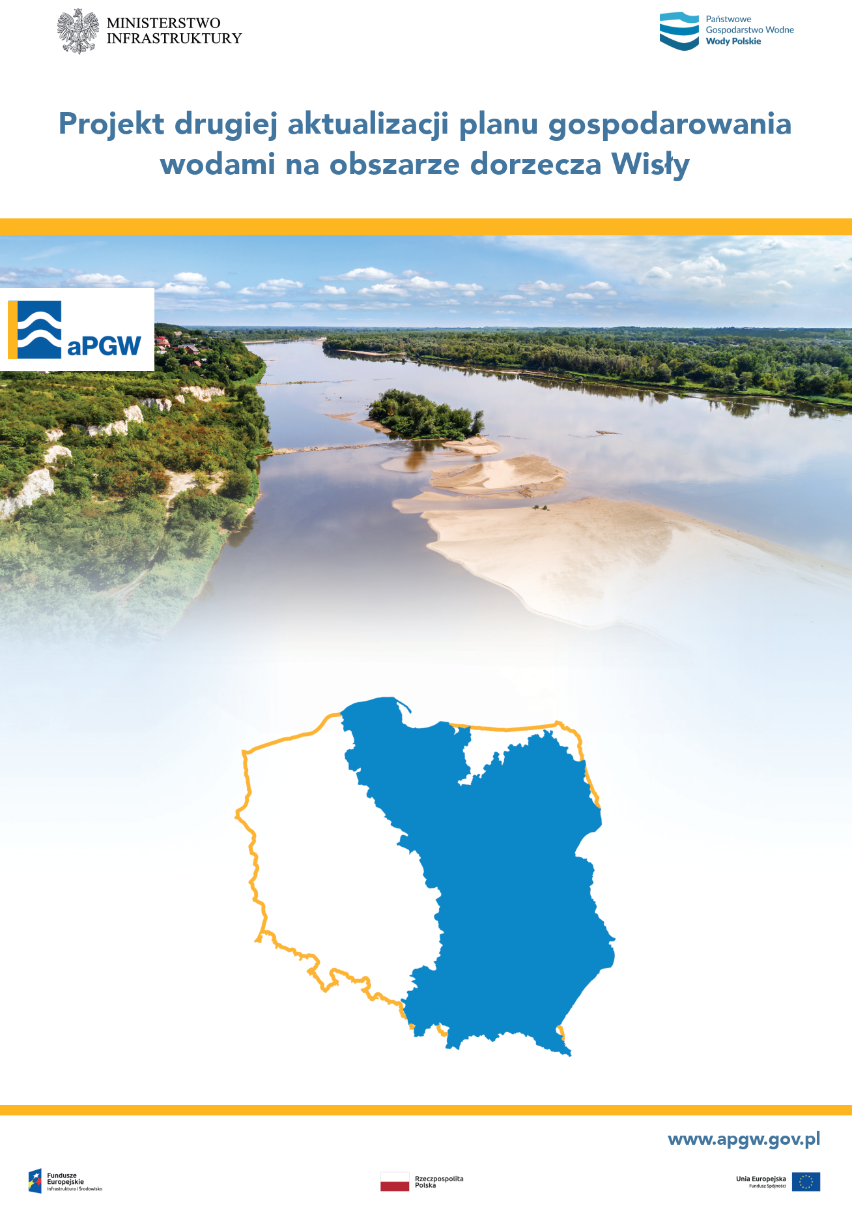
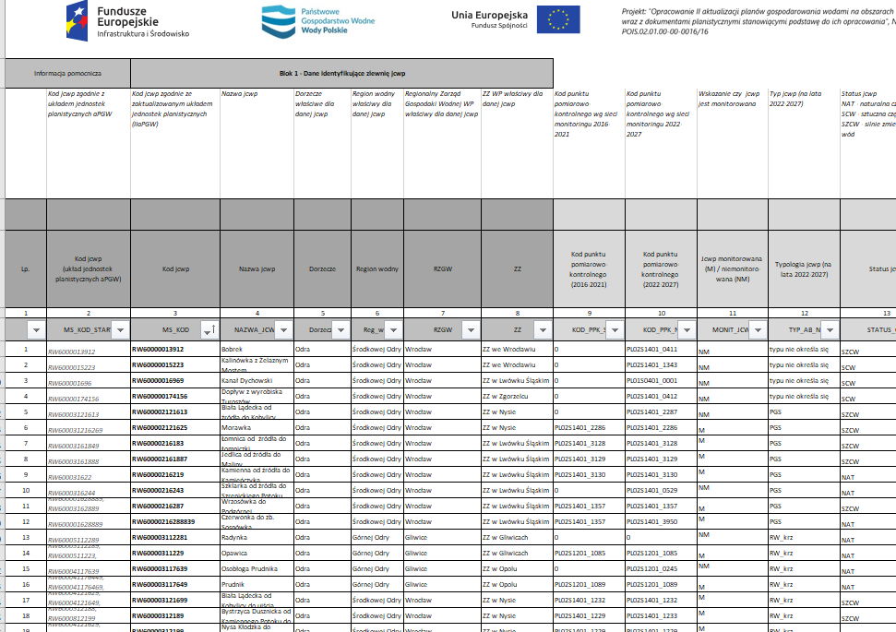
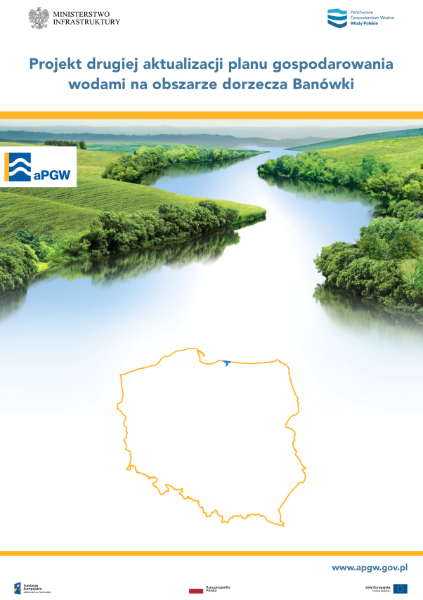
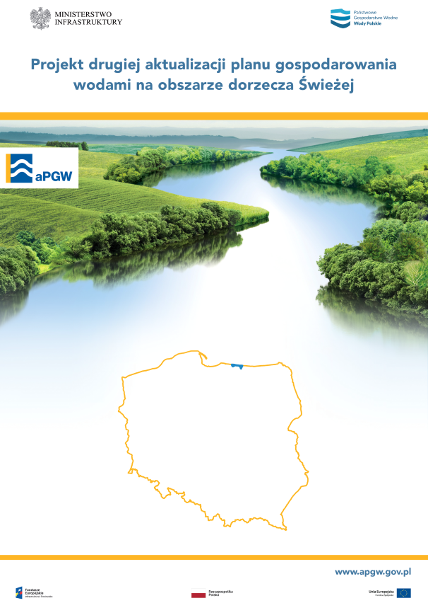


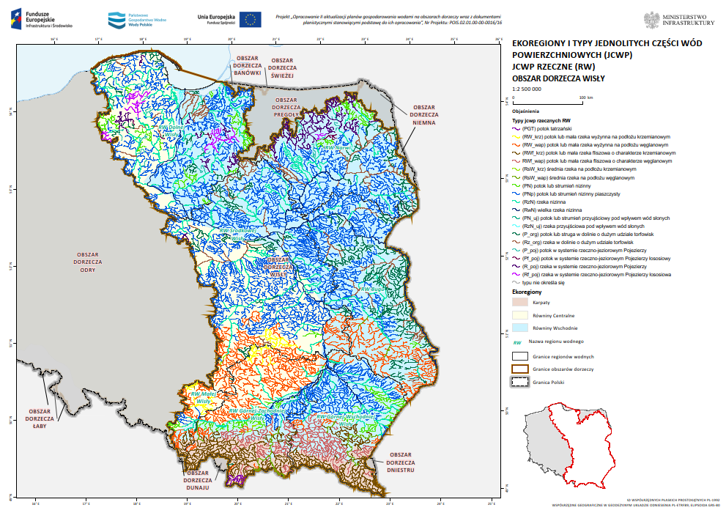
Struktura dokumentów IIaPGW
Załączniki do IIaPGW
Dokument główny IIaPGW
Załączniki graficzne do IIaPGW
Notes:
9

Slide 10
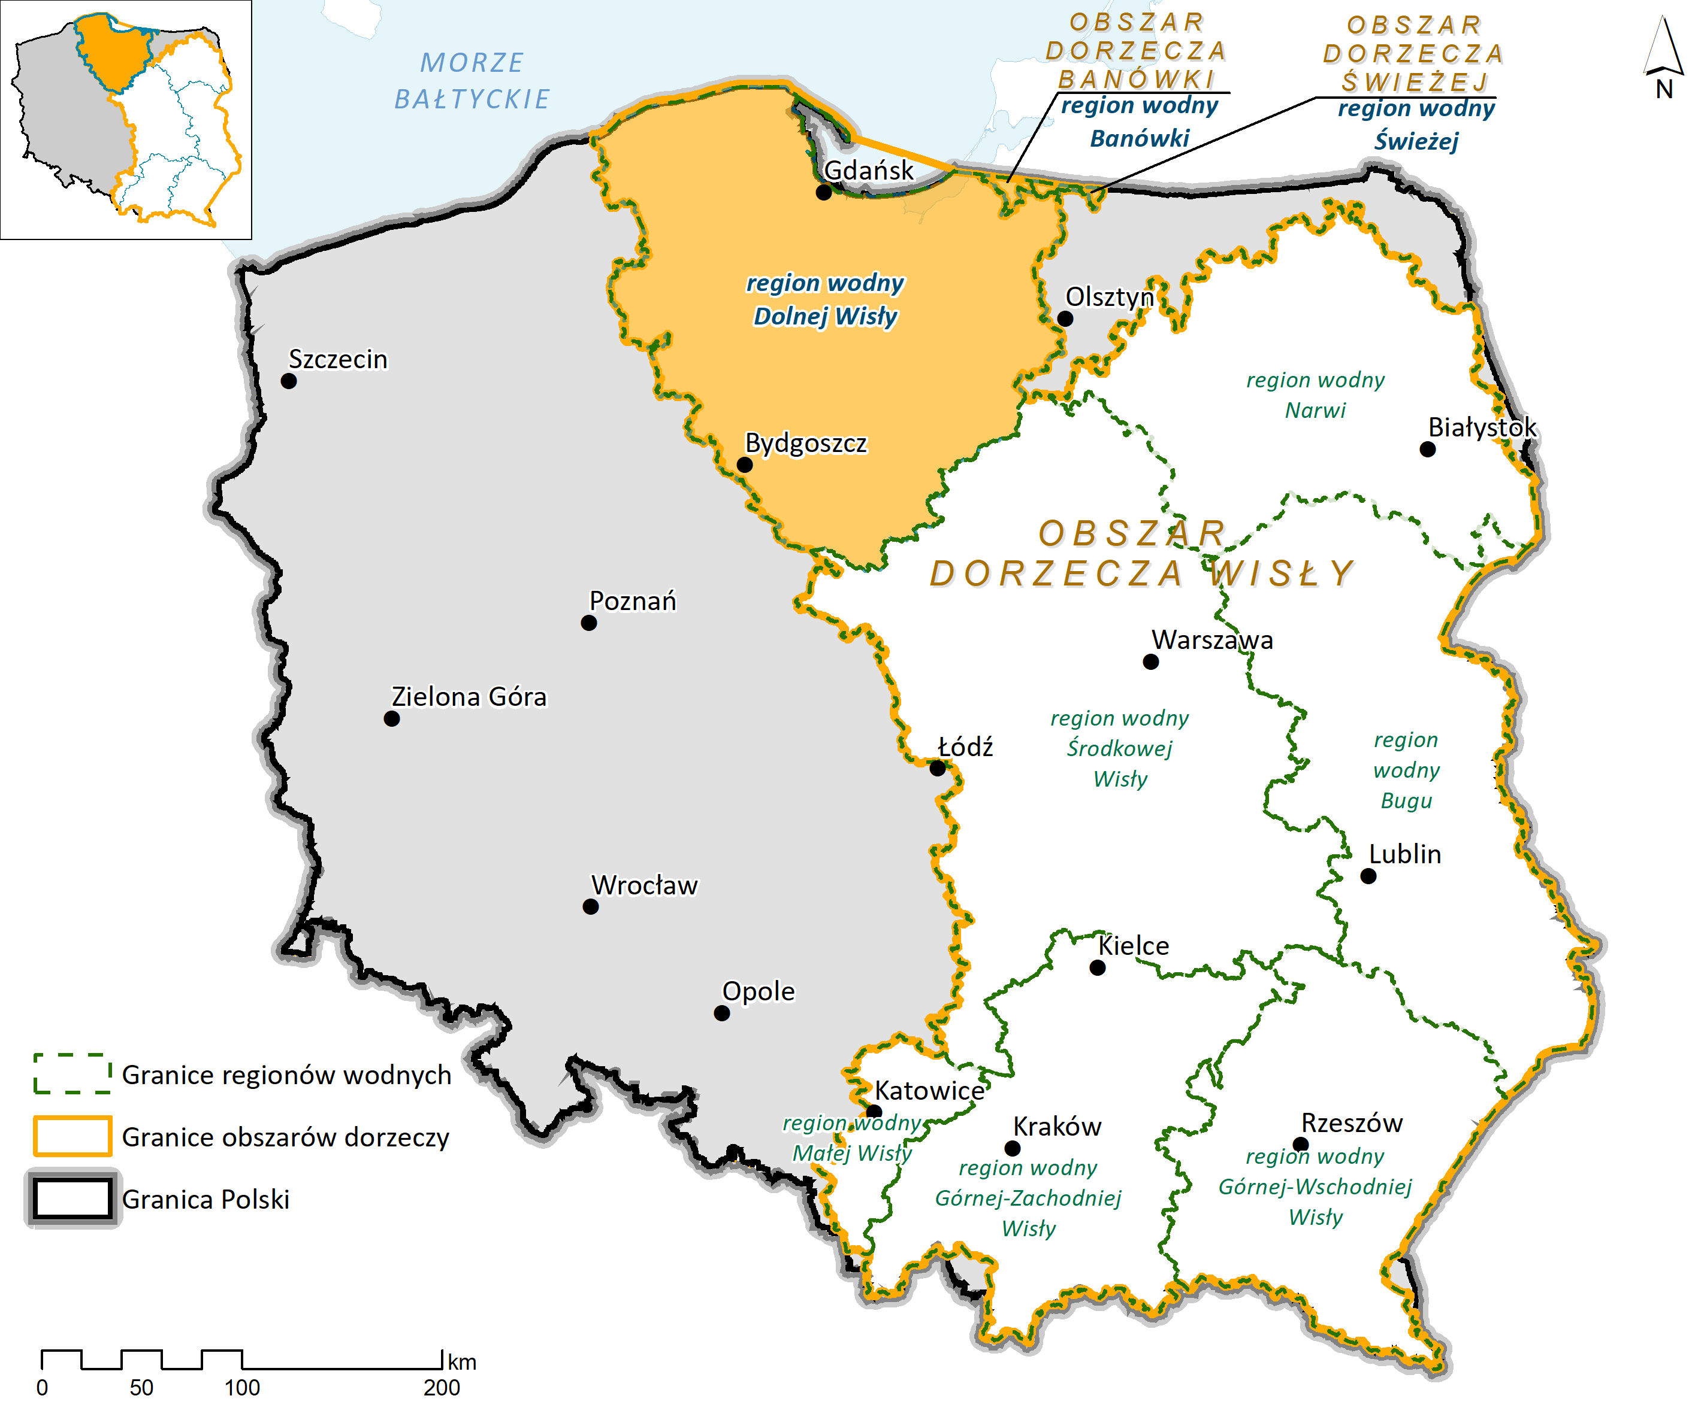
Charakterystyka obszaru dorzecza
Obszar dorzecza Wisły, obszar dorzecza Banówki oraz obszar dorzecza Świeżej
trzy z dziewięciu obszarów dorzeczy w granicach Polski:
  Wisły - wschodnia i fragment środkowej części kraju, powierzchnia około 185 tys. km² (ok. 59% powierzchni kraju)
  Banówki - północna część kraju, powierzchnia około 209,37 km², (poniżej
  1% powierzchni kraju)
  Świeżej - północno-wschodnia część kraju, powierzchnia około 161,4 km² (poniżej 1% powierzchni kraju)
Obszar dorzecza Wisły
region wodny Małej Wisły (RZGW Gliwice)
region wodny Górnej-Zachodniej Wisły (RZGW Kraków)
region wodny Górnej-Wschodniej Wisły (RZGW Rzeszów)
region wodny Narwi (RZGW Białystok)
region wodny Bugu (RZGW Lublin)
region wodny Środkowej Wisły (RZGW Warszawa)
region wodny Dolnej Wisły (RZGW Gdańsk)
Obszar dorzecza Banówki
region wodny Banówki (RZGW Gdańsk)
Obszar dorzecza Świeżej
region wodny Świeżej (RZGW Gdańsk)
Mapa ogólna – region wodny Dolnej Wisły, Banówki i Świeżej na tle obszarów dorzeczy
Notes:
10

Slide 11
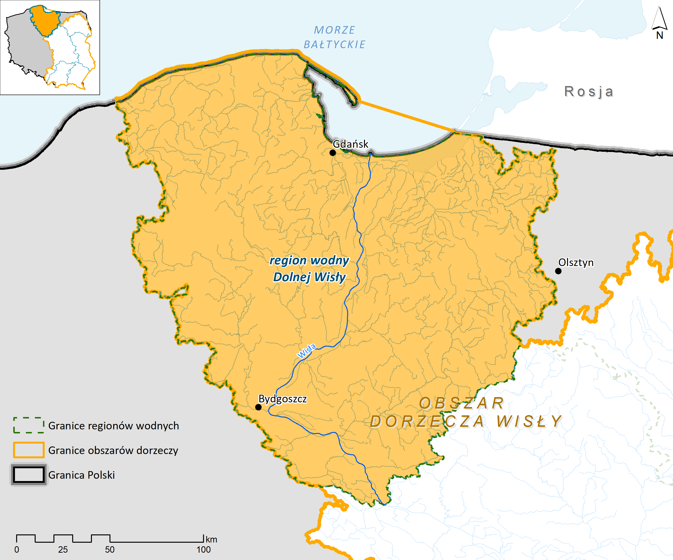
Kluczowe informacje dotyczące regionu wodnego Dolnej Wisły (obszar dorzecza Wisły)
Region wodny Dolnej Wisły
jeden z siedmiu regionów wodnych obszaru dorzecza Wisły. Zajmuje powierzchnię ok. 25% powierzchni obszaru dorzecza Wisły
pod względem administracyjnym region wodny leży w województwach:, pomorskim, kujawsko- pomorskim oraz warmińsko-mazurskim
w obrębie regionu wodnego Dolnej Wisły występują jcwp rzeczne (RW), zbiornikowe (RWr), jeziorne (LW), przybrzeżne (CW) i przejściowe (TW) oraz jcwpd (podziemne
przeważający sposób użytkowania gruntów: tereny rolne (głównie centralna część regionu), tereny leśne (południowo zachodnia część regionu), tereny przekształcone antropogenicznie – tereny głównych miast regionu, północna część to obszar z dominacją działalności związanych z gospodarką morską
Udział poszczególnych form zagospodarowania terenu regionu wodnego Dolnej Wisły
Mapa ogólna – region wodny Dolnej Wisły na tle obszaru dorzecza Wisły
Notes:
11

Slide 12
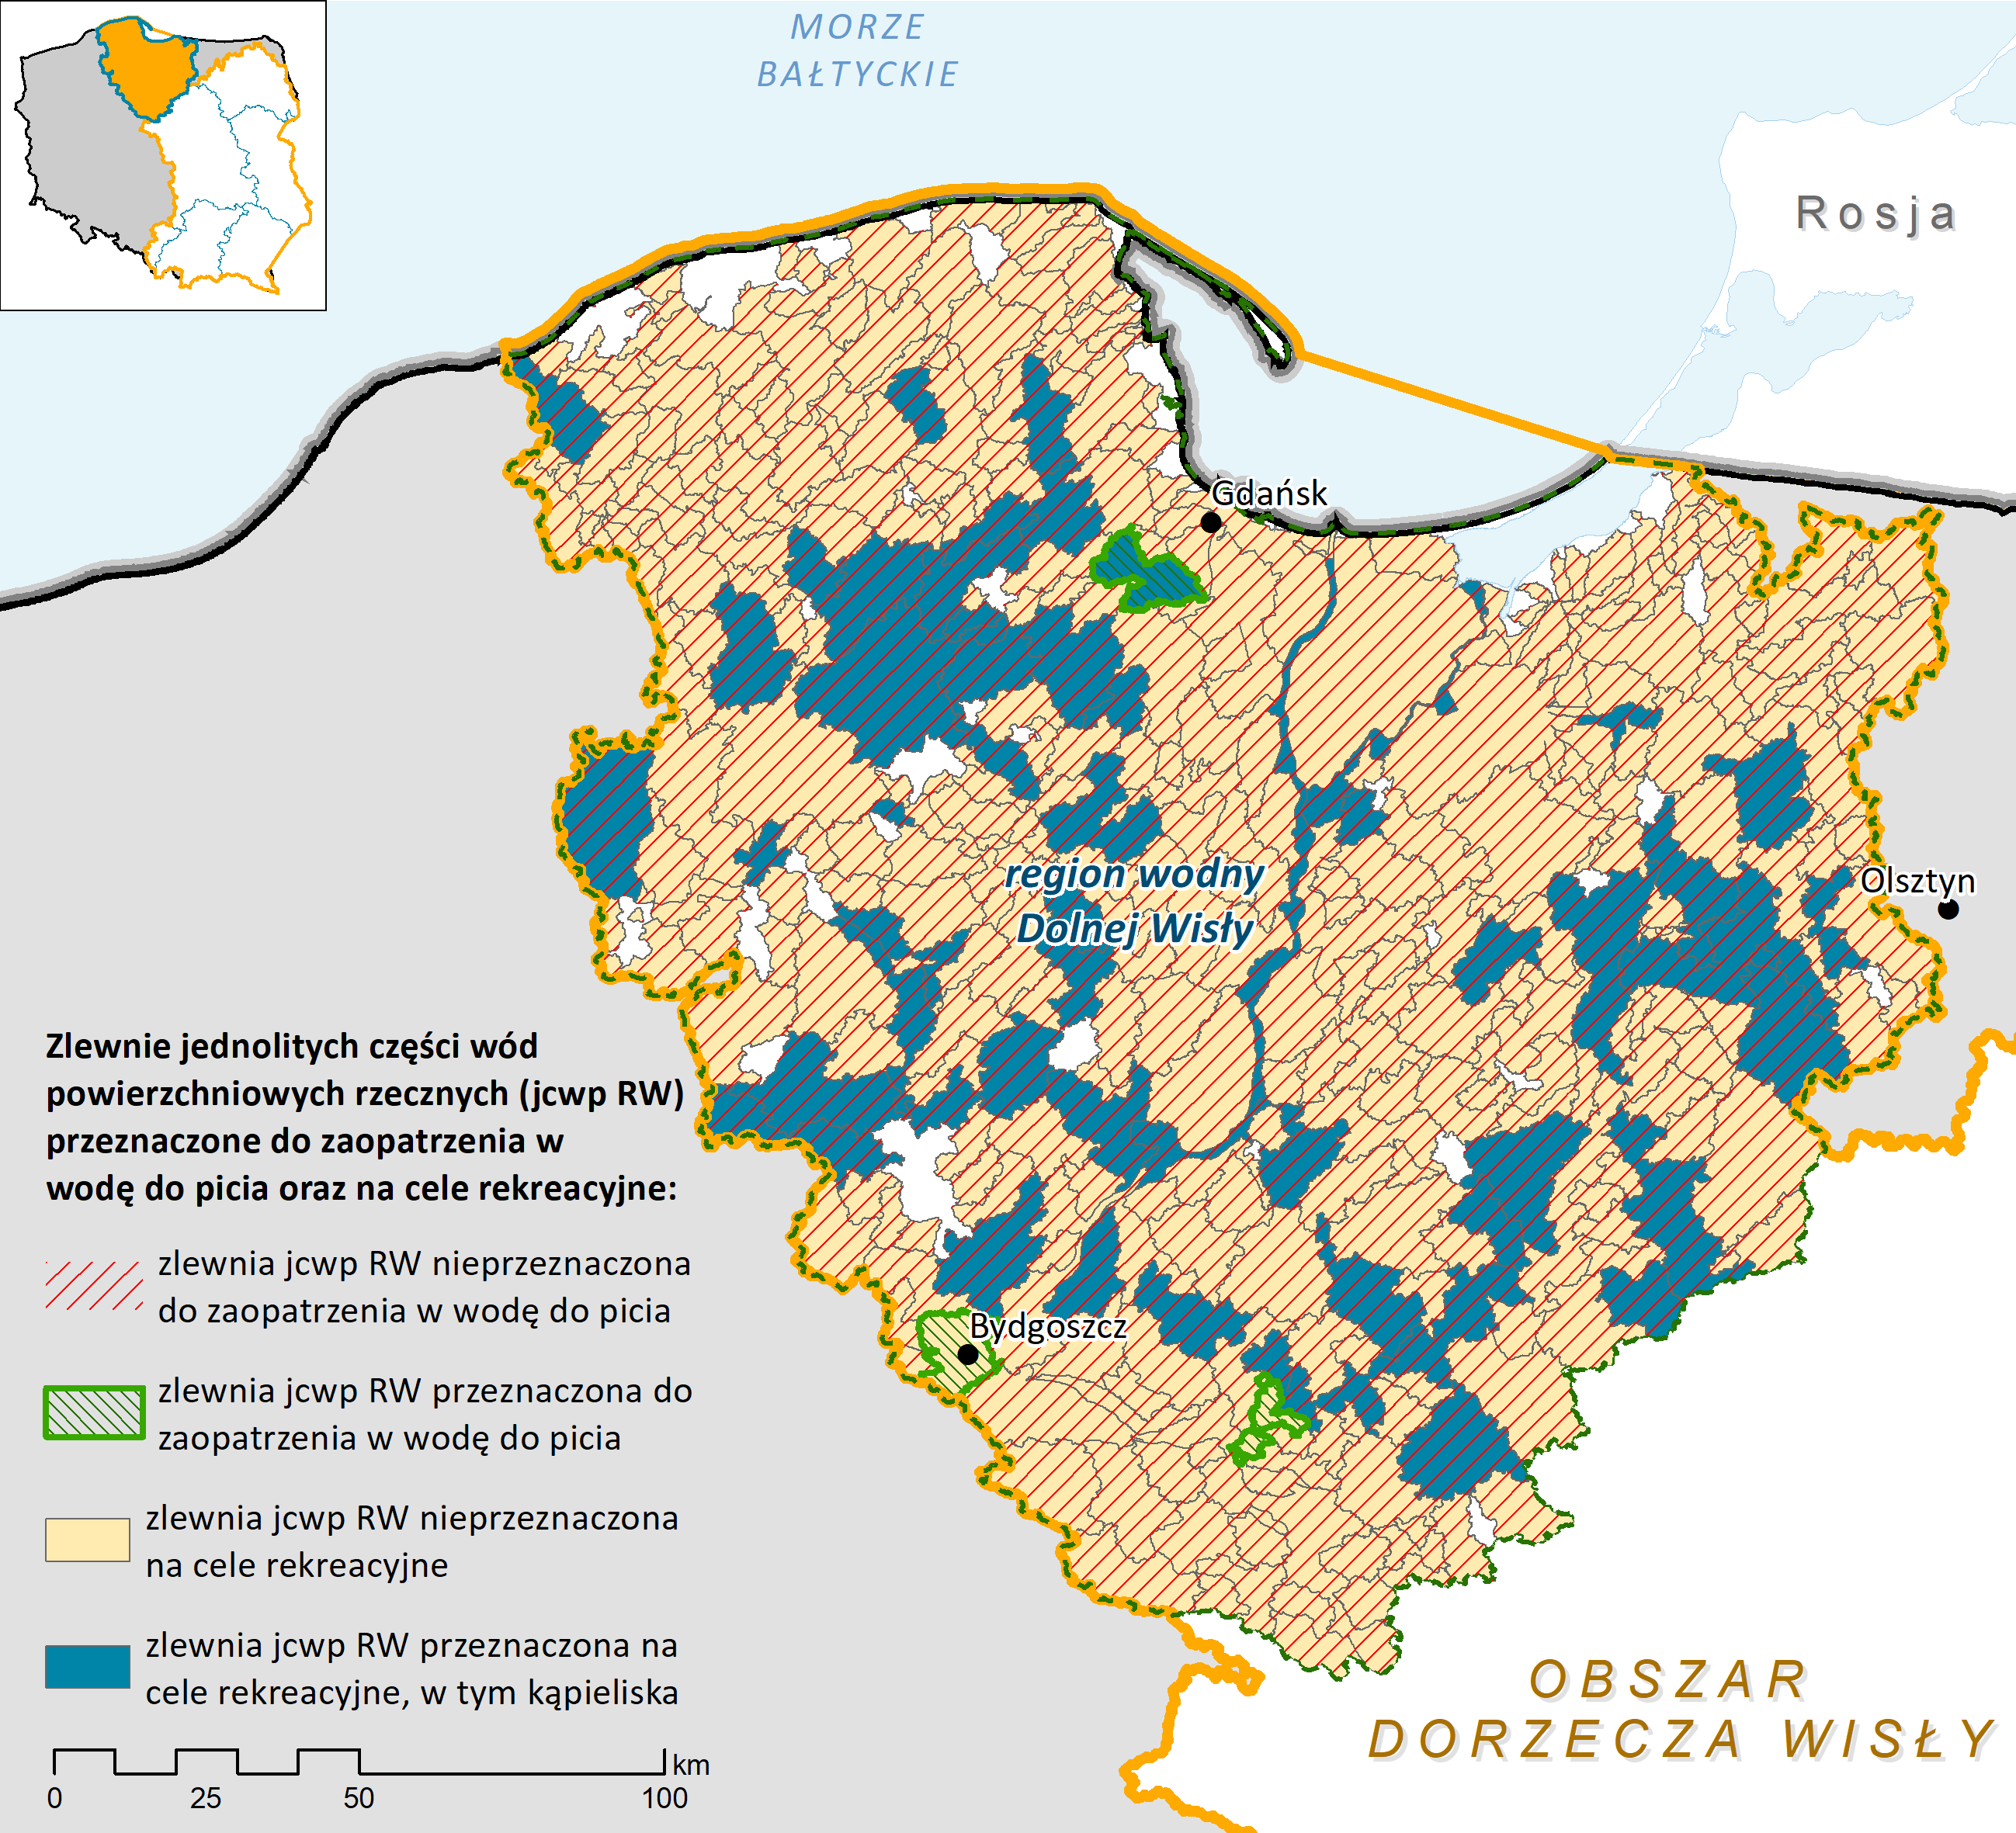
Charakterystyka regionu wodnego Dolnej Wisły – jcwp rzeczne
Liczba jednolitych części wód
w regionie wodnym Dolnej Wisły:
jcwp rzeczne (RW): 357 (21%)
jcwp zbiornikowe (RWr): 4 (15%)
jcwp jeziorne (LW): 293 (59%)
jcwp przejściowe (TW): 5 (71%)
jcwp przybrzeżne (CW): 2 (29%)
jcwpd (podziemne): 20 (21%)
Status jcwp w regionie wodnym Dolnej Wisły:
NAT: 89,7%
SCW: 2,6%
SZCW: 7,7%
Obszary chronione:
ZL (zaopatrzenie w wodę): 3 jcwp, 20 jcwpd
RK (rekreacja): 110 jcwp
SiG (siedliska i gatunki): 614 jcwp
EUT (eutrofizacja): 661 jcwp
Status jcwp RW – region wodny Dolnej Wisły
Zlewnie jcwp RW – region wodny Dolnej Wisły
Notes:
12

Slide 13
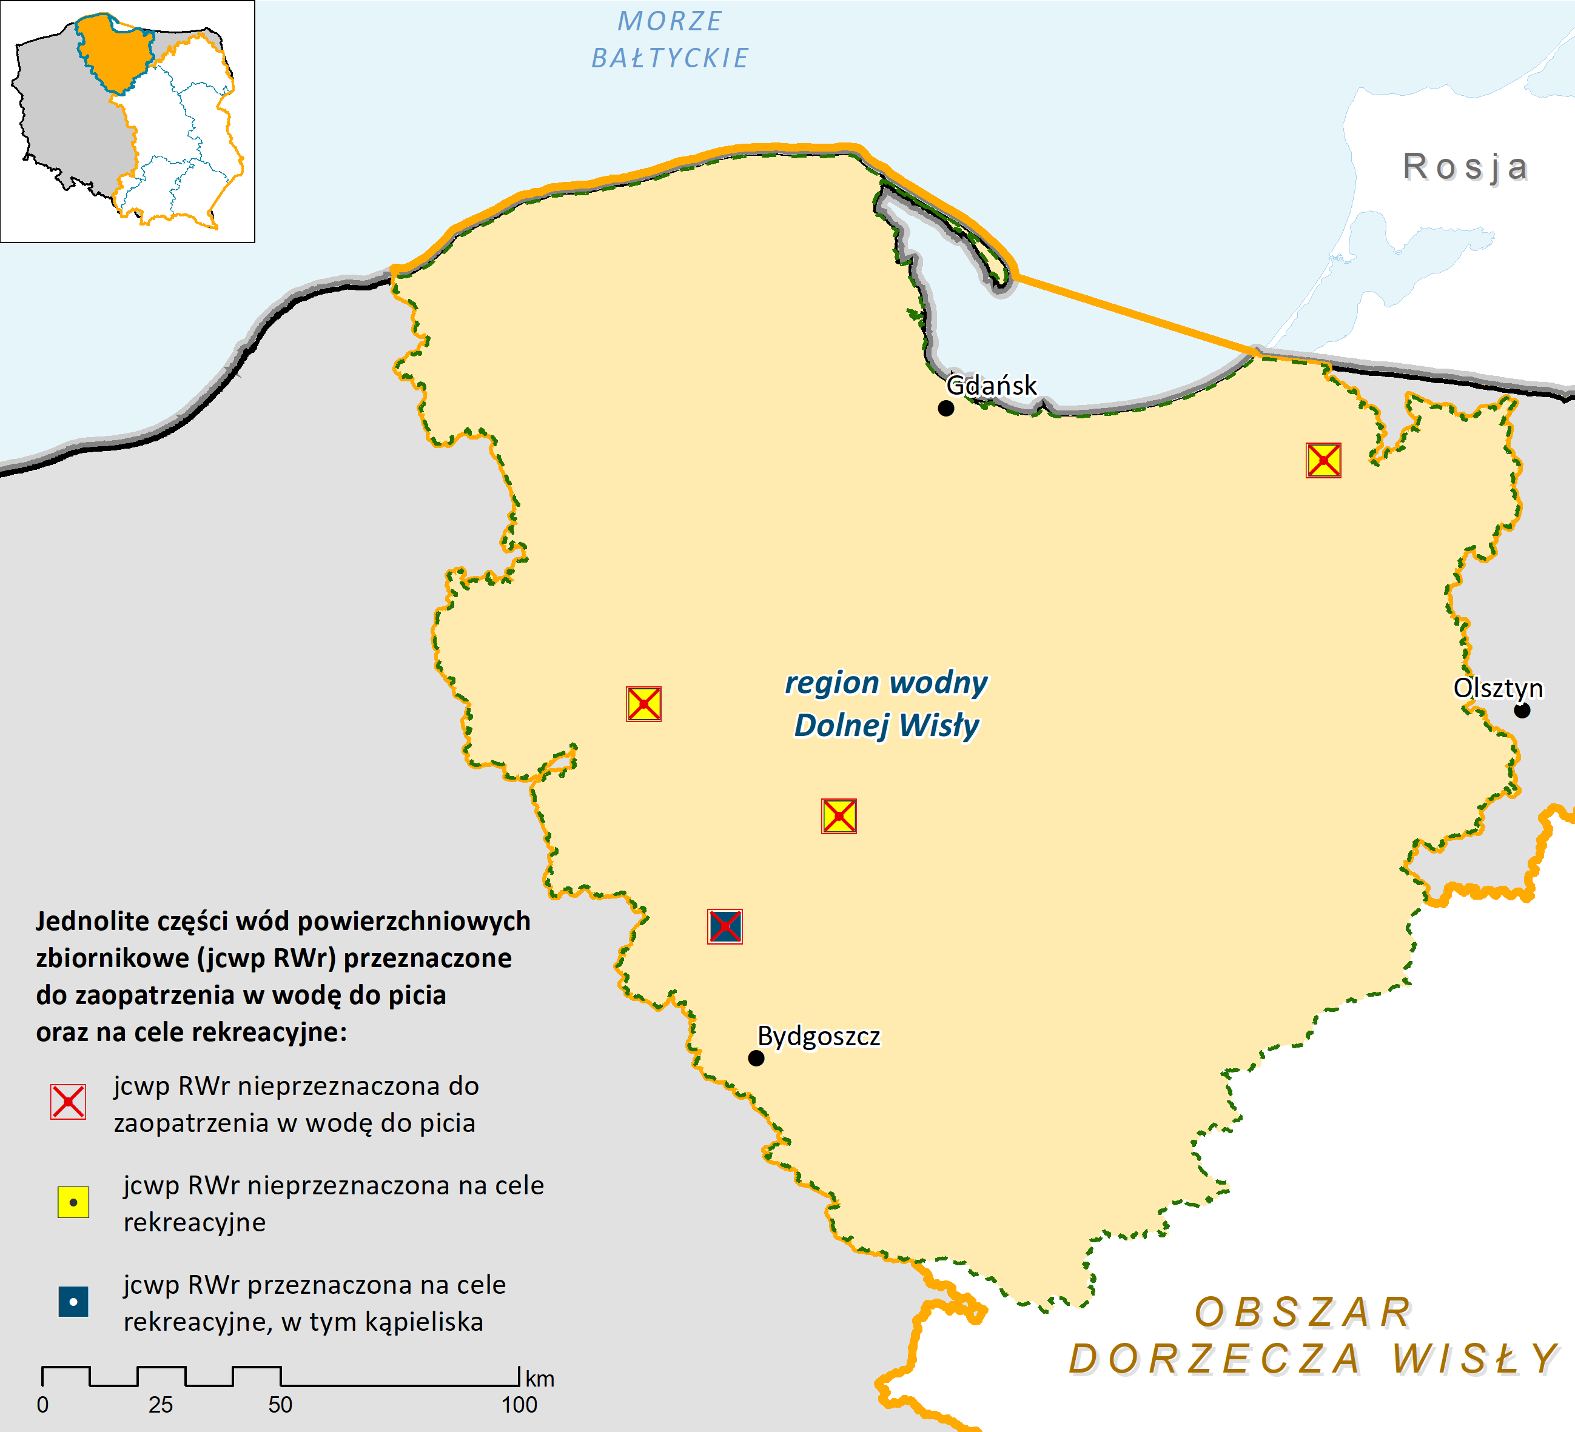
Charakterystyka regionu wodnego Dolnej Wisły – jcwp zbiornikowe
Liczba jednolitych części wód
w regionie wodnym Dolnej Wisły:
jcwp rzeczne (RW): 357 (21%)
jcwp zbiornikowe (RWr): 4 (15%)
jcwp jeziorne (LW): 293 (59%)
jcwp przejściowe (TW): 5 (71%)
jcwp przybrzeżne (CW): 2 (29%)
jcwpd (podziemne): 20 (21%)
Status jcwp w regionie wodnym Dolnej Wisły:
NAT: 89,7%
SCW: 2,6%
SZCW: 7,7%
Obszary chronione:
ZL (zaopatrzenie w wodę): 3 jcwp, 20 jcwpd
RK (rekreacja): 110 jcwp
SiG (siedliska i gatunki): 614 jcwp
EUT (eutrofizacja): 661 jcwp
Status jcwp RWr – region wodny Dolnej Wisły
Zlewnie jcwp RWr – region wodny Dolnej Wisły
Notes:
13

Slide 14
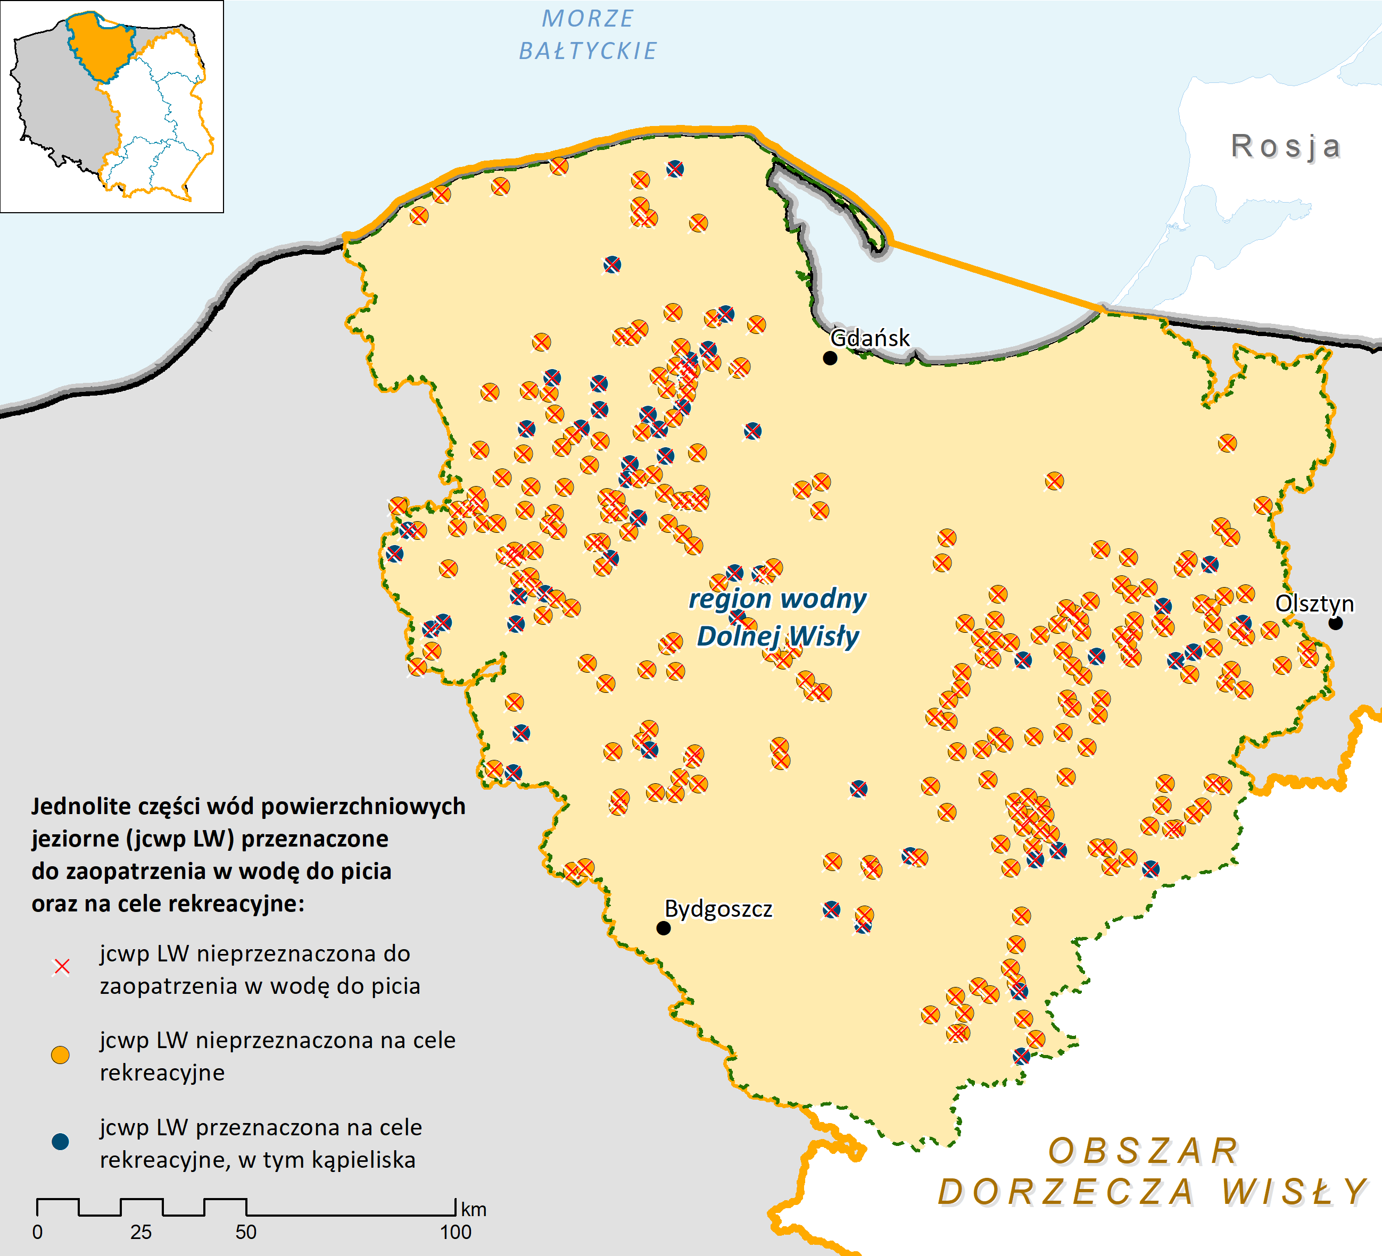
Charakterystyka regionu wodnego Dolnej Wisły – jcwp jeziorne
Liczba jednolitych części wód
w regionie wodnym Dolnej Wisły:
jcwp rzeczne (RW): 357 (21%)
jcwp zbiornikowe (RWr): 4 (15%)
jcwp jeziorne (LW): 293 (59%)
jcwp przejściowe (TW): 5 (71%)
jcwp przybrzeżne (CW): 2 (29%)
jcwpd (podziemne): 20 (21%)
Status jcwp w regionie wodnym Dolnej Wisły:
NAT: 89,7%
SCW: 2,6%
SZCW: 7,7%
Obszary chronione:
ZL (zaopatrzenie w wodę): 3 jcwp, 20 jcwpd
RK (rekreacja): 110 jcwp
SiG (siedliska i gatunki): 614 jcwp
EUT (eutrofizacja): 661 jcwp
Status jcwp LW – region wodny Dolnej Wisły
Zlewnie jcwp LW – region wodny Dolnej Wisły
Notes:
14

Slide 15
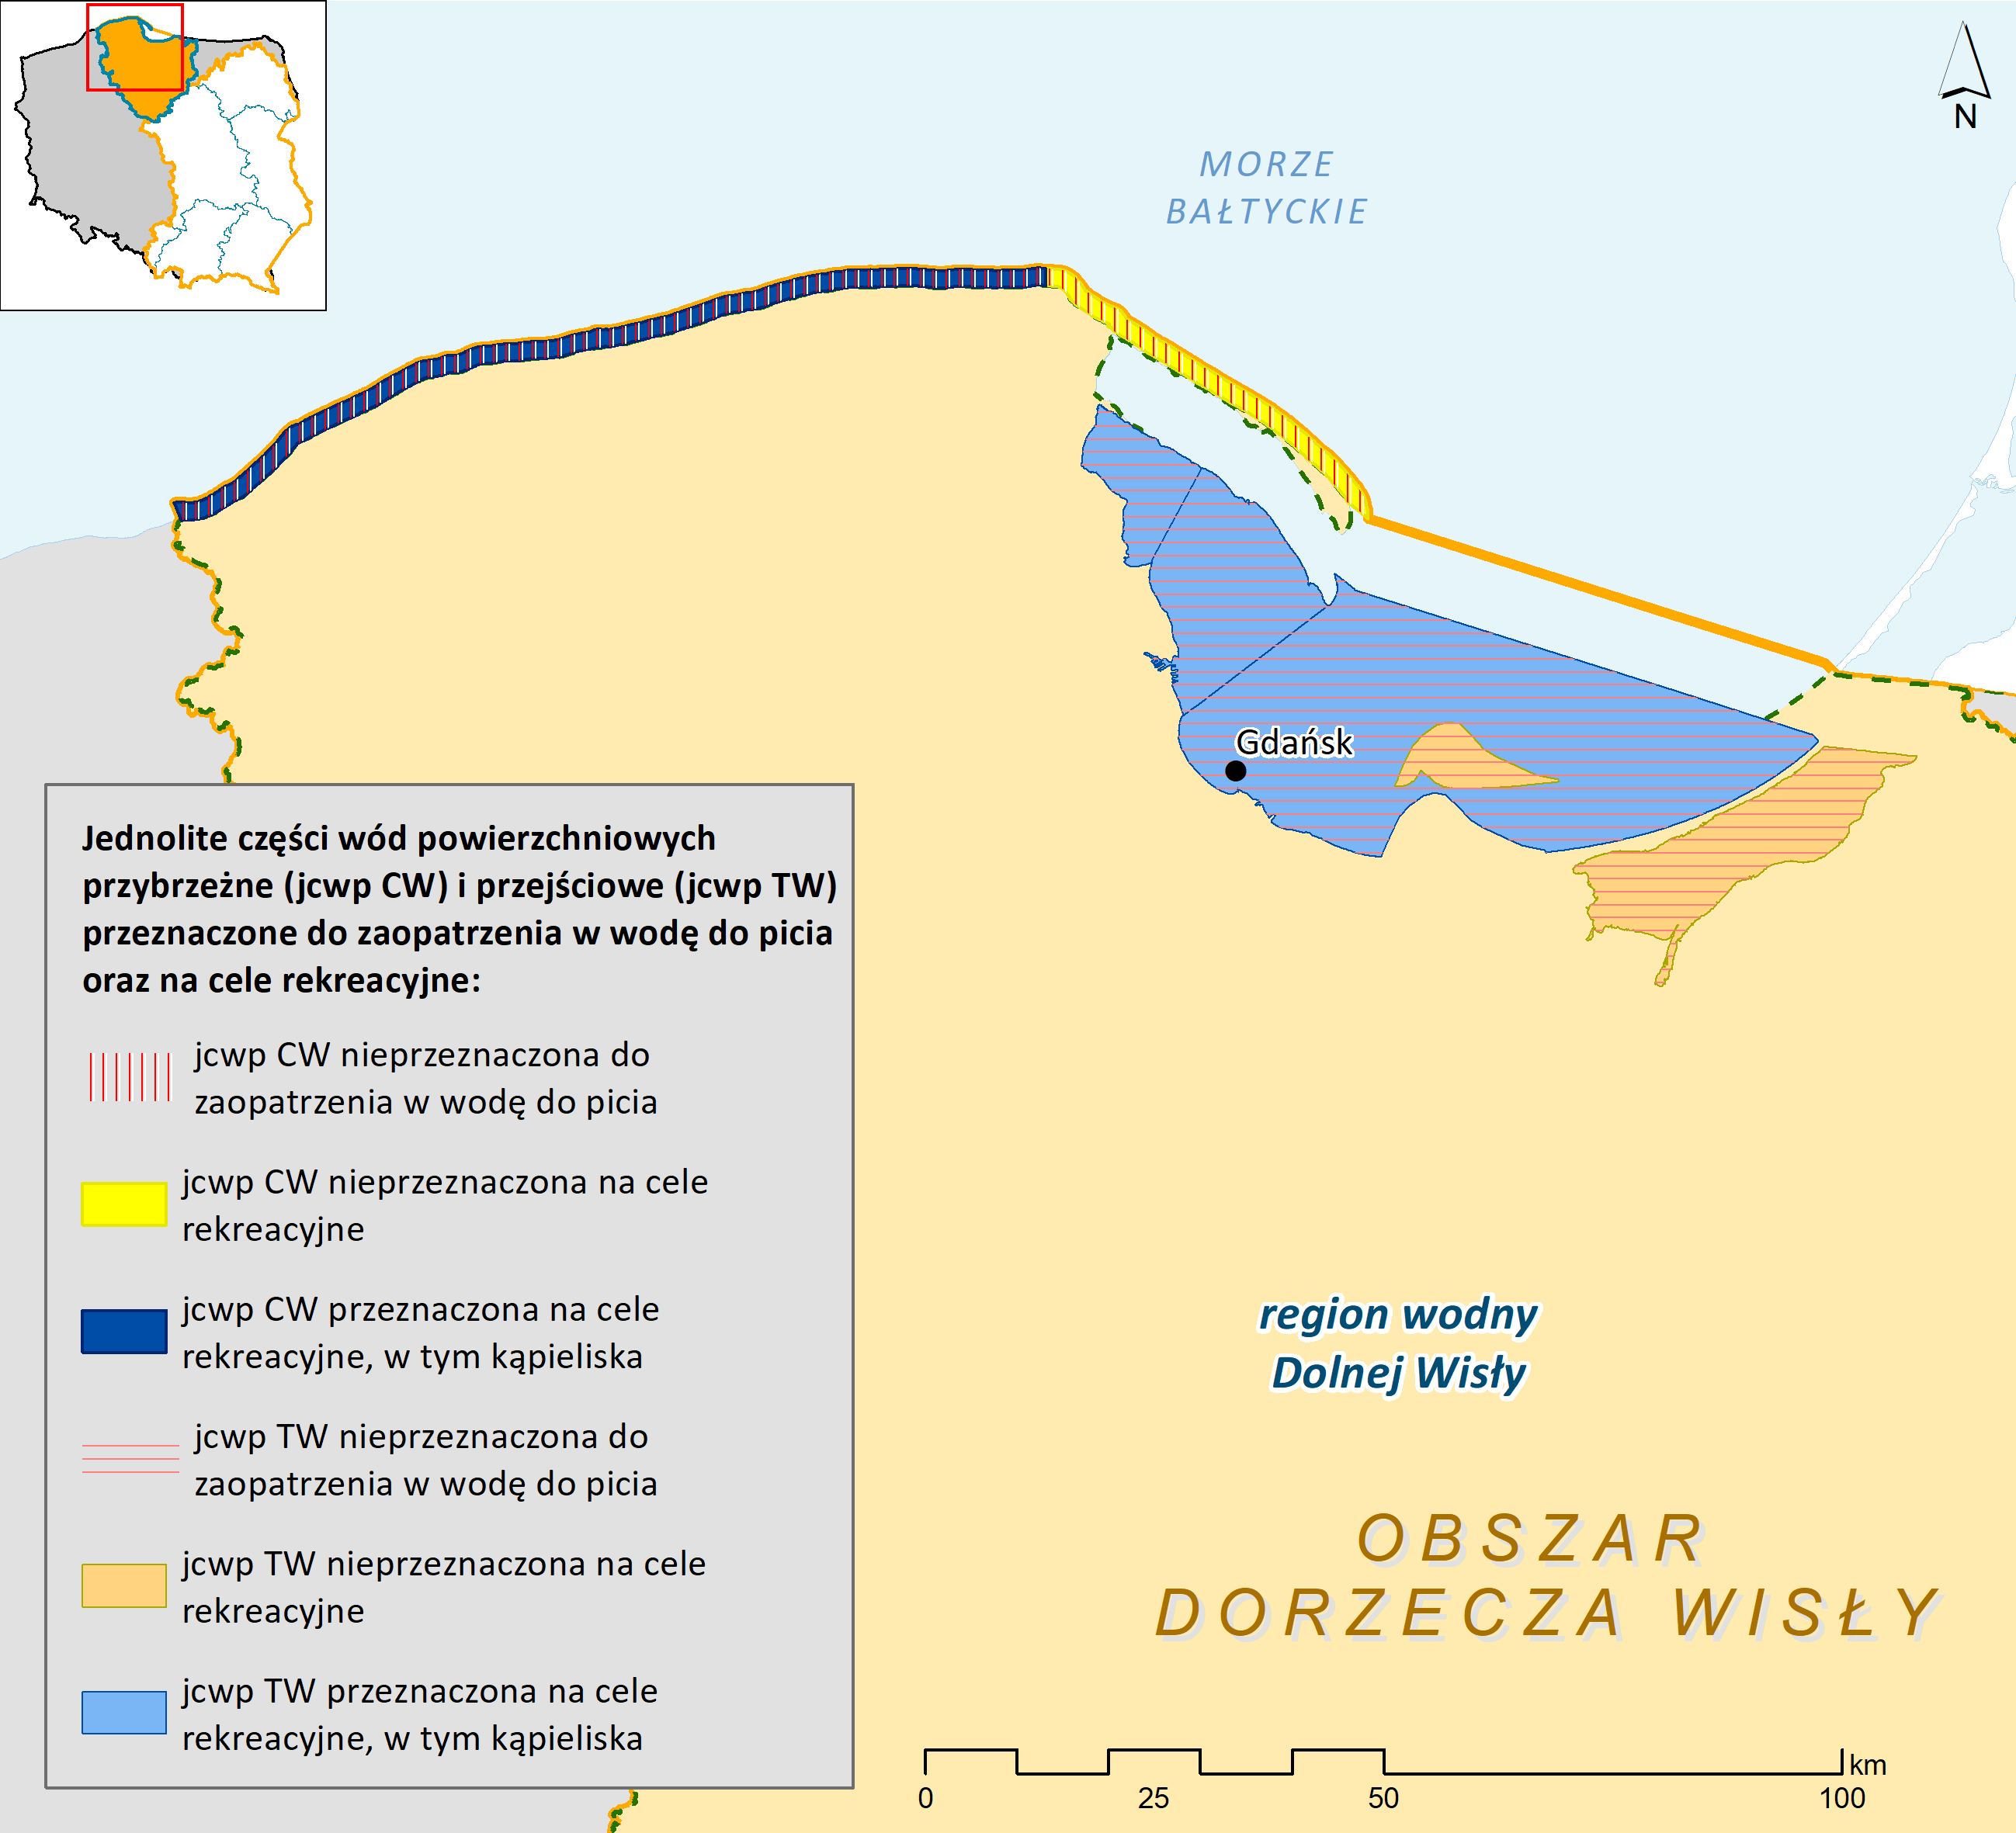
Charakterystyka regionu wodnego Dolnej Wisły – jcwp przybrzeżne i przejściowe
Liczba jednolitych części wód
w regionie wodnym Dolnej Wisły:
jcwp rzeczne (RW): 357 (21%)
jcwp zbiornikowe (RWr): 4 (15%)
jcwp jeziorne (LW): 293 (59%)
jcwp przejściowe (TW): 5 (71%)
jcwp przybrzeżne (CW): 2 (29%)
jcwpd (podziemne): 20 (21%)
Status jcwp w regionie wodnym Dolnej Wisły:
NAT: 89,7%
SCW: 2,6%
SZCW: 7,7%
Obszary chronione:
ZL (zaopatrzenie w wodę): 3 jcwp, 20 jcwpd
RK (rekreacja): 110 jcwp
SiG (siedliska i gatunki): 614 jcwp
EUT (eutrofizacja): 661 jcwp
Status jcwp TW i CW – region wodny Dolnej Wisły
Zlewnie jcwp TW i CW – region wodny Dolnej Wisły
Notes:
15

Slide 16
Charakterystyka regionu wodnego Dolnej Wisły - jcwpd
Liczba jednolitych części wód
w regionie wodnym Dolnej Wisły:
jcwp rzeczne (RW): 357 (21%)
jcwp zbiornikowe (RWr): 4 (15%)
jcwp jeziorne (LW): 293 (59%)
jcwp przejściowe (TW): 5 (71%)
jcwp przybrzeżne (CW): 2 (29%)
jcwpd (podziemne): 20 (21%)
Status jcwp w regionie wodnym Dolnej Wisły:
NAT: 89,7%
SCW: 2,6%
SZCW: 7,7%
Obszary chronione:
ZL (zaopatrzenie w wodę): 3 jcwp, 20 jcwpd
RK (rekreacja): 110 jcwp
SiG (siedliska i gatunki): 614 jcwp
EUT (eutrofizacja): 661 jcwp
jcwpd– region wodny Dolnej Wisły
Notes:
16

Slide 17
Charakterystyka regionu wodnego Dolnej Wisły – obszary chronione SiG (siedliska i gatunki)
Liczba jednolitych części wód
w regionie wodnym Dolnej Wisły:
jcwp rzeczne (RW): 357 (21%)
jcwp zbiornikowe (RWr): 4 (15%)
jcwp jeziorne (LW): 293 (59%)
jcwp przejściowe (TW): 5 (71%)
jcwp przybrzeżne (CW): 2 (29%)
jcwpd (podziemne): 20 (21%)
Status jcwp w regionie wodnym Dolnej Wisły:
NAT: 89,7%
SCW: 2,6%
SZCW: 7,7%
Obszary chronione:
ZL (zaopatrzenie w wodę): 3 jcwp, 20 jcwpd
RK (rekreacja): 110 jcwp
SiG (siedliska i gatunki): 614 jcwp
EUT (eutrofizacja): 661 jcwp
jcwp w obrębie których występują SiG– region wodny Dolnej Wisły
Notes:
17

Slide 18
Kluczowe informacje dotyczące regionu wodnego Banówki (obszar dorzecza Banówki)
Region wodny Banówki
jedyny region wodny obszaru dorzecza Banówki
w obrębie regionu wodnego Banówki występują jcwp rzeczne (RW), oraz jcwpd (podziemne). Brak jcwp zbiornikowych (RWr), jeziornych (LW), przybrzeżnych (CW) i przejściowych (TW)
przeważający sposób użytkowania gruntów: tereny rolne
Udział poszczególnych form zagospodarowania terenu regionu wodnego Banówki
Mapa ogólna – region wodny Banówki na tle obszaru dorzecza Banówki
Notes:
18

Slide 19
Charakterystyka regionu wodnego Banówki – jcwp rzeczne
Liczba jednolitych części wód
w regionie wodnym Banówki:
jcwp rzeczne (RW): 1
jcwp zbiornikowe (RWr): 0
jcwp jeziorne (LW): 0
jcwp przejściowe (TW): 0
jcwp przybrzeżne (CW): 0
jcwpd (podziemne): 1
Status jcwp w regionie wodnym Banówki:
NAT: 100%
SCW: 0%
SZCW: 0%
Obszary chronione:
ZL (zaopatrzenie w wodę): 1 jcwpd
RK (rekreacja): brak
SiG (siedliska i gatunki): 1 jcwp
EUT (eutrofizacja): 1 jcwp
Status jcwp RW – region wodny Banówki
Zlewnie jcwp RW – region wodny Banówki
Notes:
19

Slide 20
Charakterystyka regionu wodnego Banówki - jcwpd
Liczba jednolitych części wód
w regionie wodnym Banówki:
jcwp rzeczne (RW): 1
jcwp zbiornikowe (RWr): 0
jcwp jeziorne (LW): 0
jcwp przejściowe (TW): 0
jcwp przybrzeżne (CW): 0
jcwpd (podziemne): 1
Status jcwp w regionie wodnym Banówki:
NAT: 100%
SCW: 0%
SZCW: 0%
Obszary chronione:
ZL (zaopatrzenie w wodę): 1 jcwpd
RK (rekreacja): brak
SiG (siedliska i gatunki): 1 jcwp
EUT (eutrofizacja): 1 jcwp
jcwpd– region wodny Banówki
Notes:
20

Slide 21
Charakterystyka regionu wodnego Banówki – obszary chronione SiG (siedliska i gatunki)
Liczba jednolitych części wód
w regionie wodnym Banówki:
jcwp rzeczne (RW): 1
jcwp zbiornikowe (RWr): 0
jcwp jeziorne (LW): 0
jcwp przejściowe (TW): 0
jcwp przybrzeżne (CW): 0
jcwpd (podziemne): 1
Status jcwp w regionie wodnym Banówki:
NAT: 100%
SCW: 0%
SZCW: 0%
Obszary chronione:
ZL (zaopatrzenie w wodę): 1 jcwpd
RK (rekreacja): brak
SiG (siedliska i gatunki): 1 jcwp
EUT (eutrofizacja): 1 jcwp
jcwp w obrębie których występują SiG– region wodny Banówki
Notes:
21

Slide 22
Kluczowe informacje dotyczące regionu wodnego Świeżej (obszar dorzecza Świeżej)
Region wodny Świeżej
jedyny region wodny obszaru dorzecza Świeżej
w obrębie regionu wodnego Banówki występują jcwp rzeczne (RW), jeziorne (LW) oraz jcwpd (podziemne). Brak jcwp zbiornikowych (RWr), przybrzeżnych (CW) i przejściowych (TW)
przeważający sposób użytkowania gruntów: tereny rolne oraz leśne
Udział poszczególnych form zagospodarowania terenu regionu wodnego Świeżej
Mapa ogólna – region wodny Banówki na tle obszaru dorzecza Świeżej
Notes:
22

Slide 23
Charakterystyka regionu wodnego Świeżej – jcwp rzeczne
Liczba jednolitych części wód
w regionie wodnym Świeżej:
jcwp rzeczne (RW): 3
jcwp zbiornikowe (RWr): 0
jcwp jeziorne (LW): 1
jcwp przejściowe (TW): 0
jcwp przybrzeżne (CW): 0
jcwpd (podziemne): 1
Status jcwp w regionie wodnym Świeżej:
NAT: 100%
SCW: 0%
SZCW: 0%
Obszary chronione:
ZL (zaopatrzenie w wodę): 1 jcwpd
RK (rekreacja): brak
SiG (siedliska i gatunki): 4 jcwp
EUT (eutrofizacja): 4 jcwp
Status jcwp RW – region wodny Świeżej
Zlewnie jcwp RW – region wodny Świeżej
Notes:
23

Slide 24
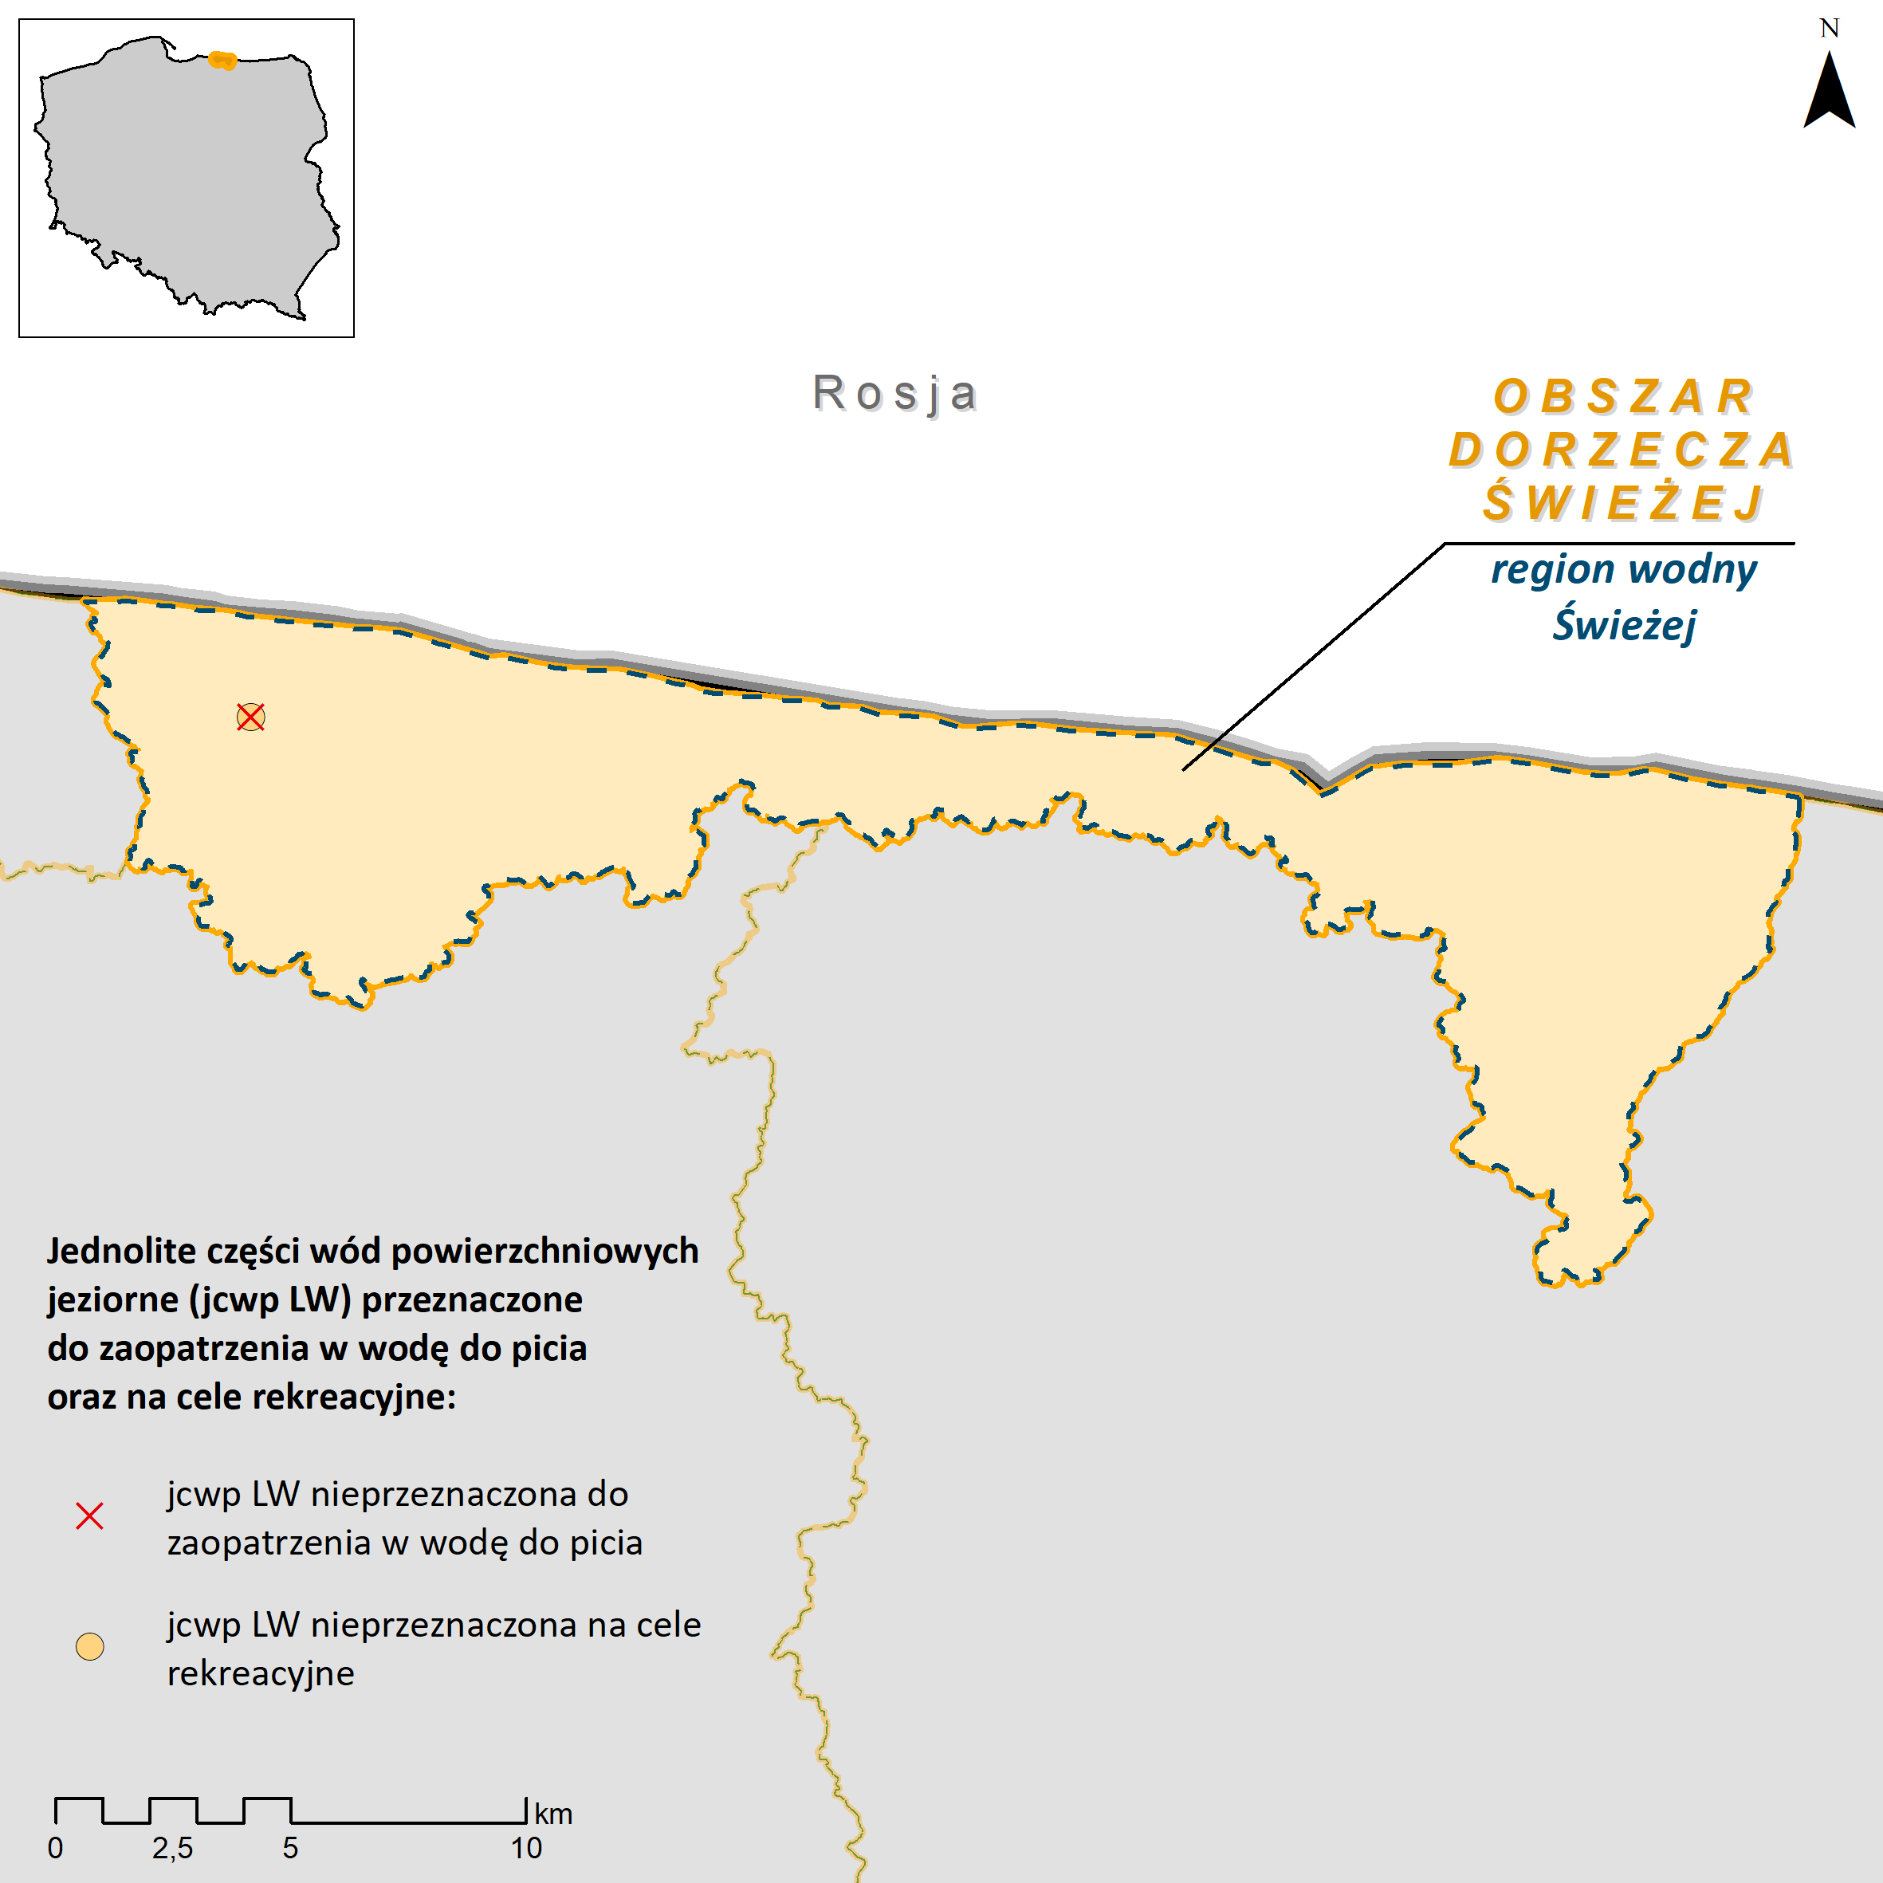
Charakterystyka regionu wodnego Świeżej – jcwp jeziorne
Liczba jednolitych części wód
w regionie wodnym Świeżej:
jcwp rzeczne (RW): 3
jcwp zbiornikowe (RWr): 0
jcwp jeziorne (LW): 1
jcwp przejściowe (TW): 0
jcwp przybrzeżne (CW): 0
jcwpd (podziemne): 1
Status jcwp w regionie wodnym Świeżej:
NAT: 100%
SCW: 0%
SZCW: 0%
Obszary chronione:
ZL (zaopatrzenie w wodę): 1 jcwpd
RK (rekreacja): brak
SiG (siedliska i gatunki): 4 jcwp
EUT (eutrofizacja): 4 jcwp
Status jcwp LW – region wodny Świeżej
Zlewnie jcwp LW – region wodny Świeżej
Notes:
24

Slide 25
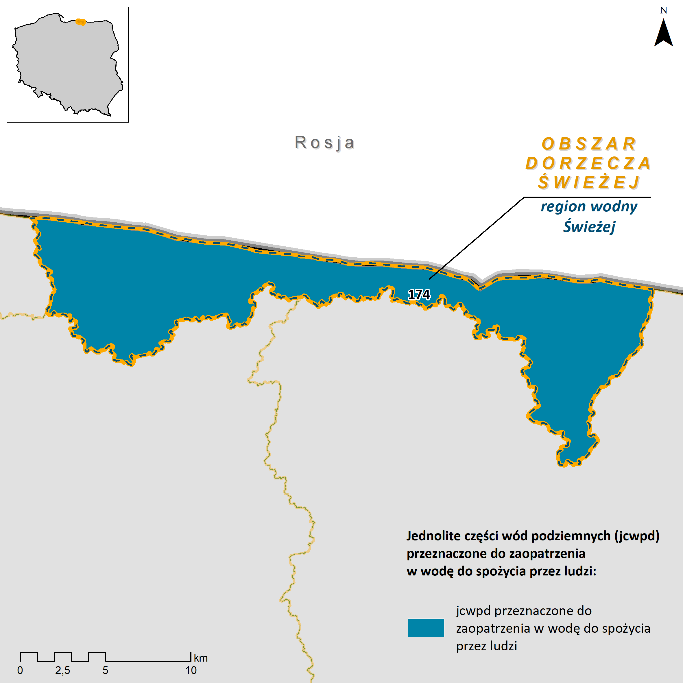
Charakterystyka regionu wodnego Świeżej – jcwpd
Liczba jednolitych części wód
w regionie wodnym Świeżej:
jcwp rzeczne (RW): 3
jcwp zbiornikowe (RWr): 0
jcwp jeziorne (LW): 1
jcwp przejściowe (TW): 0
jcwp przybrzeżne (CW): 0
jcwpd (podziemne): 1
Status jcwp w regionie wodnym Świeżej:
NAT: 100%
SCW: 0%
SZCW: 0%
Obszary chronione:
ZL (zaopatrzenie w wodę): 1 jcwpd
RK (rekreacja): brak
SiG (siedliska i gatunki): 4 jcwp
EUT (eutrofizacja): 4 jcwp
jcwpd – region wodny Świeżej
Notes:
25

Slide 26
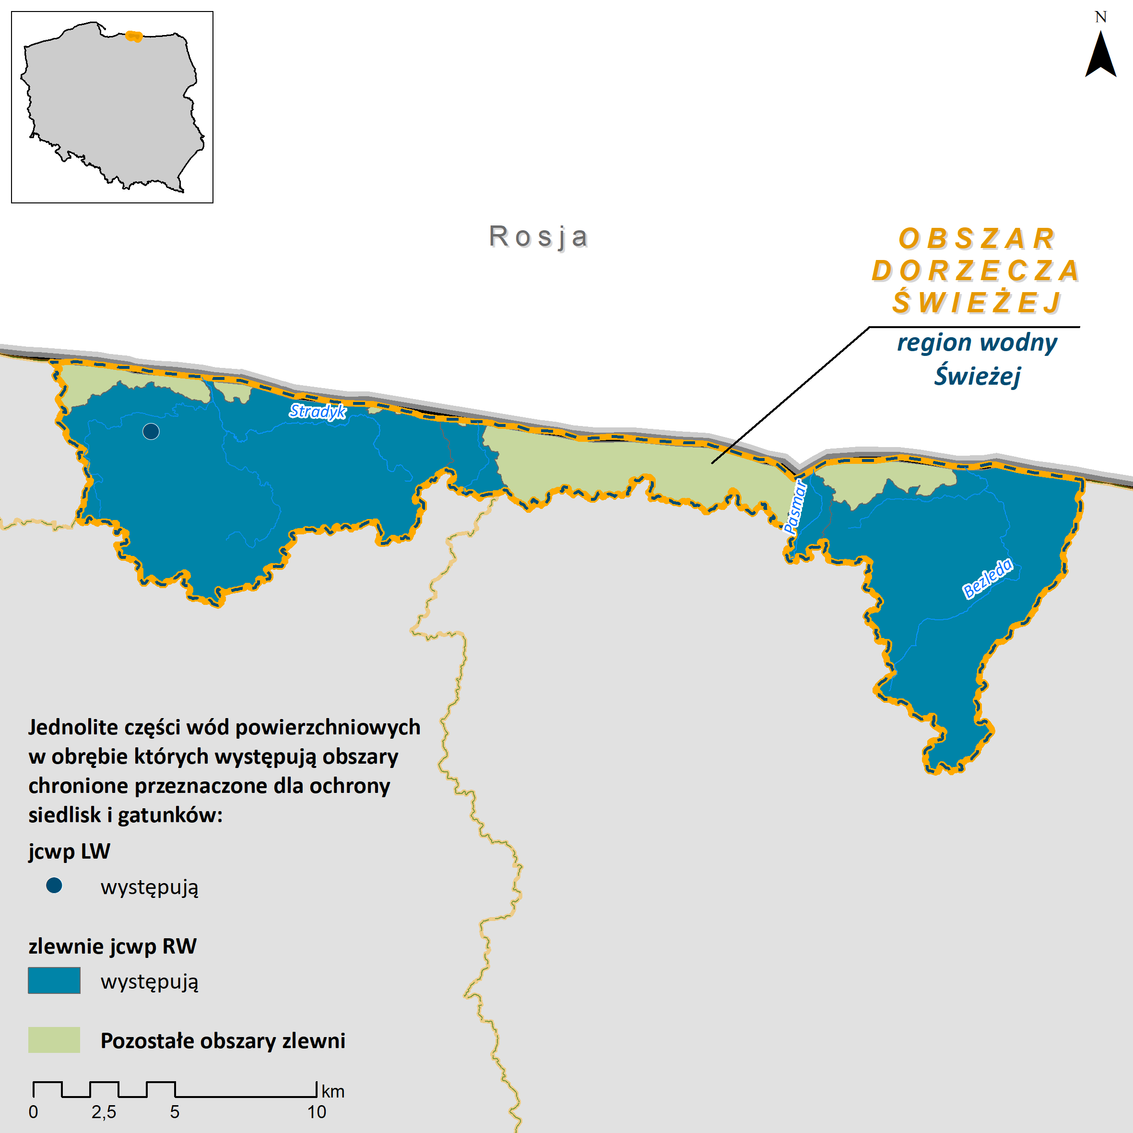
Charakterystyka regionu wodnego Świeżej – obszary chronione SiG (siedliska i gatunki)
Liczba jednolitych części wód
w regionie wodnym Świeżej:
jcwp rzeczne (RW): 3
jcwp zbiornikowe (RWr): 0
jcwp jeziorne (LW): 1
jcwp przejściowe (TW): 0
jcwp przybrzeżne (CW): 0
jcwpd (podziemne): 1
Status jcwp w regionie wodnym Świeżej:
NAT: 100%
SCW: 0%
SZCW: 0%
Obszary chronione:
ZL (zaopatrzenie w wodę): 1 jcwpd
RK (rekreacja): brak
SiG (siedliska i gatunki): 4 jcwp
EUT (eutrofizacja): 4 jcwp
jcwp w obrębie których występują SiG– region wodny Świeżej
Notes:
26

Slide 27
Identyfikacja presji
Zgodnie z wymaganiami wskazanymi w art. 5 RDW państwa członkowskie mają obowiązek cyklicznego przeglądu wpływu działalności człowieka na środowisko. W zakresie przeglądu przeprowadzana jest identyfikacja znaczących oddziaływań oraz ocena ich wpływu na stan wód powierzchniowych i podziemnych. Odpowiednia ocena presji mających wpływ na jcw umożliwia ustalenie środków dla osiągnięcia celów środowiskowych określonych zgodnie z art. 4 RDW lub powołanie się na wyłączenia w ramach tego przepisu.
Przeprowadzone w ramach IIaPGW analizy wykonane zostały dla każdej kategorii jcwp w zakresie następujących rodzajów presji:
presji wywieranych na stan hydromorfologiczny;
presji wywieranych na elementy biologiczne;
presji wywieranych na elementy fizykochemiczne;
presji wywieranych na stan chemiczny;
presji wywieranych na zasoby wód powierzchniowych.
W przypadku jcwpd analizy dotyczyły:
presji wywieranych na stan chemiczny;
presji wywieranych na stan ilościowy.
Analizy uwzględniały również presje wywierane na obszary chronione oraz kumulację identyfikowanych presji
Notes:
27

Slide 28
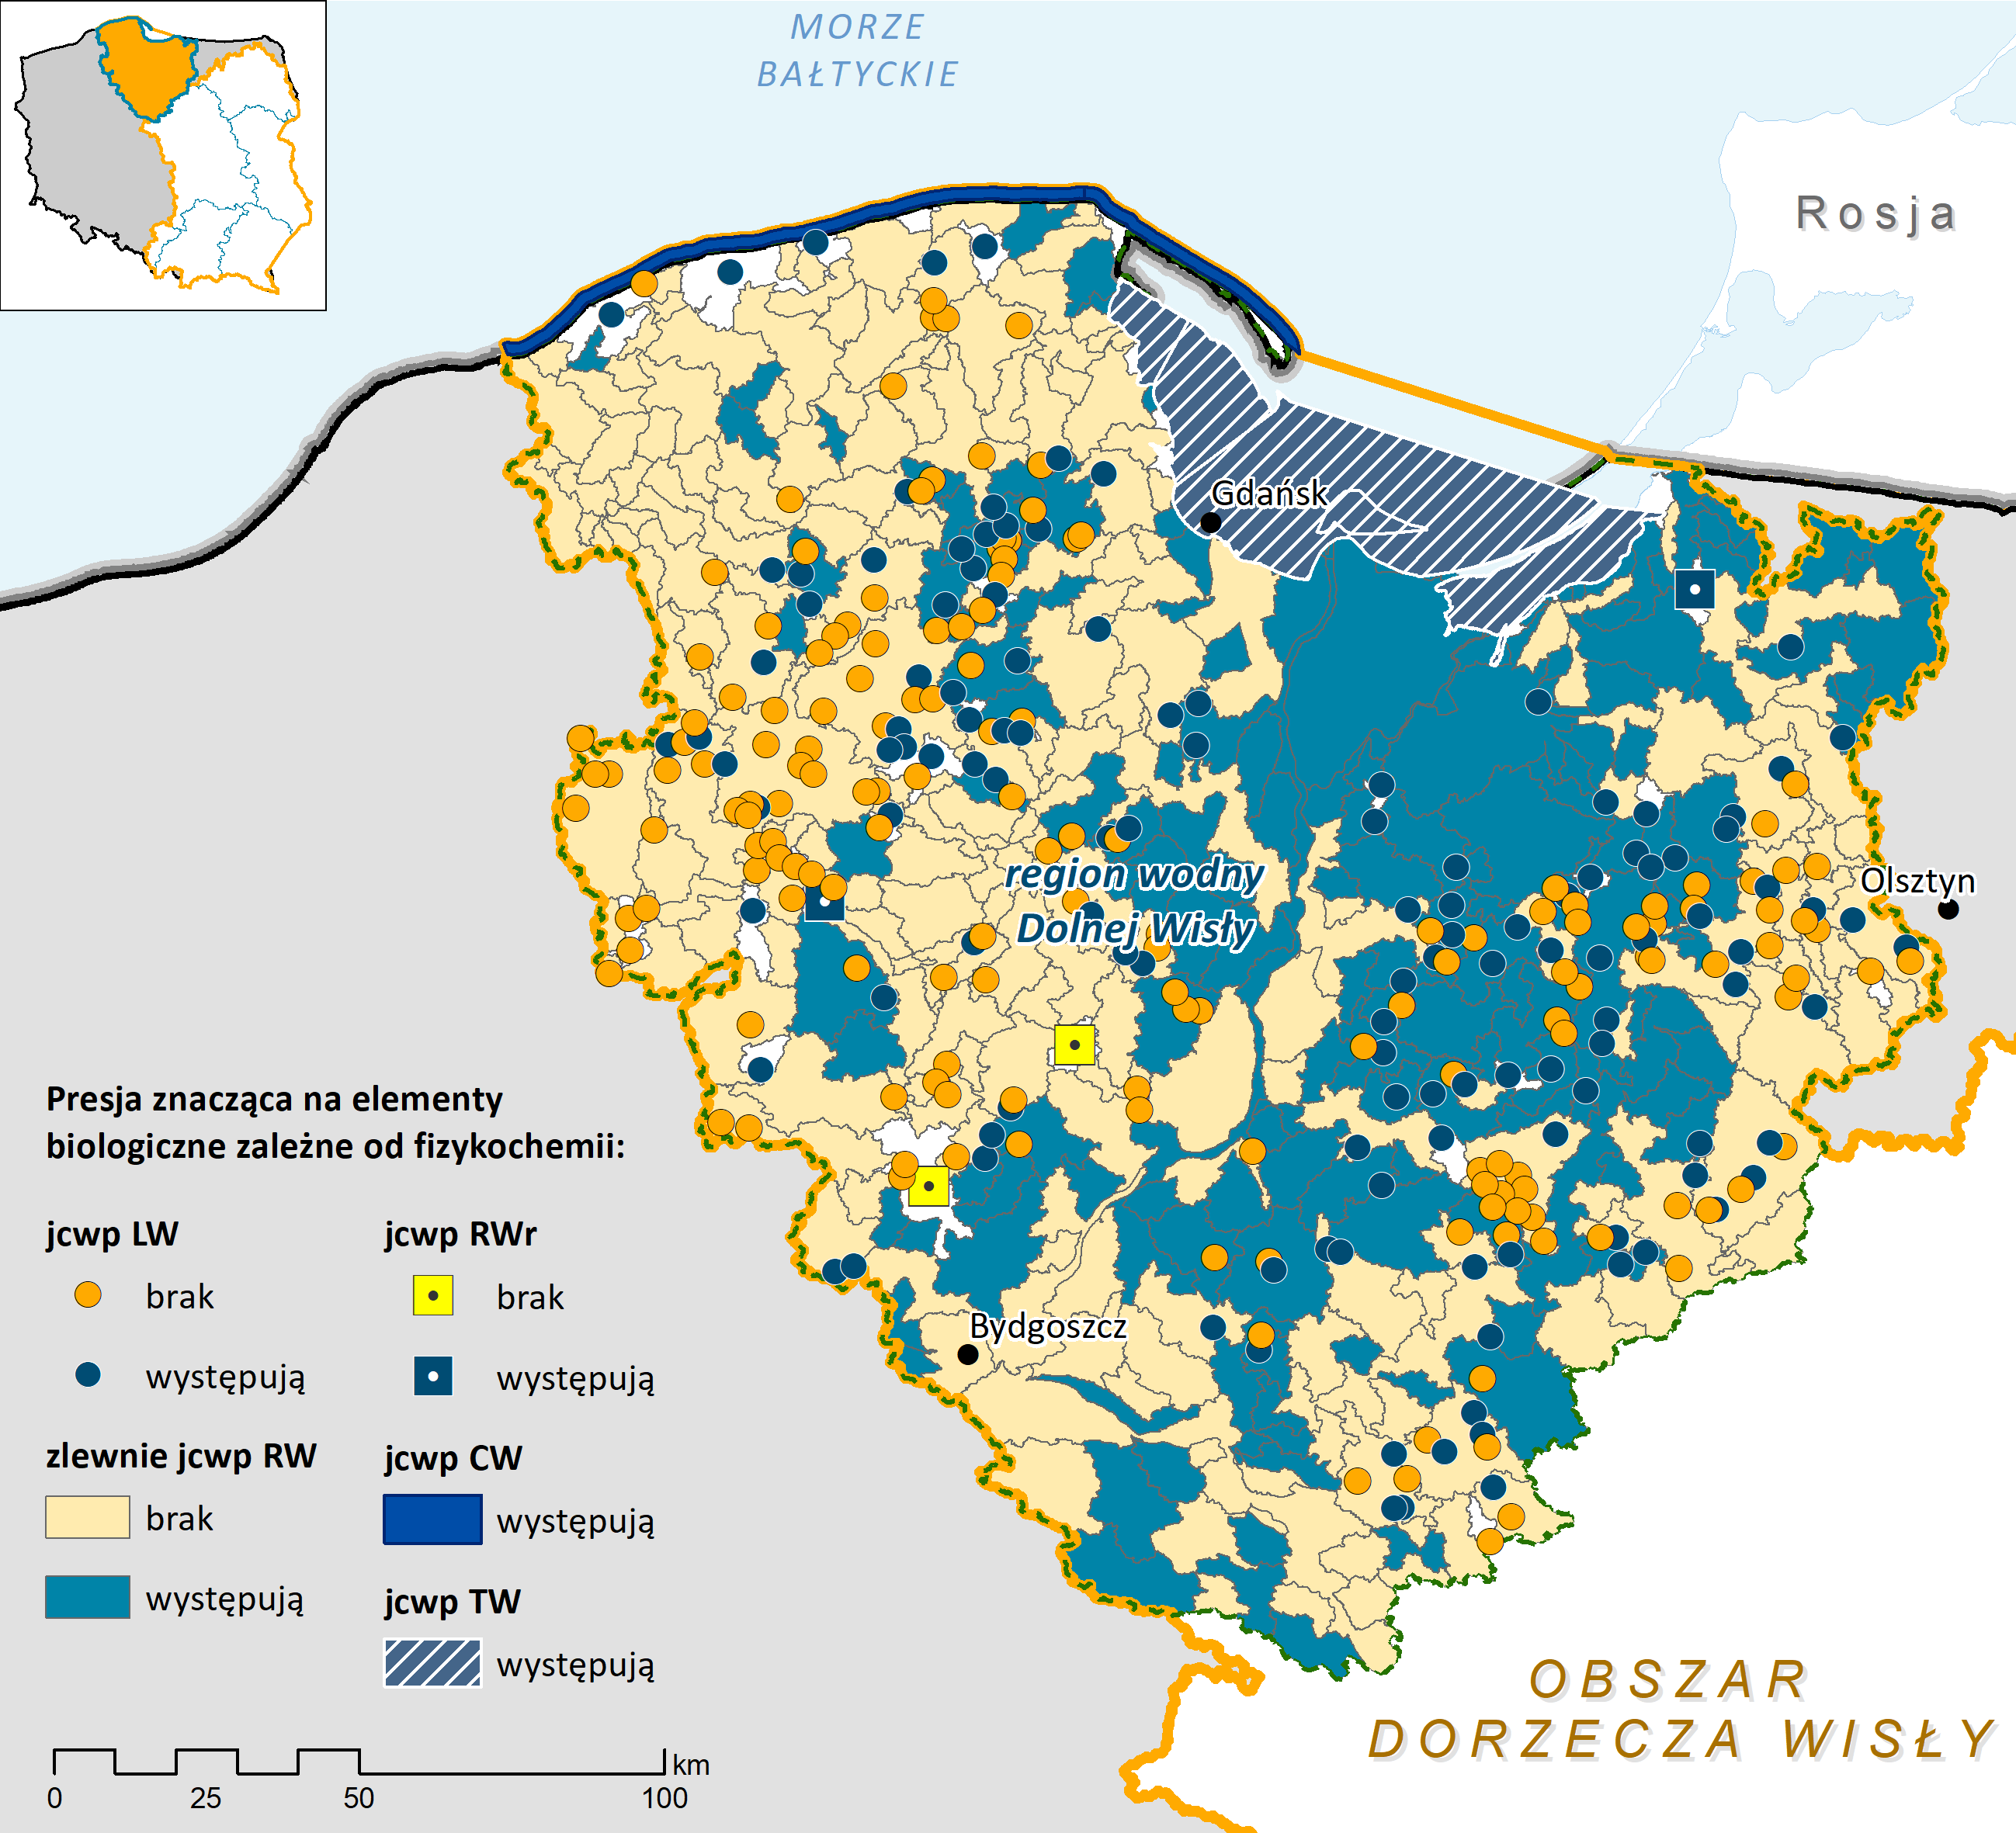
Identyfikacja presji – region wodny Dolnej Wisły
- presje na elementy biologiczne zależne
od fizykochemii
 | Region wodny Dolnej Wisły
jcwp RW | 224
jcwp RWr | 2
jcwp LW | 154
jcwp TW i CW | 7
Notes:
28

Slide 29
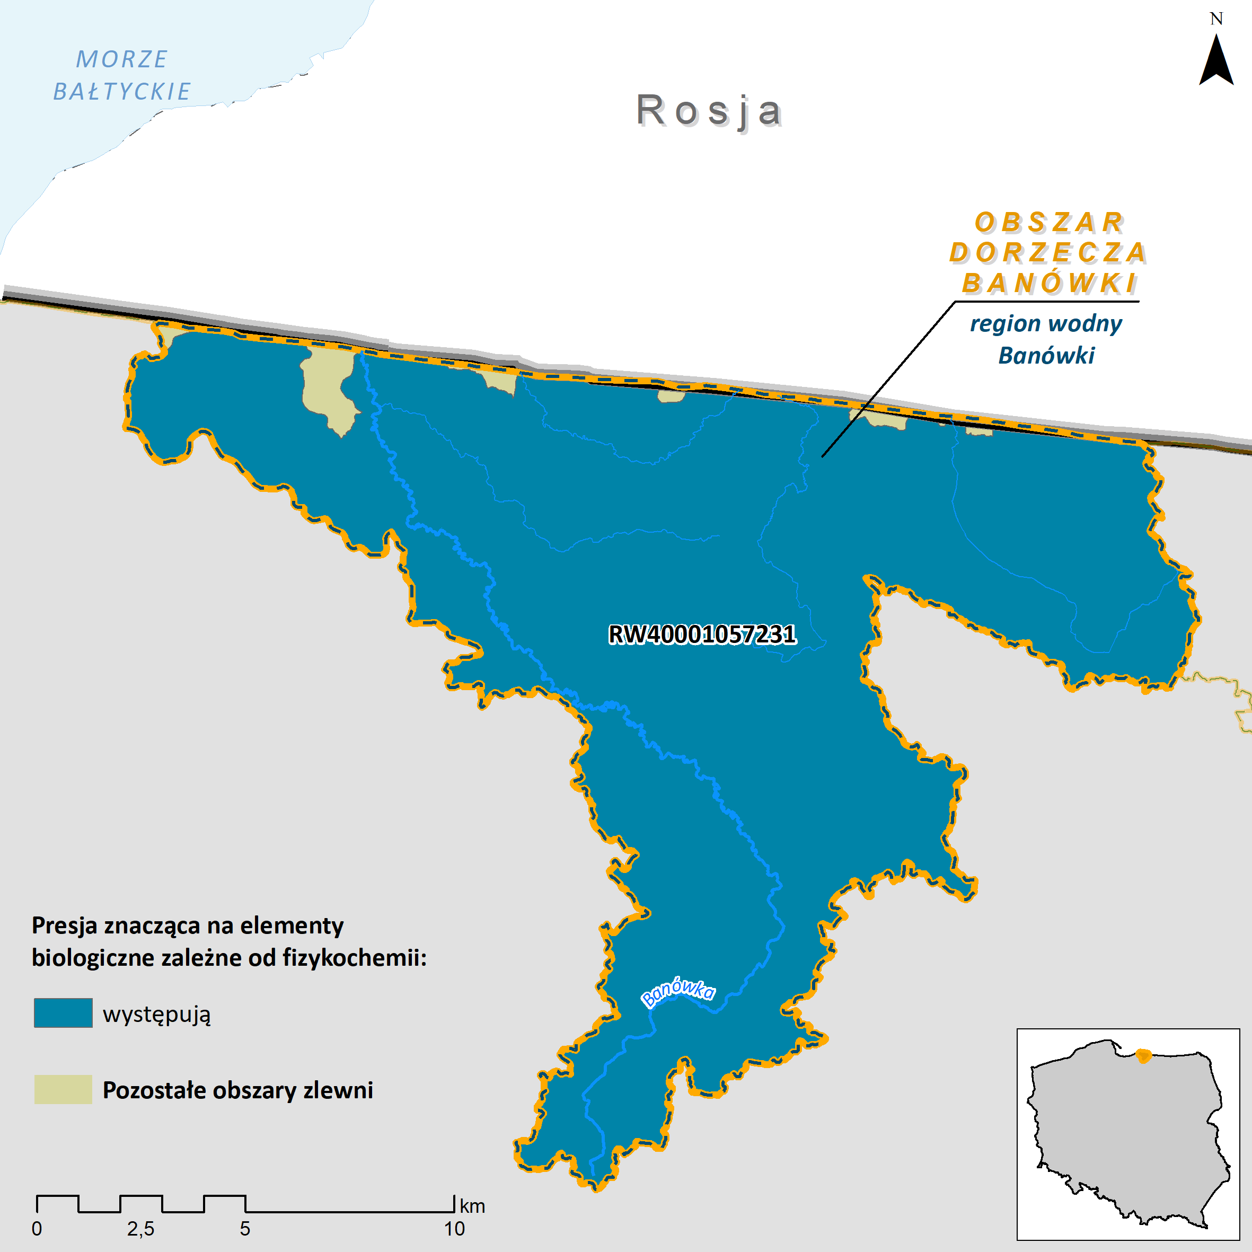
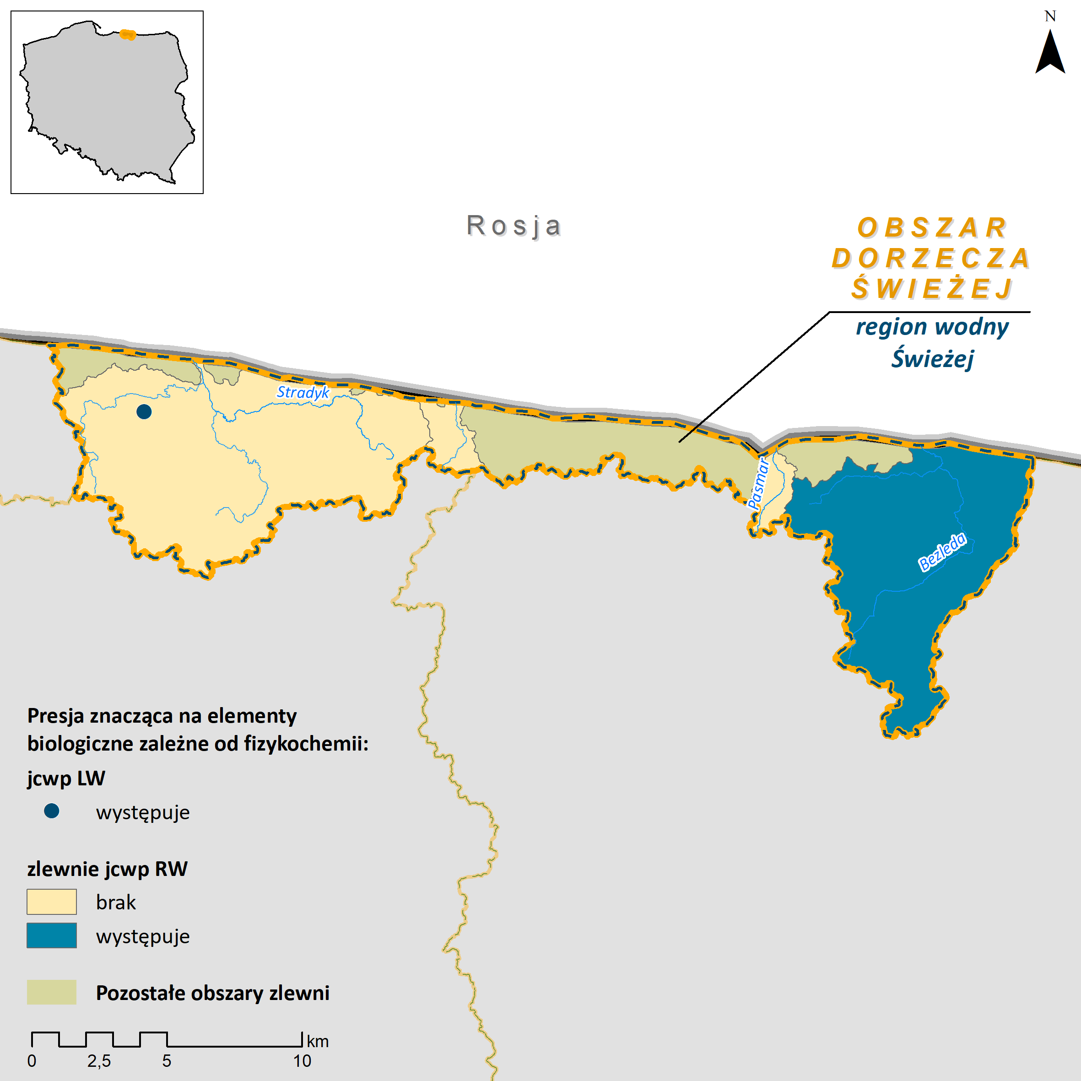
Identyfikacja presji – region wodny Banówki i region wodny Świeżej
- presje na elementy biologiczne zależne od fizykochemii
 | Region wodny Banówki | Region wodny Świeżej
jcwp RW | 1 | 1
jcwp LW | - | 1
Zidentyfikowane presje na elementy biologiczne zależne od fizykochemii - region wodny Banówki
Zidentyfikowane presje na elementy biologiczne zależne od fizykochemii - region wodny Świeżej
Notes:
29

Slide 30
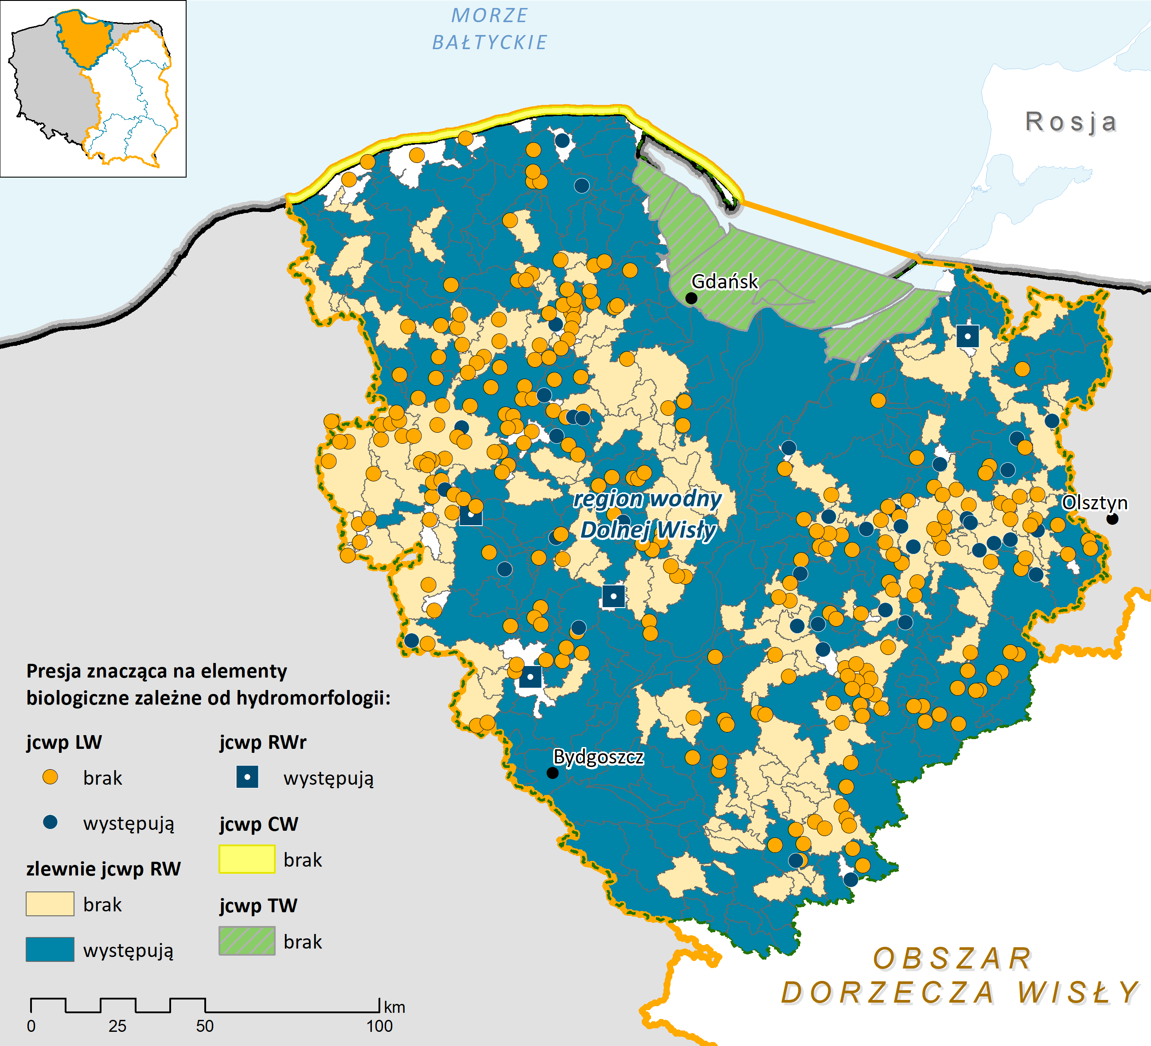
Identyfikacja presji – region wodny Dolnej Wisły
- presje na elementy biologiczne zależne
od hydromorfologii
 | Region wodny Dolnej Wisły
jcwp RW | 246
jcwp RWr | 4
jcwp LW | 31
jcwp TW i CW | 0
Notes:
30

Slide 31
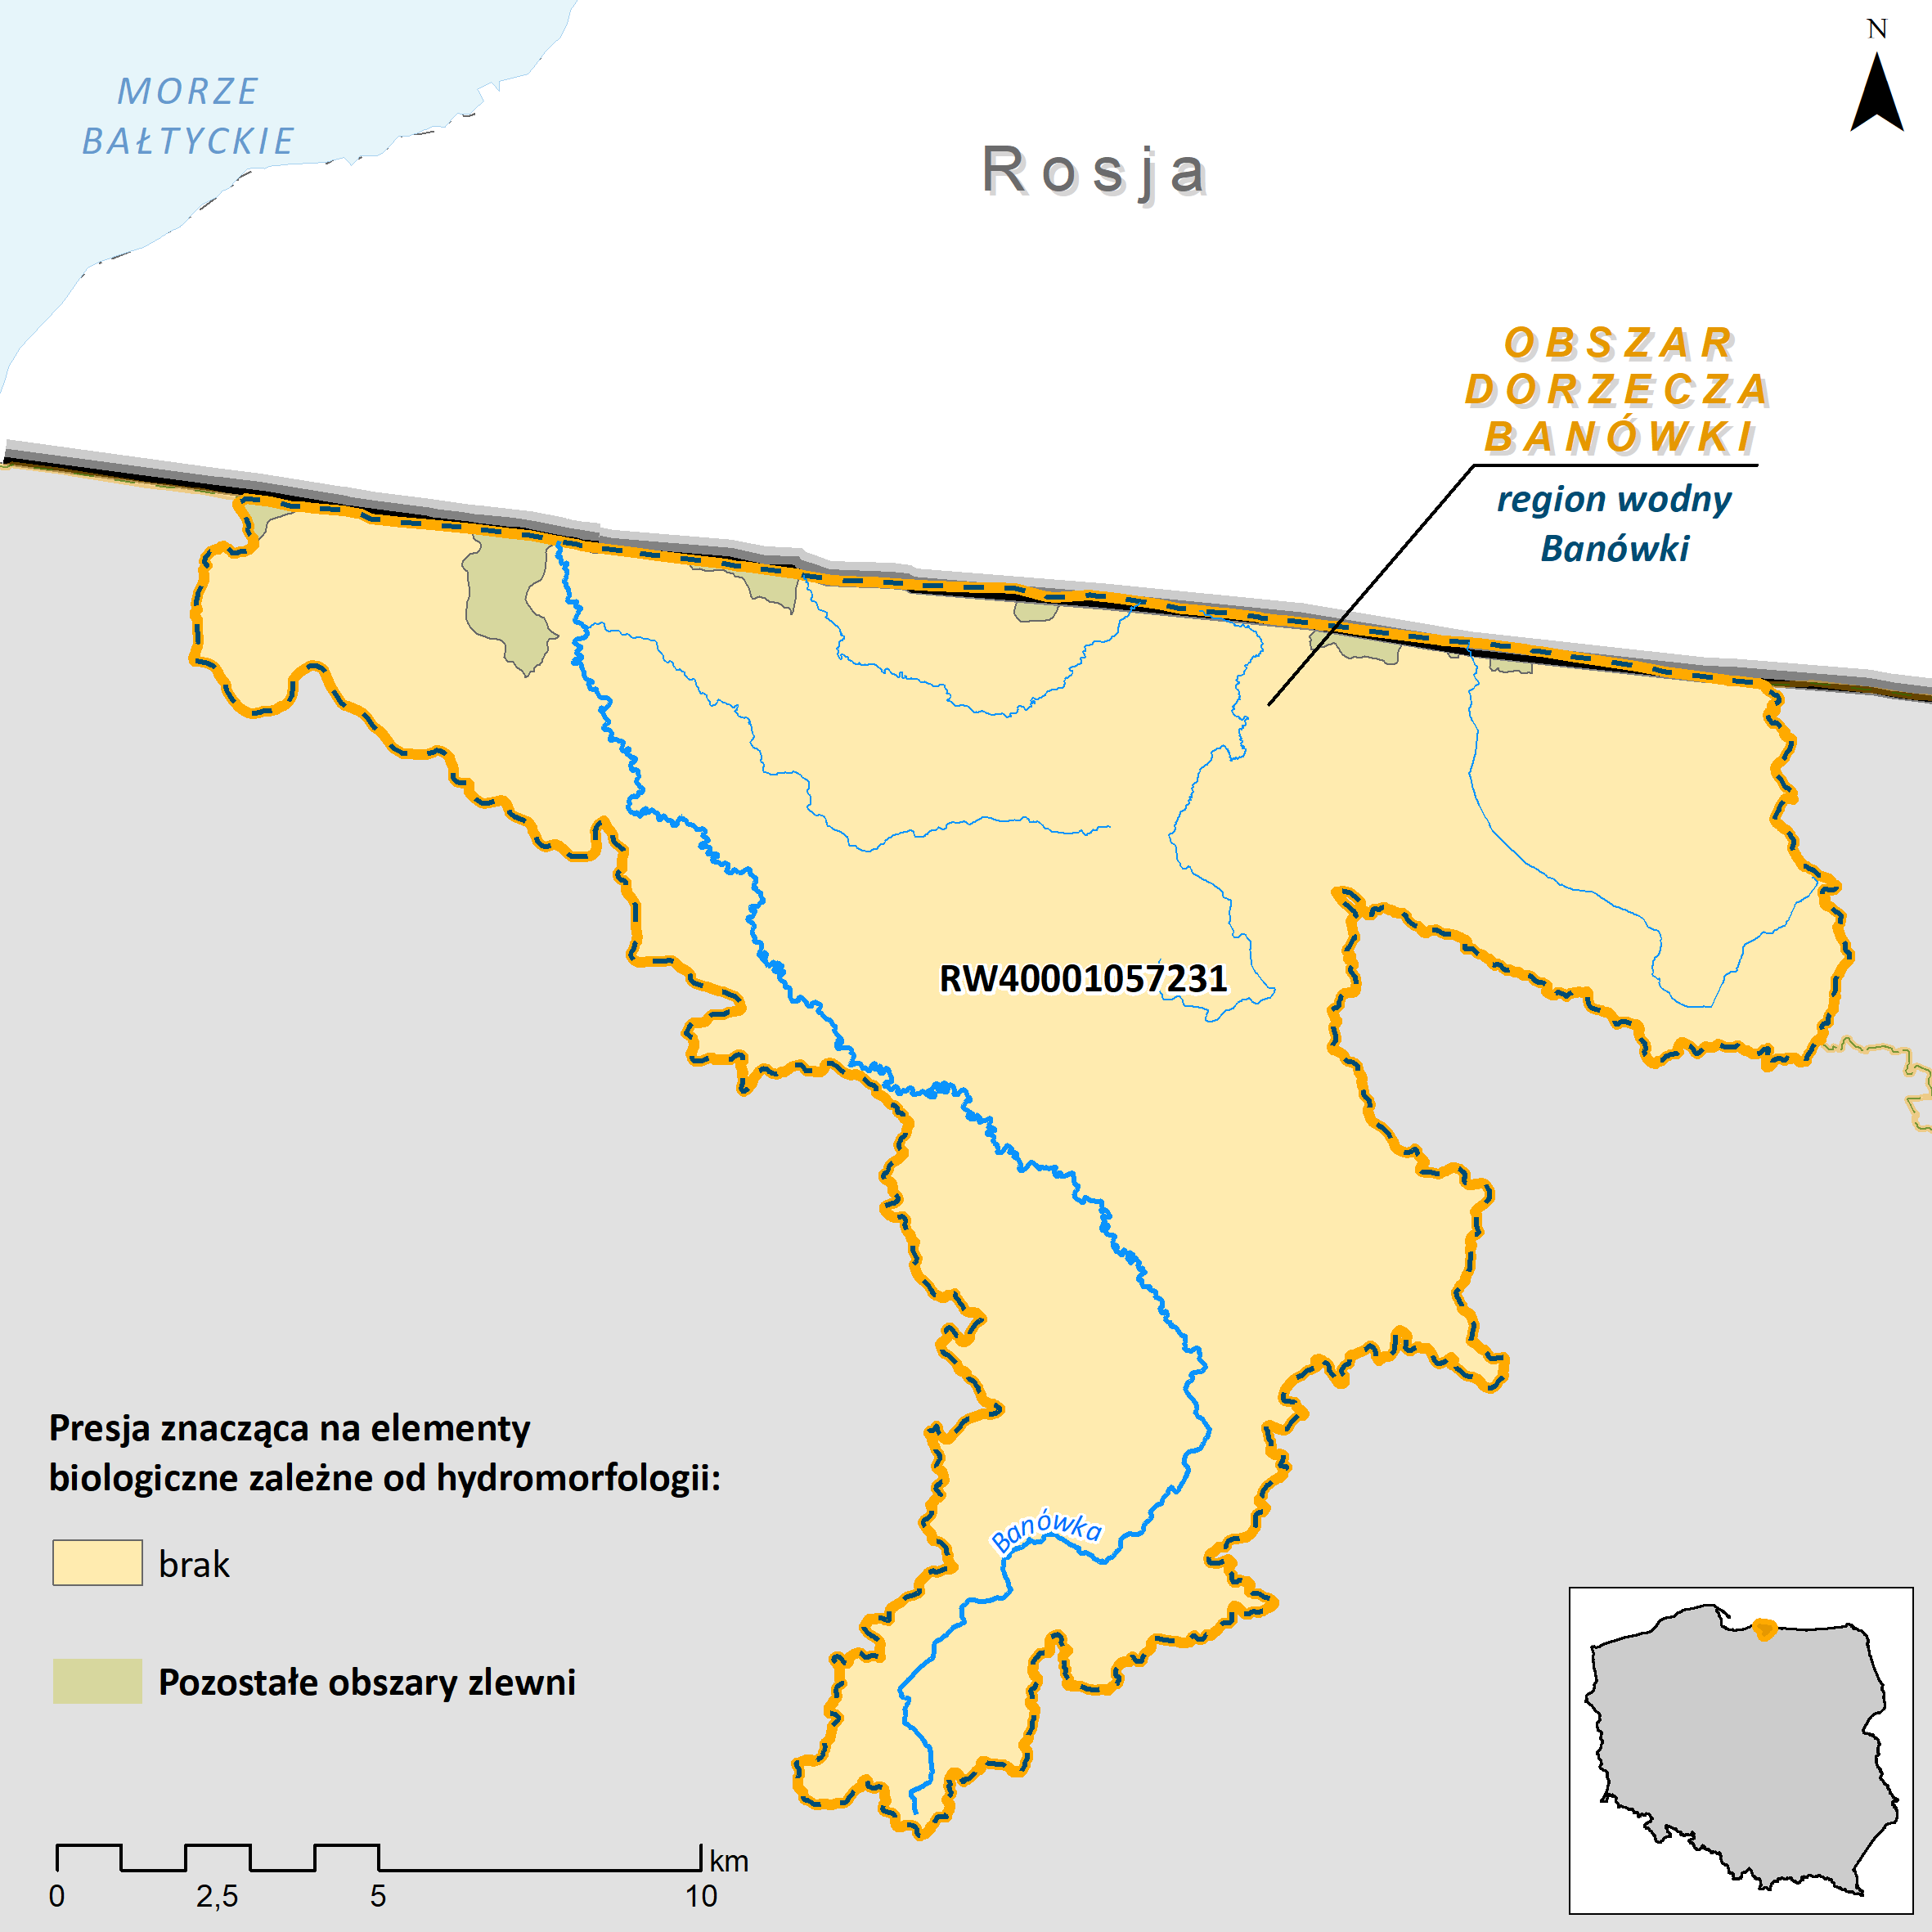

Identyfikacja presji – region wodny Banówki i region wodny Świeżej
- presje na elementy biologiczne zależne od hydromorfologii
 | Region wodny Banówki | Region wodny Świeżej
jcwp RW | 0 | 3
jcwp LW | - | 1
Zidentyfikowane presje na elementy biologiczne zależne od hydromorfologii - region wodny Banówki
Zidentyfikowane presje na elementy biologiczne zależne od hydromorfologii - region wodny Świeżej
Notes:
31

Slide 32
Identyfikacja presji – region wodny Dolnej Wisły
- presje na elementy fizykochemiczne
 | Region wodny Dolnej Wisły
jcwp RW | 224
jcwp RWr | 2
jcwp LW | 154
jcwp TW i CW | 7
Notes:
32

Slide 33
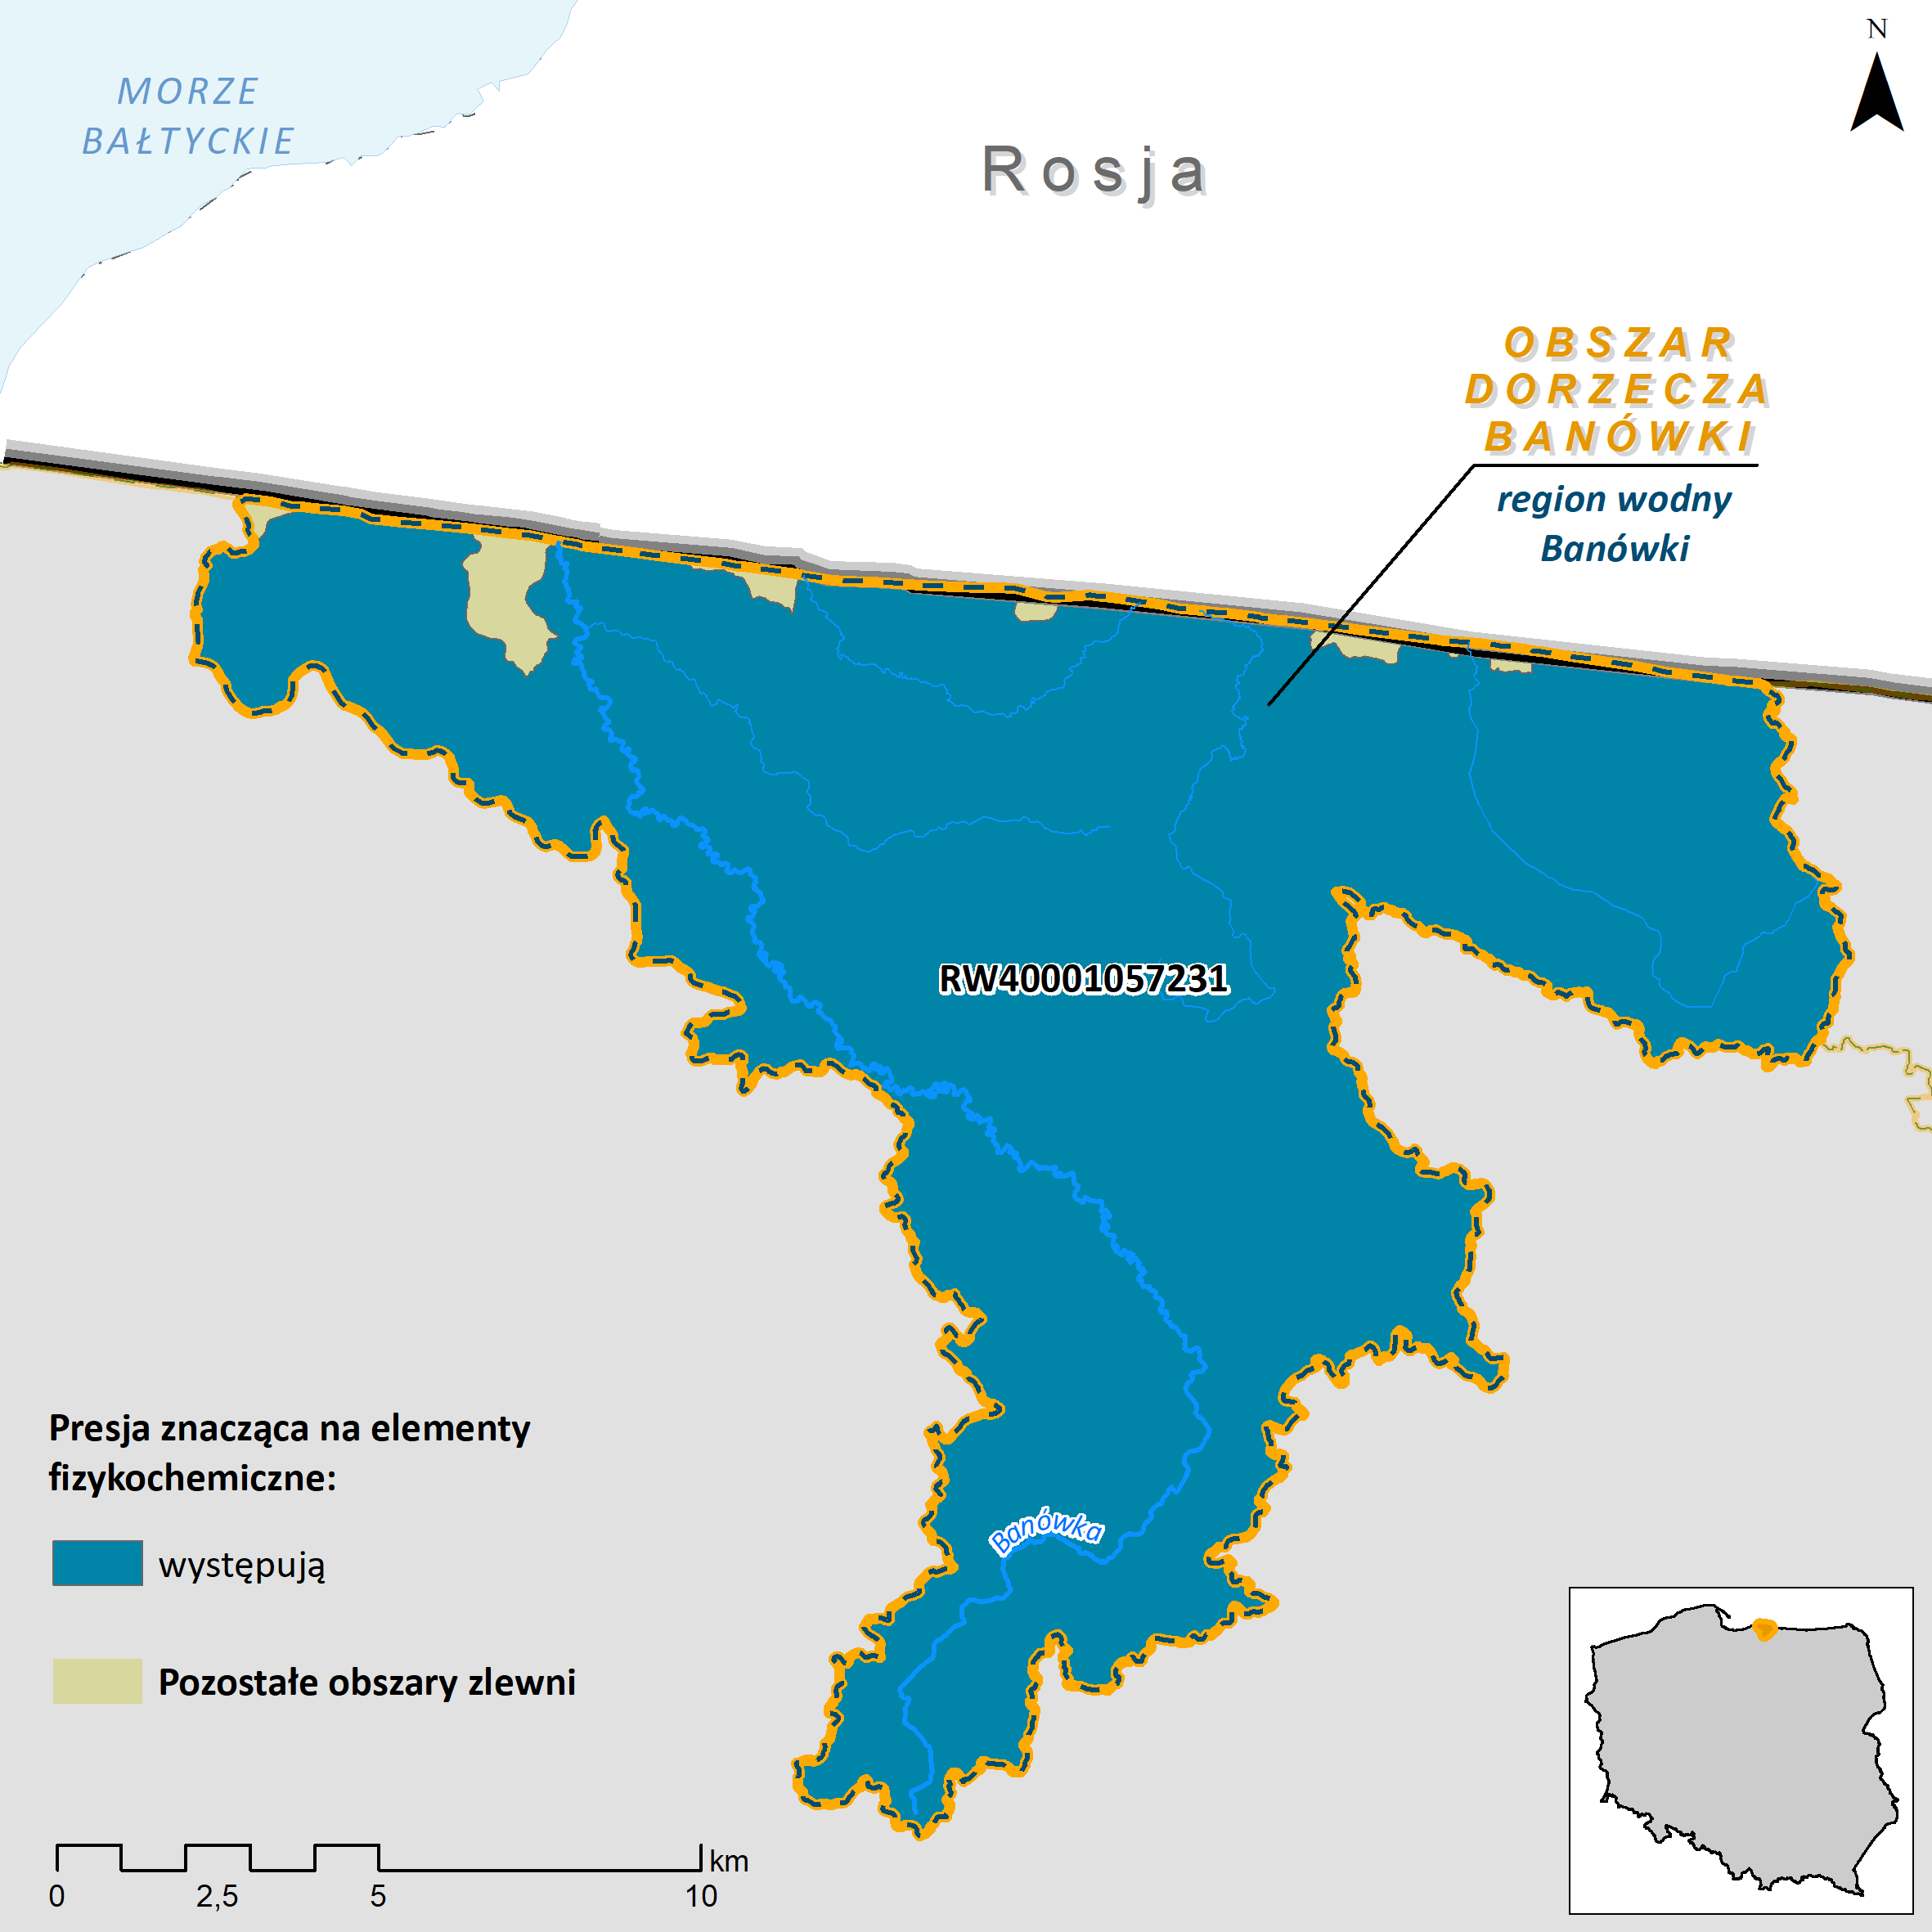
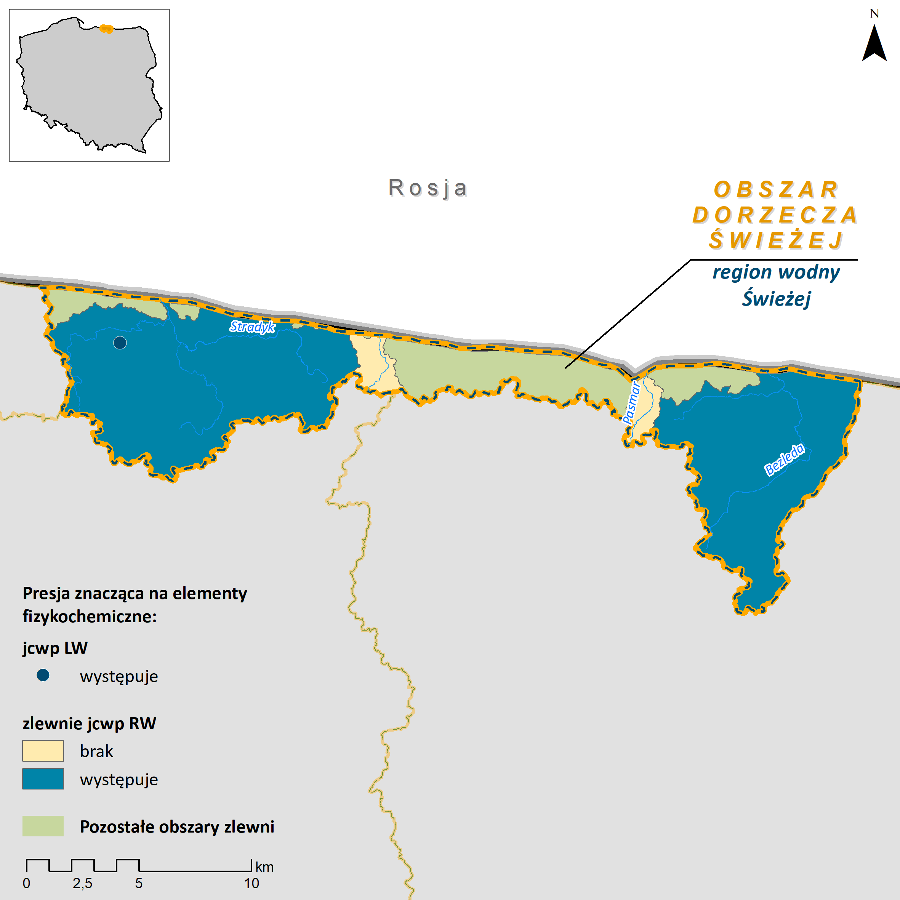
Identyfikacja presji – region wodny Banówki i region wodny Świeżej
- presje na elementy fizykochemiczne
 | Region wodny Banówki | Region wodny Świeżej
jcwp RW | 1 | 2
jcwp LW | - | 1
Zidentyfikowane presje na elementy fizykochemiczne - region wodny Banówki
Zidentyfikowane presje na elementy fizykochemiczne - region wodny Świeżej
Notes:
33

Slide 34
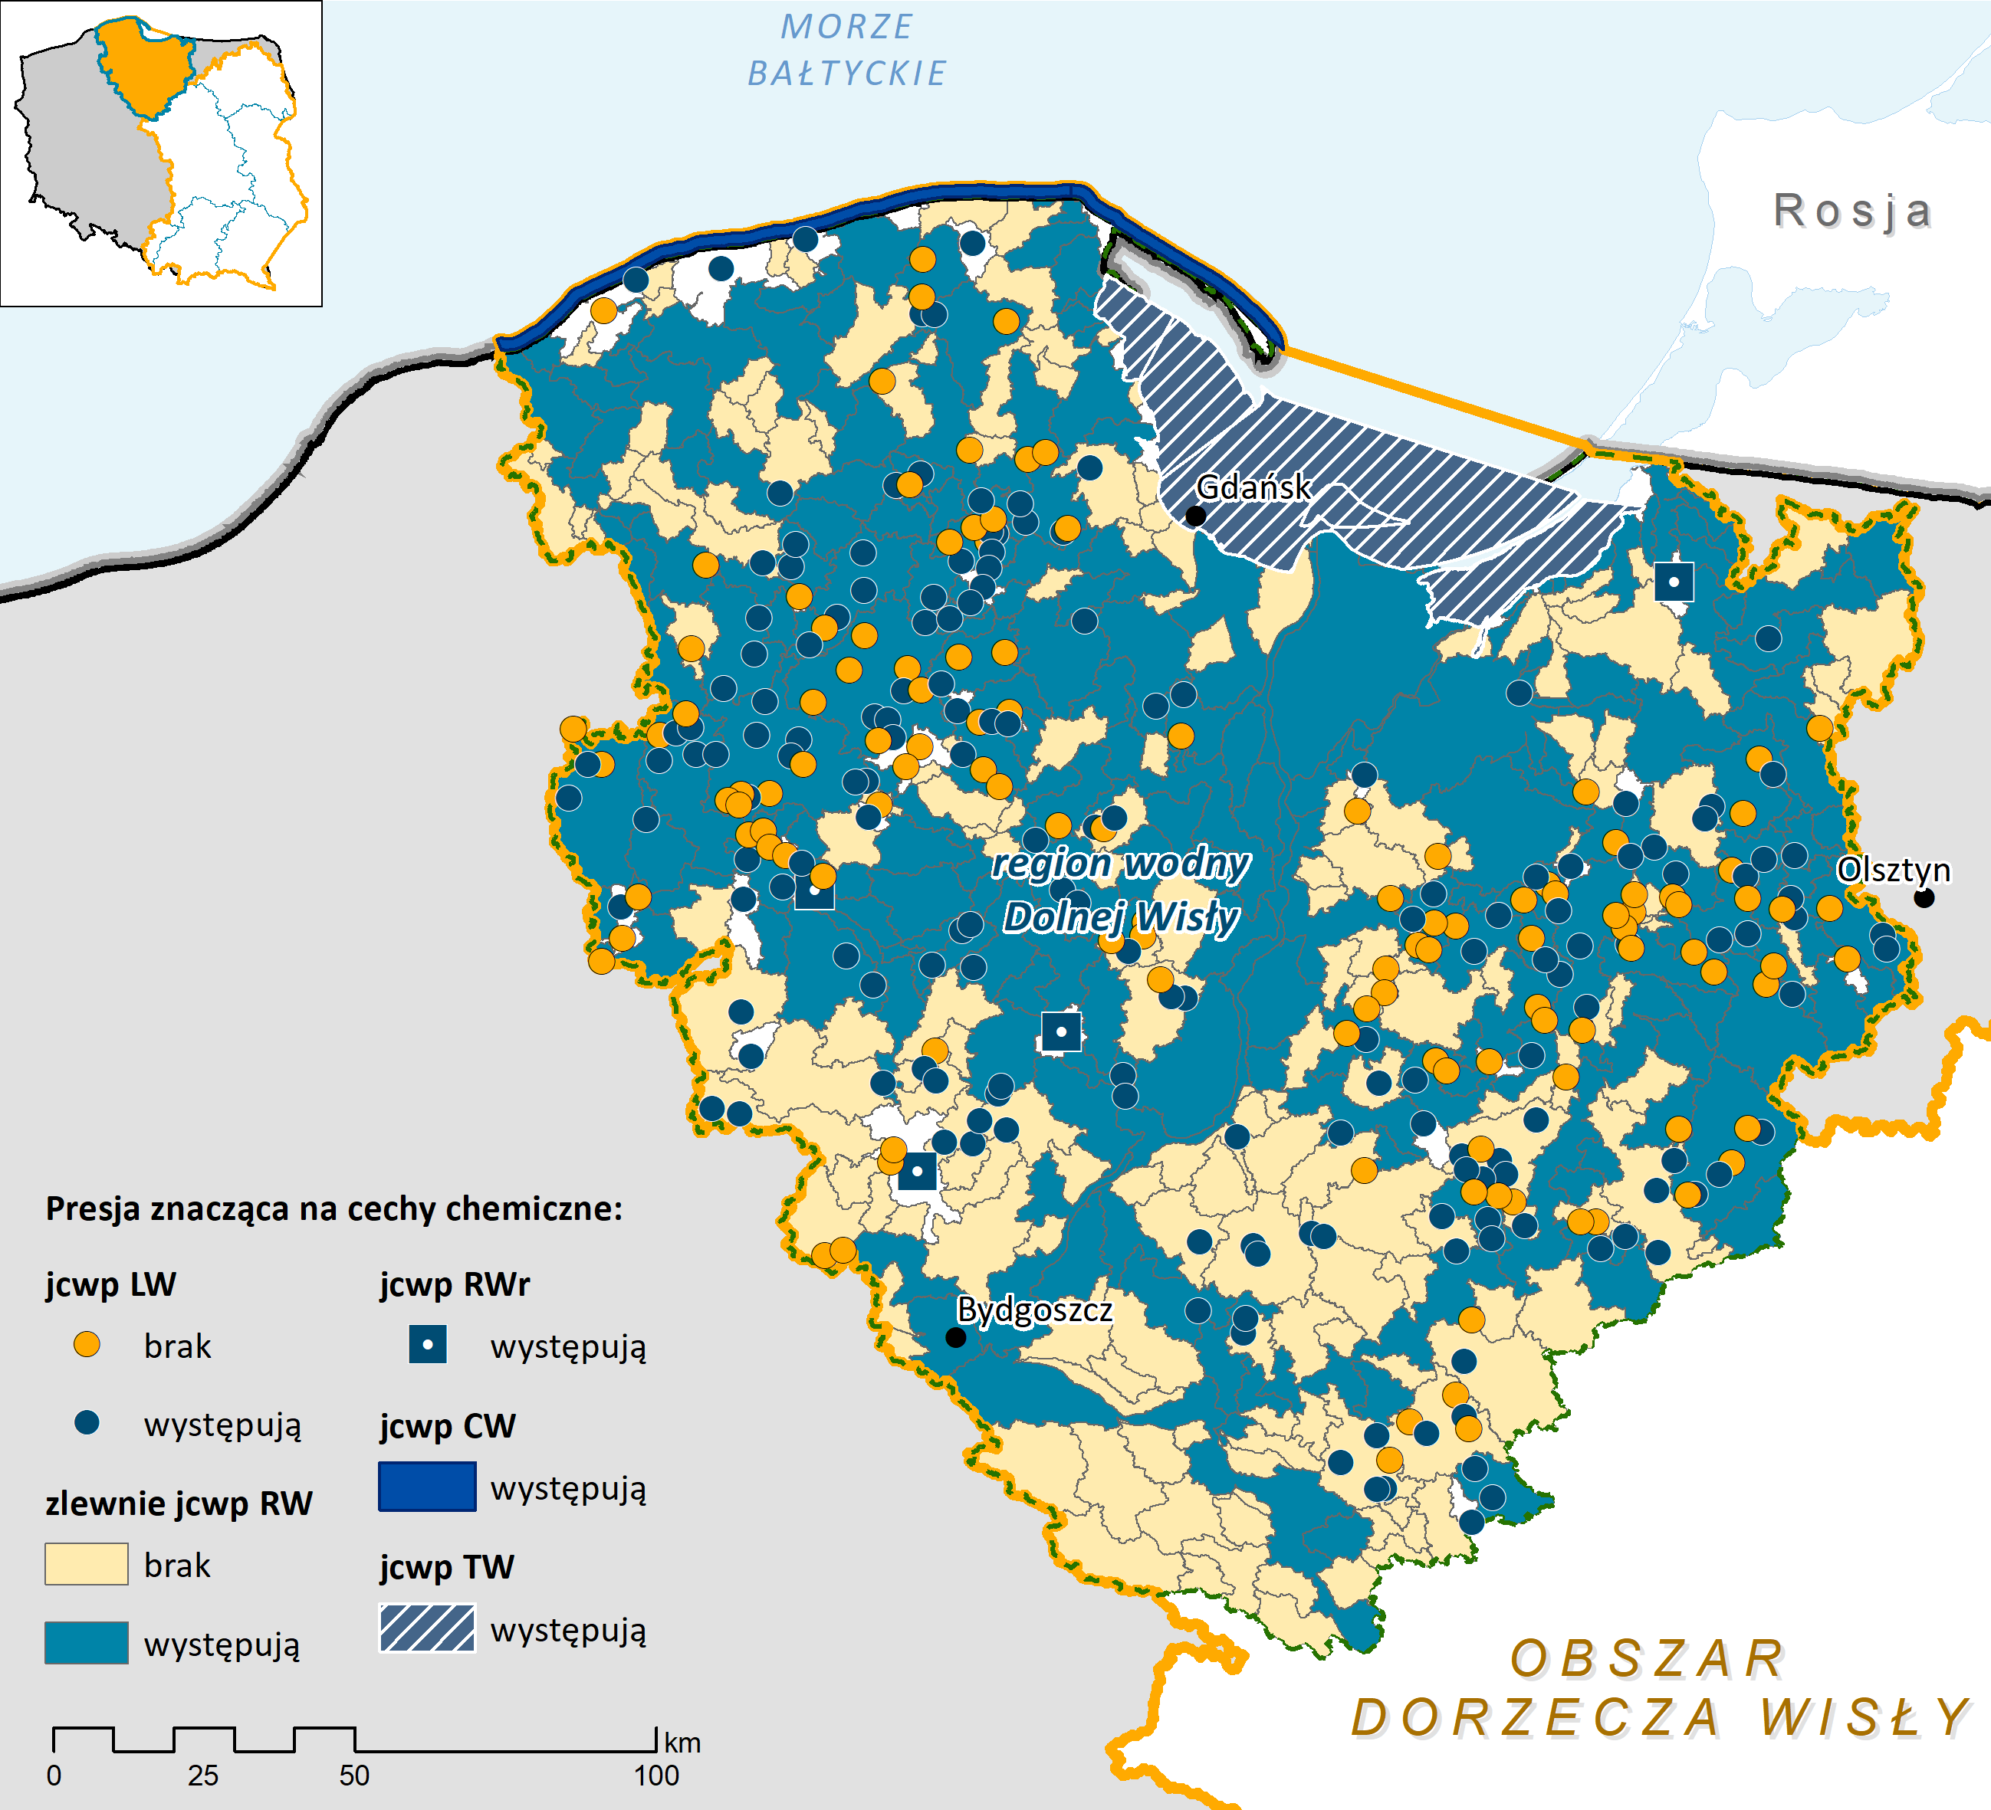
Identyfikacja presji – region wodny Dolnej Wisły
- presje na cechy chemiczne
 | Region wodny Dolnej Wisły
jcwp RW | 194
jcwp RWr | 4
jcwp LW | 172
jcwp TW i CW | 7
Notes:
34

Slide 35

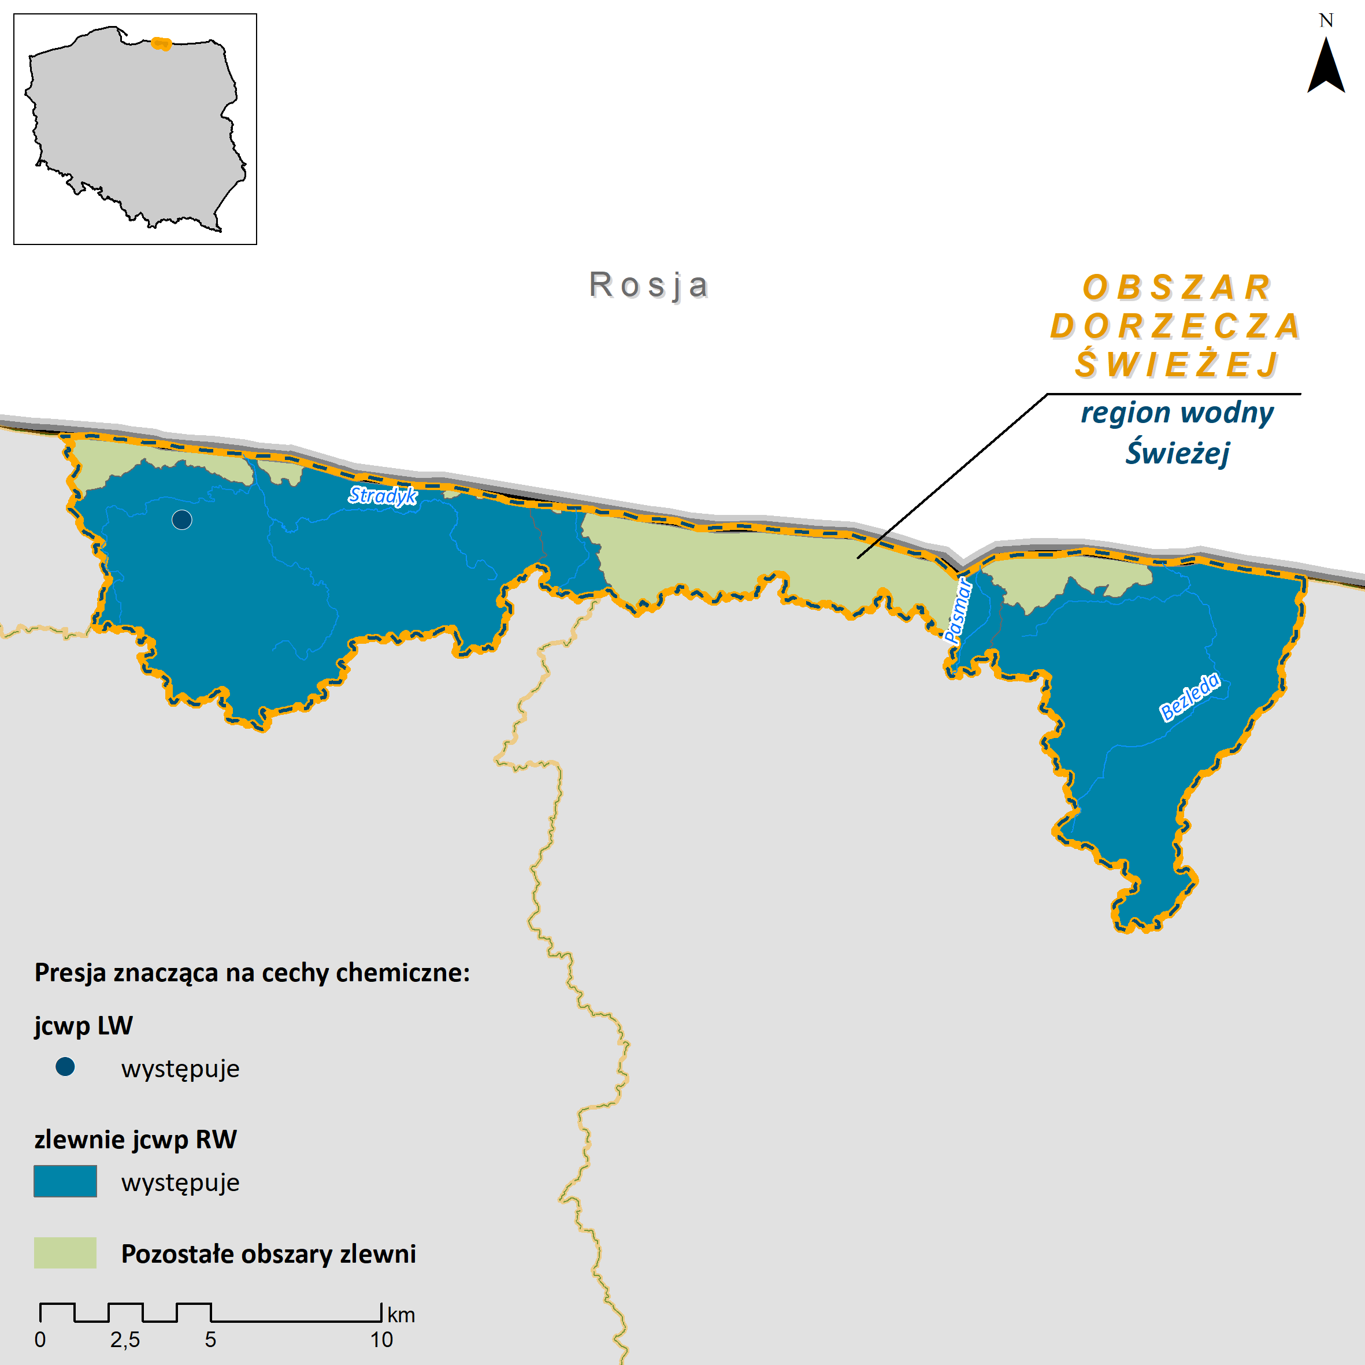
Identyfikacja presji – region wodny Banówki i region wodny Świeżej
- presje na cechy chemiczne
 | Region wodny Banówki | Region wodny Świeżej
jcwp RW | 1 | 3
jcwp LW | - | 1
Zidentyfikowane presje na cechy chemiczne - region wodny Banówki
Zidentyfikowane presje na cechy chemiczne - region wodny Świeżej
Notes:
35

Slide 36
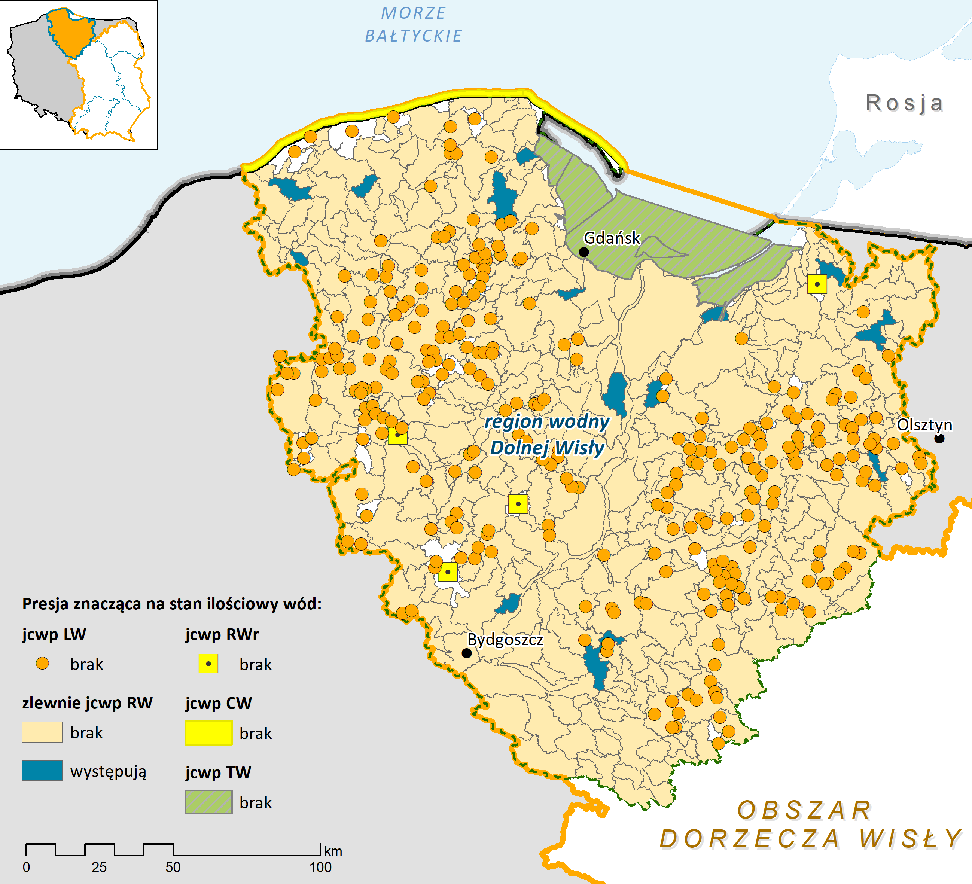
Identyfikacja presji – region wodny Dolnej Wisły
- presje na zasoby wodne
 | Region wodny Dolnej Wisły
jcwp RW | 14
jcwp RWr | 0
jcwp LW | 0
jcwp TW i CW | 0
Notes:
36

Slide 37
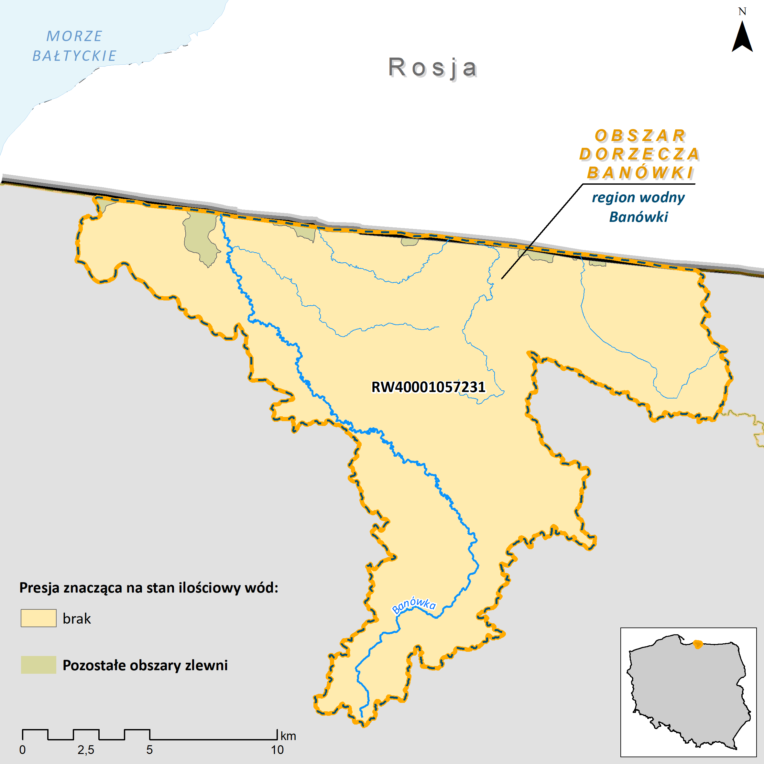
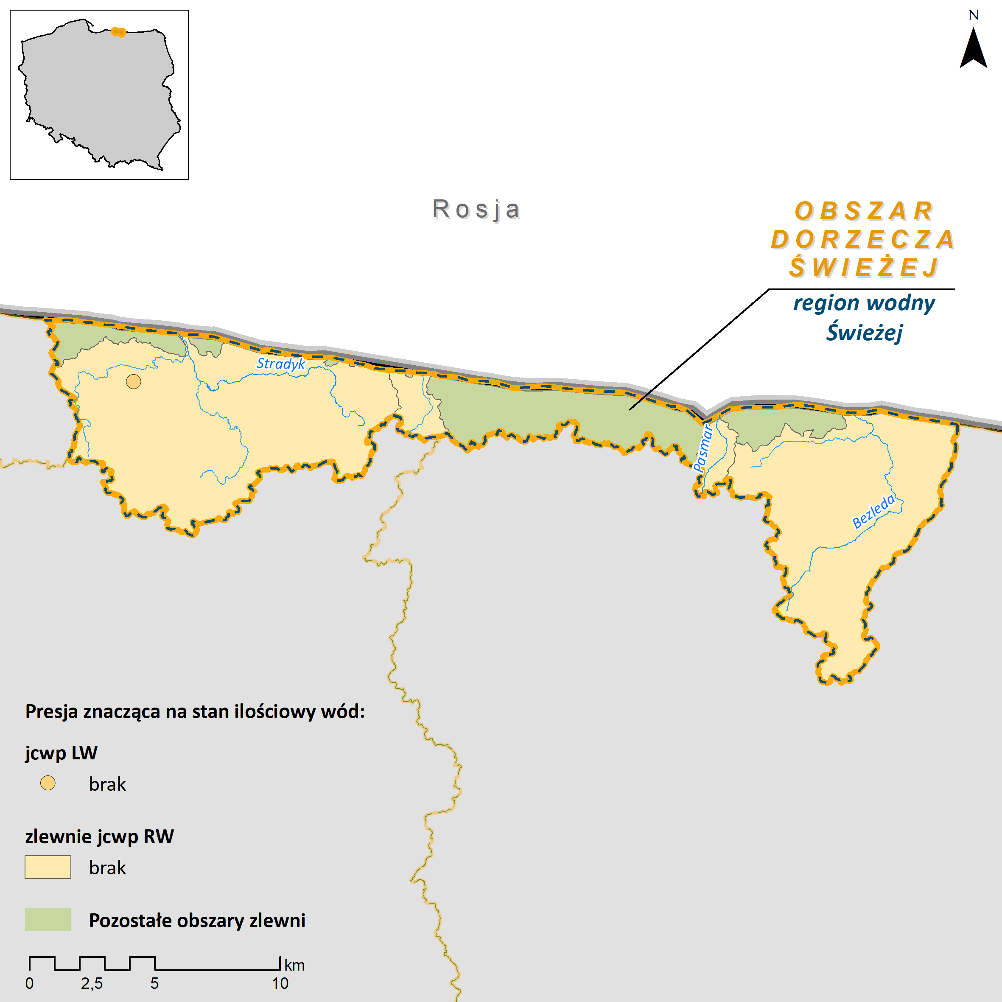
Identyfikacja presji – region wodny Banówki i region wodny Świeżej
- presje na zasoby wodne
 | Region wodny Banówki | Region wodny Świeżej
jcwp RW | 0 | 0
jcwp LW | - | 0
Zidentyfikowane presje na zasoby wodne - region wodny Banówki
Zidentyfikowane presje na zasoby wodne - region wodny Świeżej
Notes:
37

Slide 38
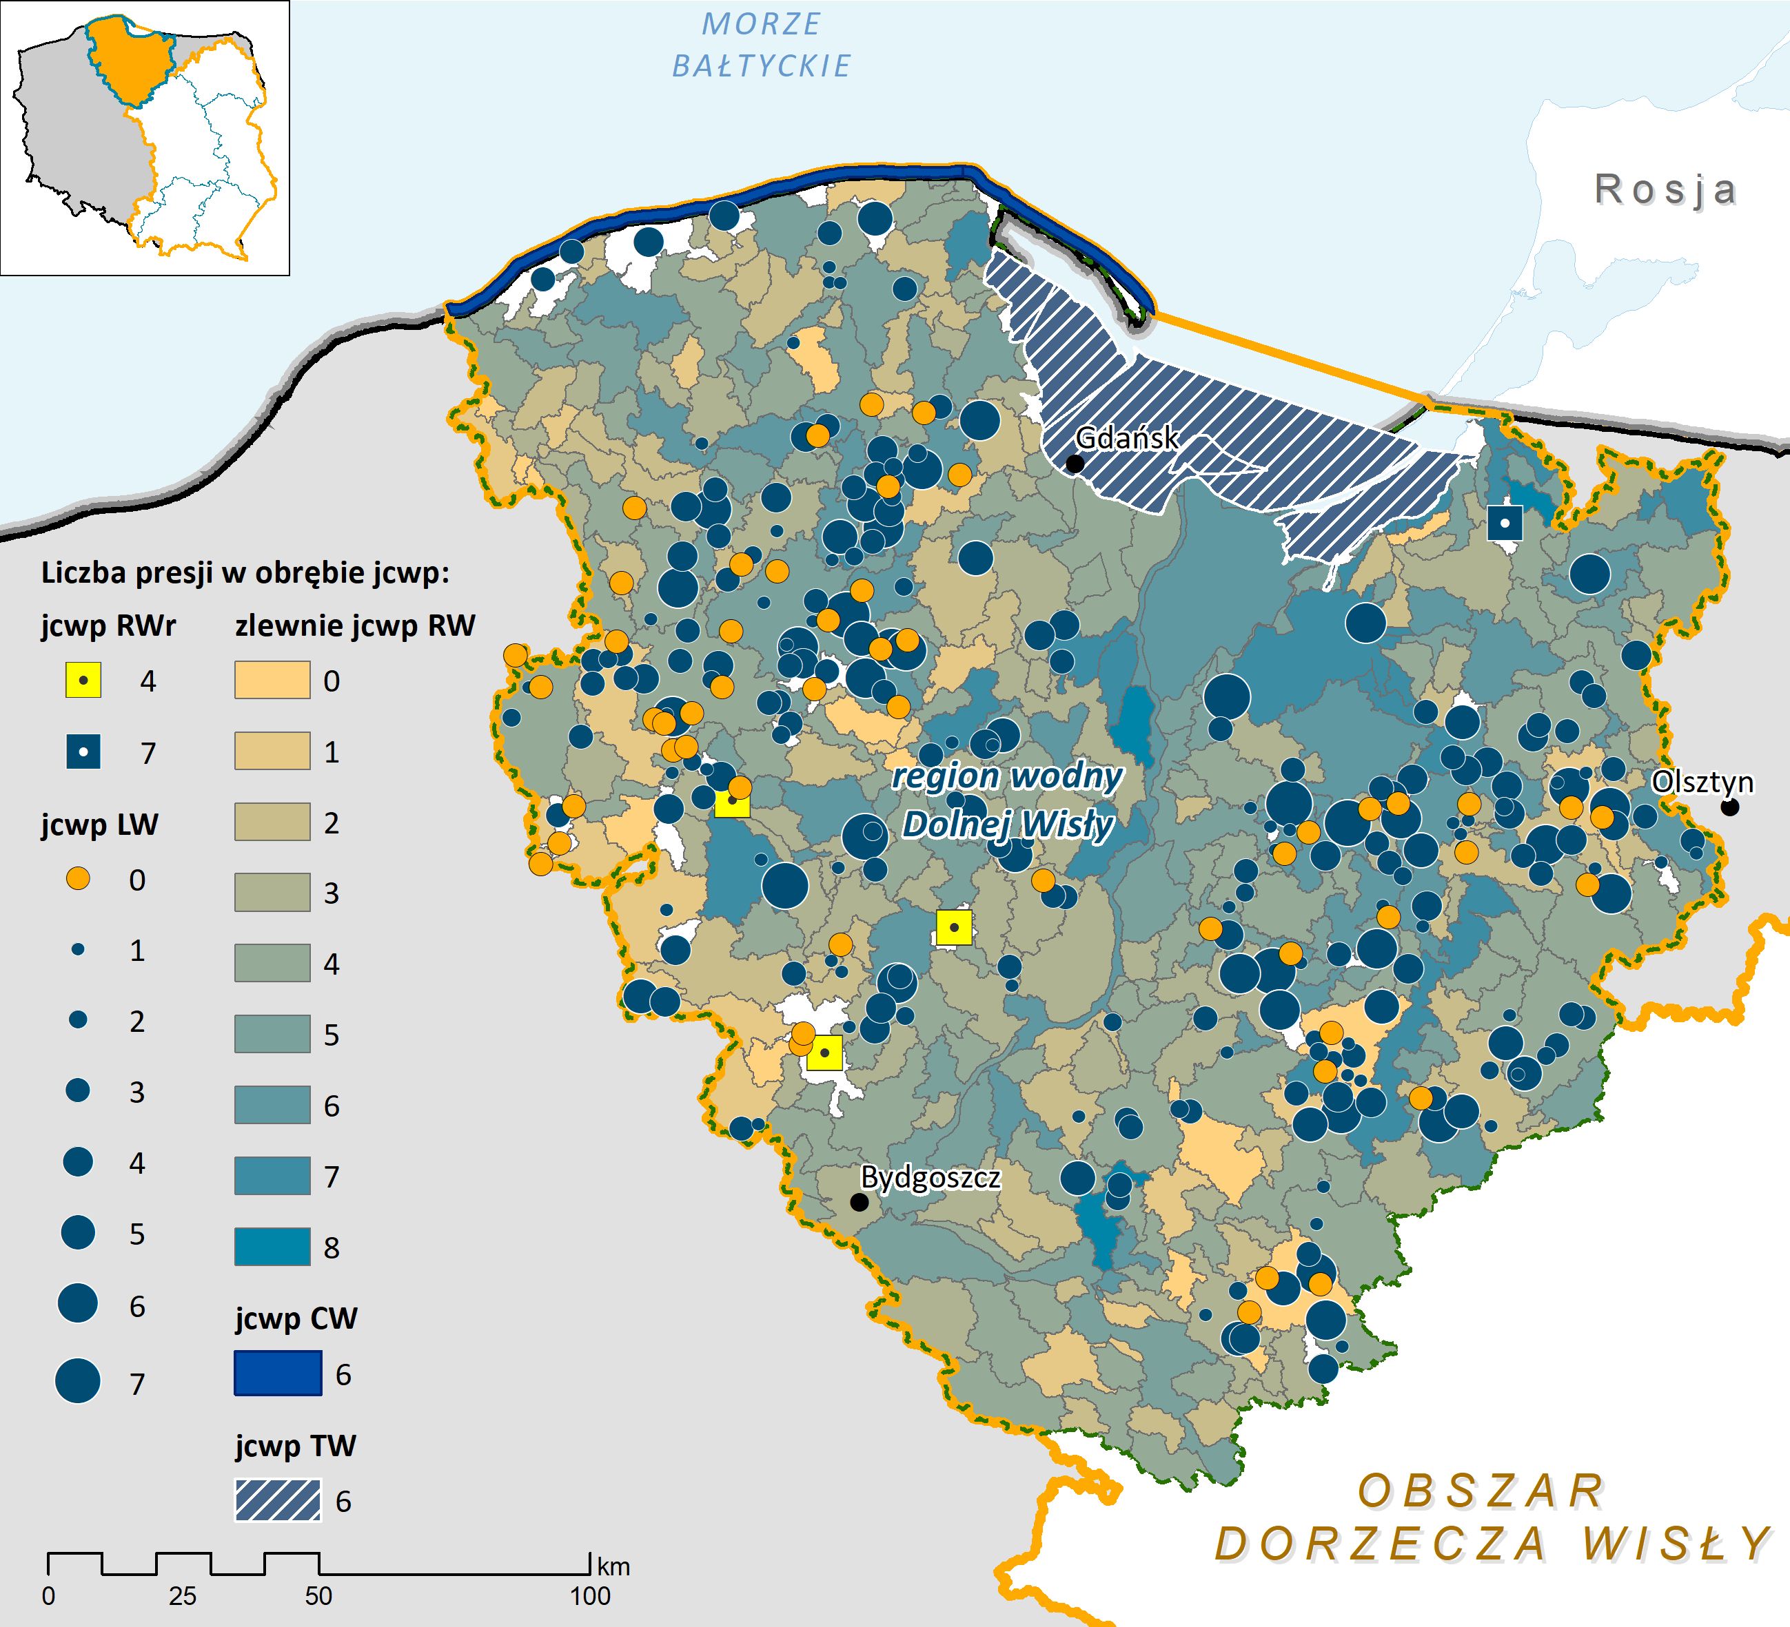
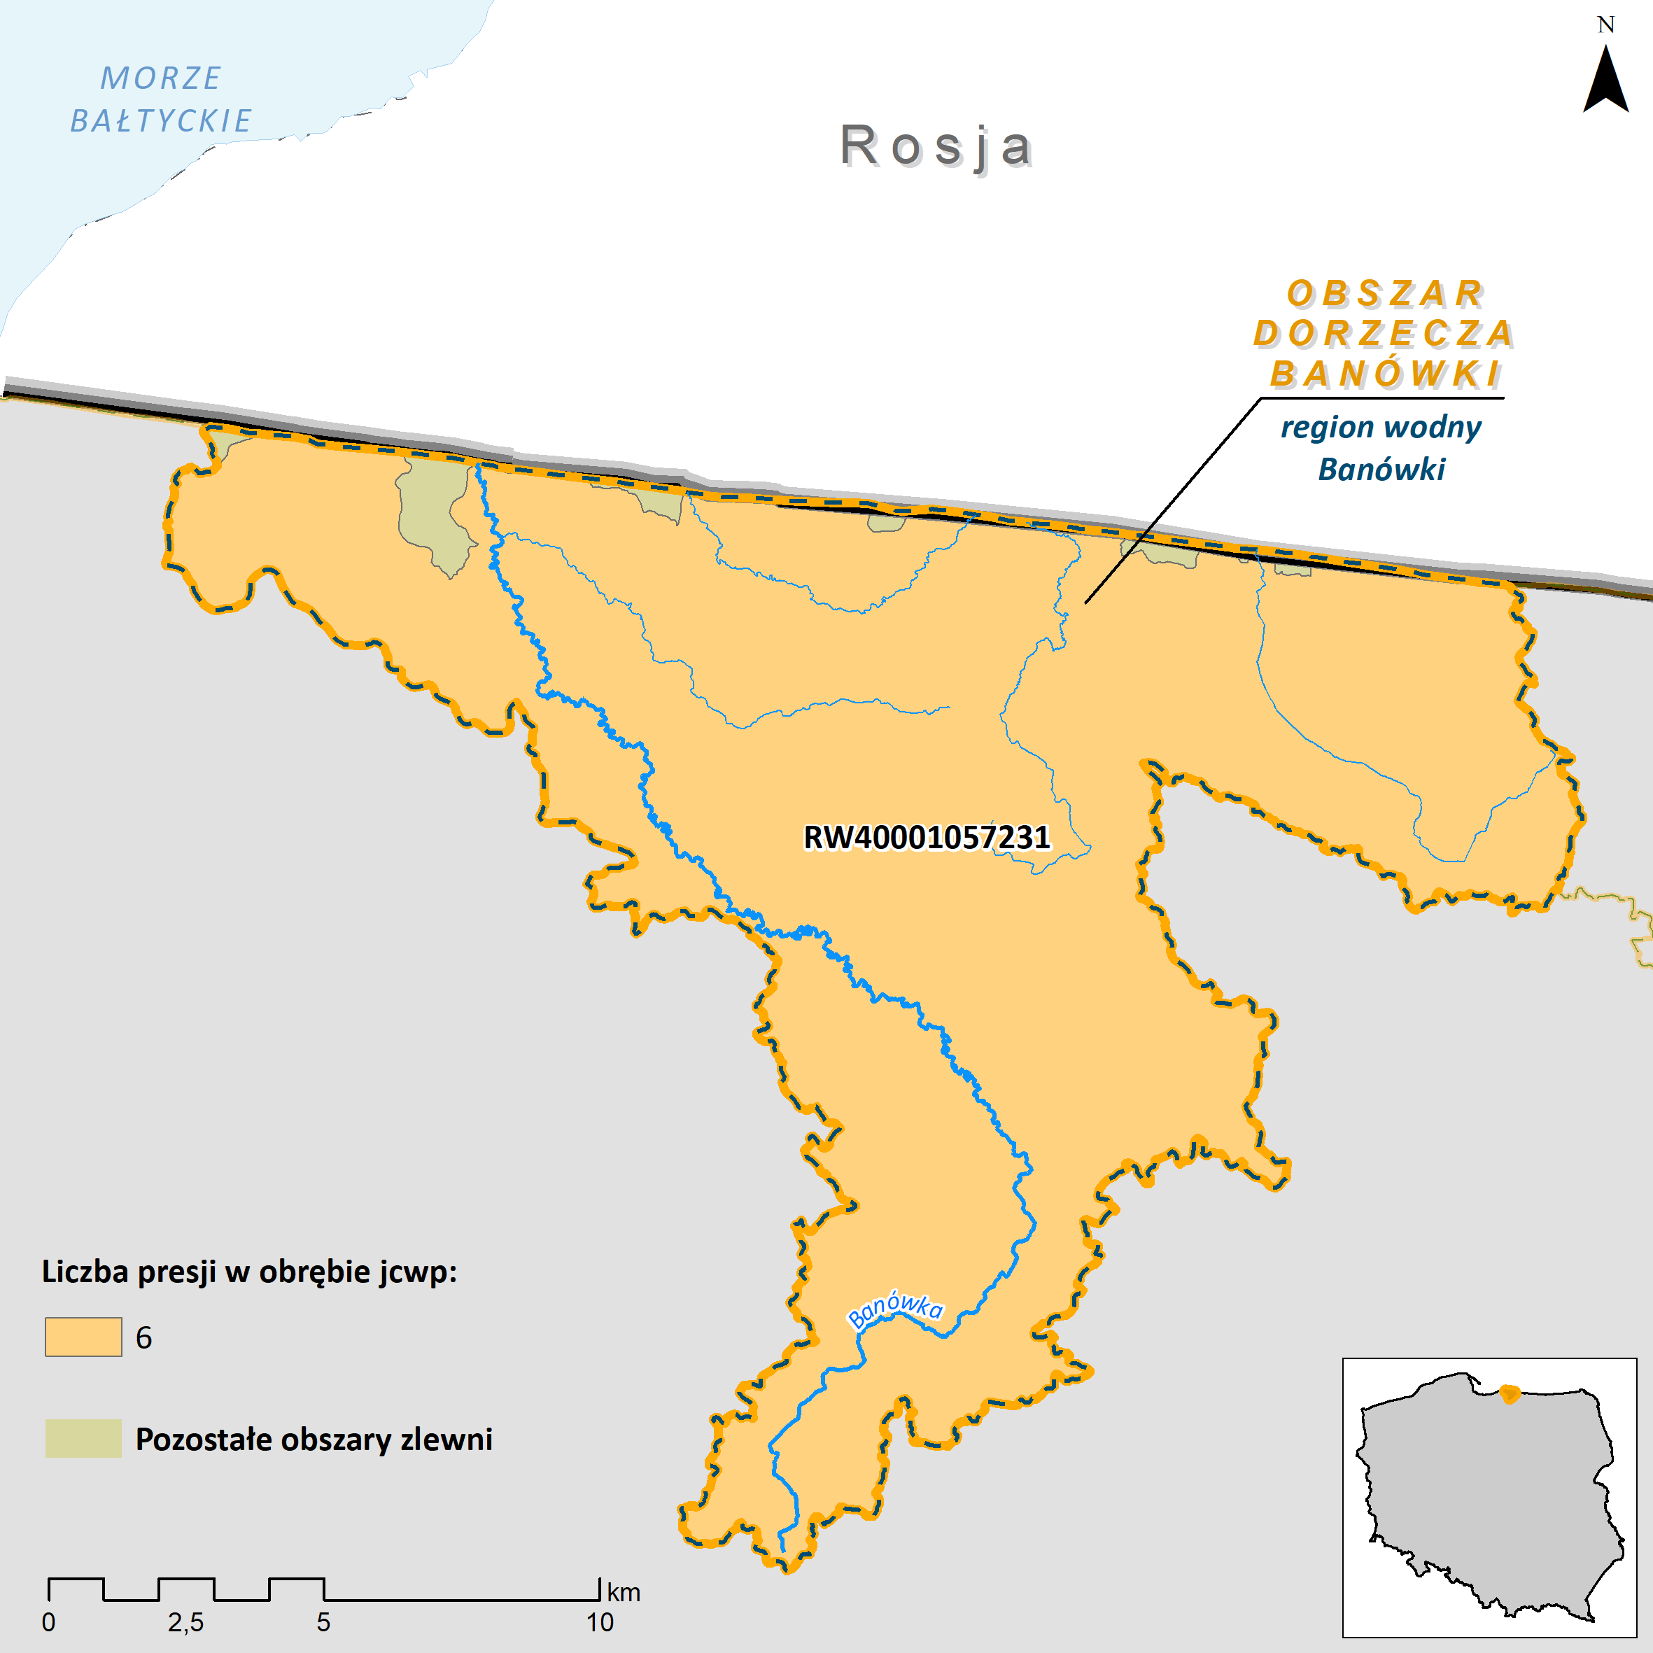
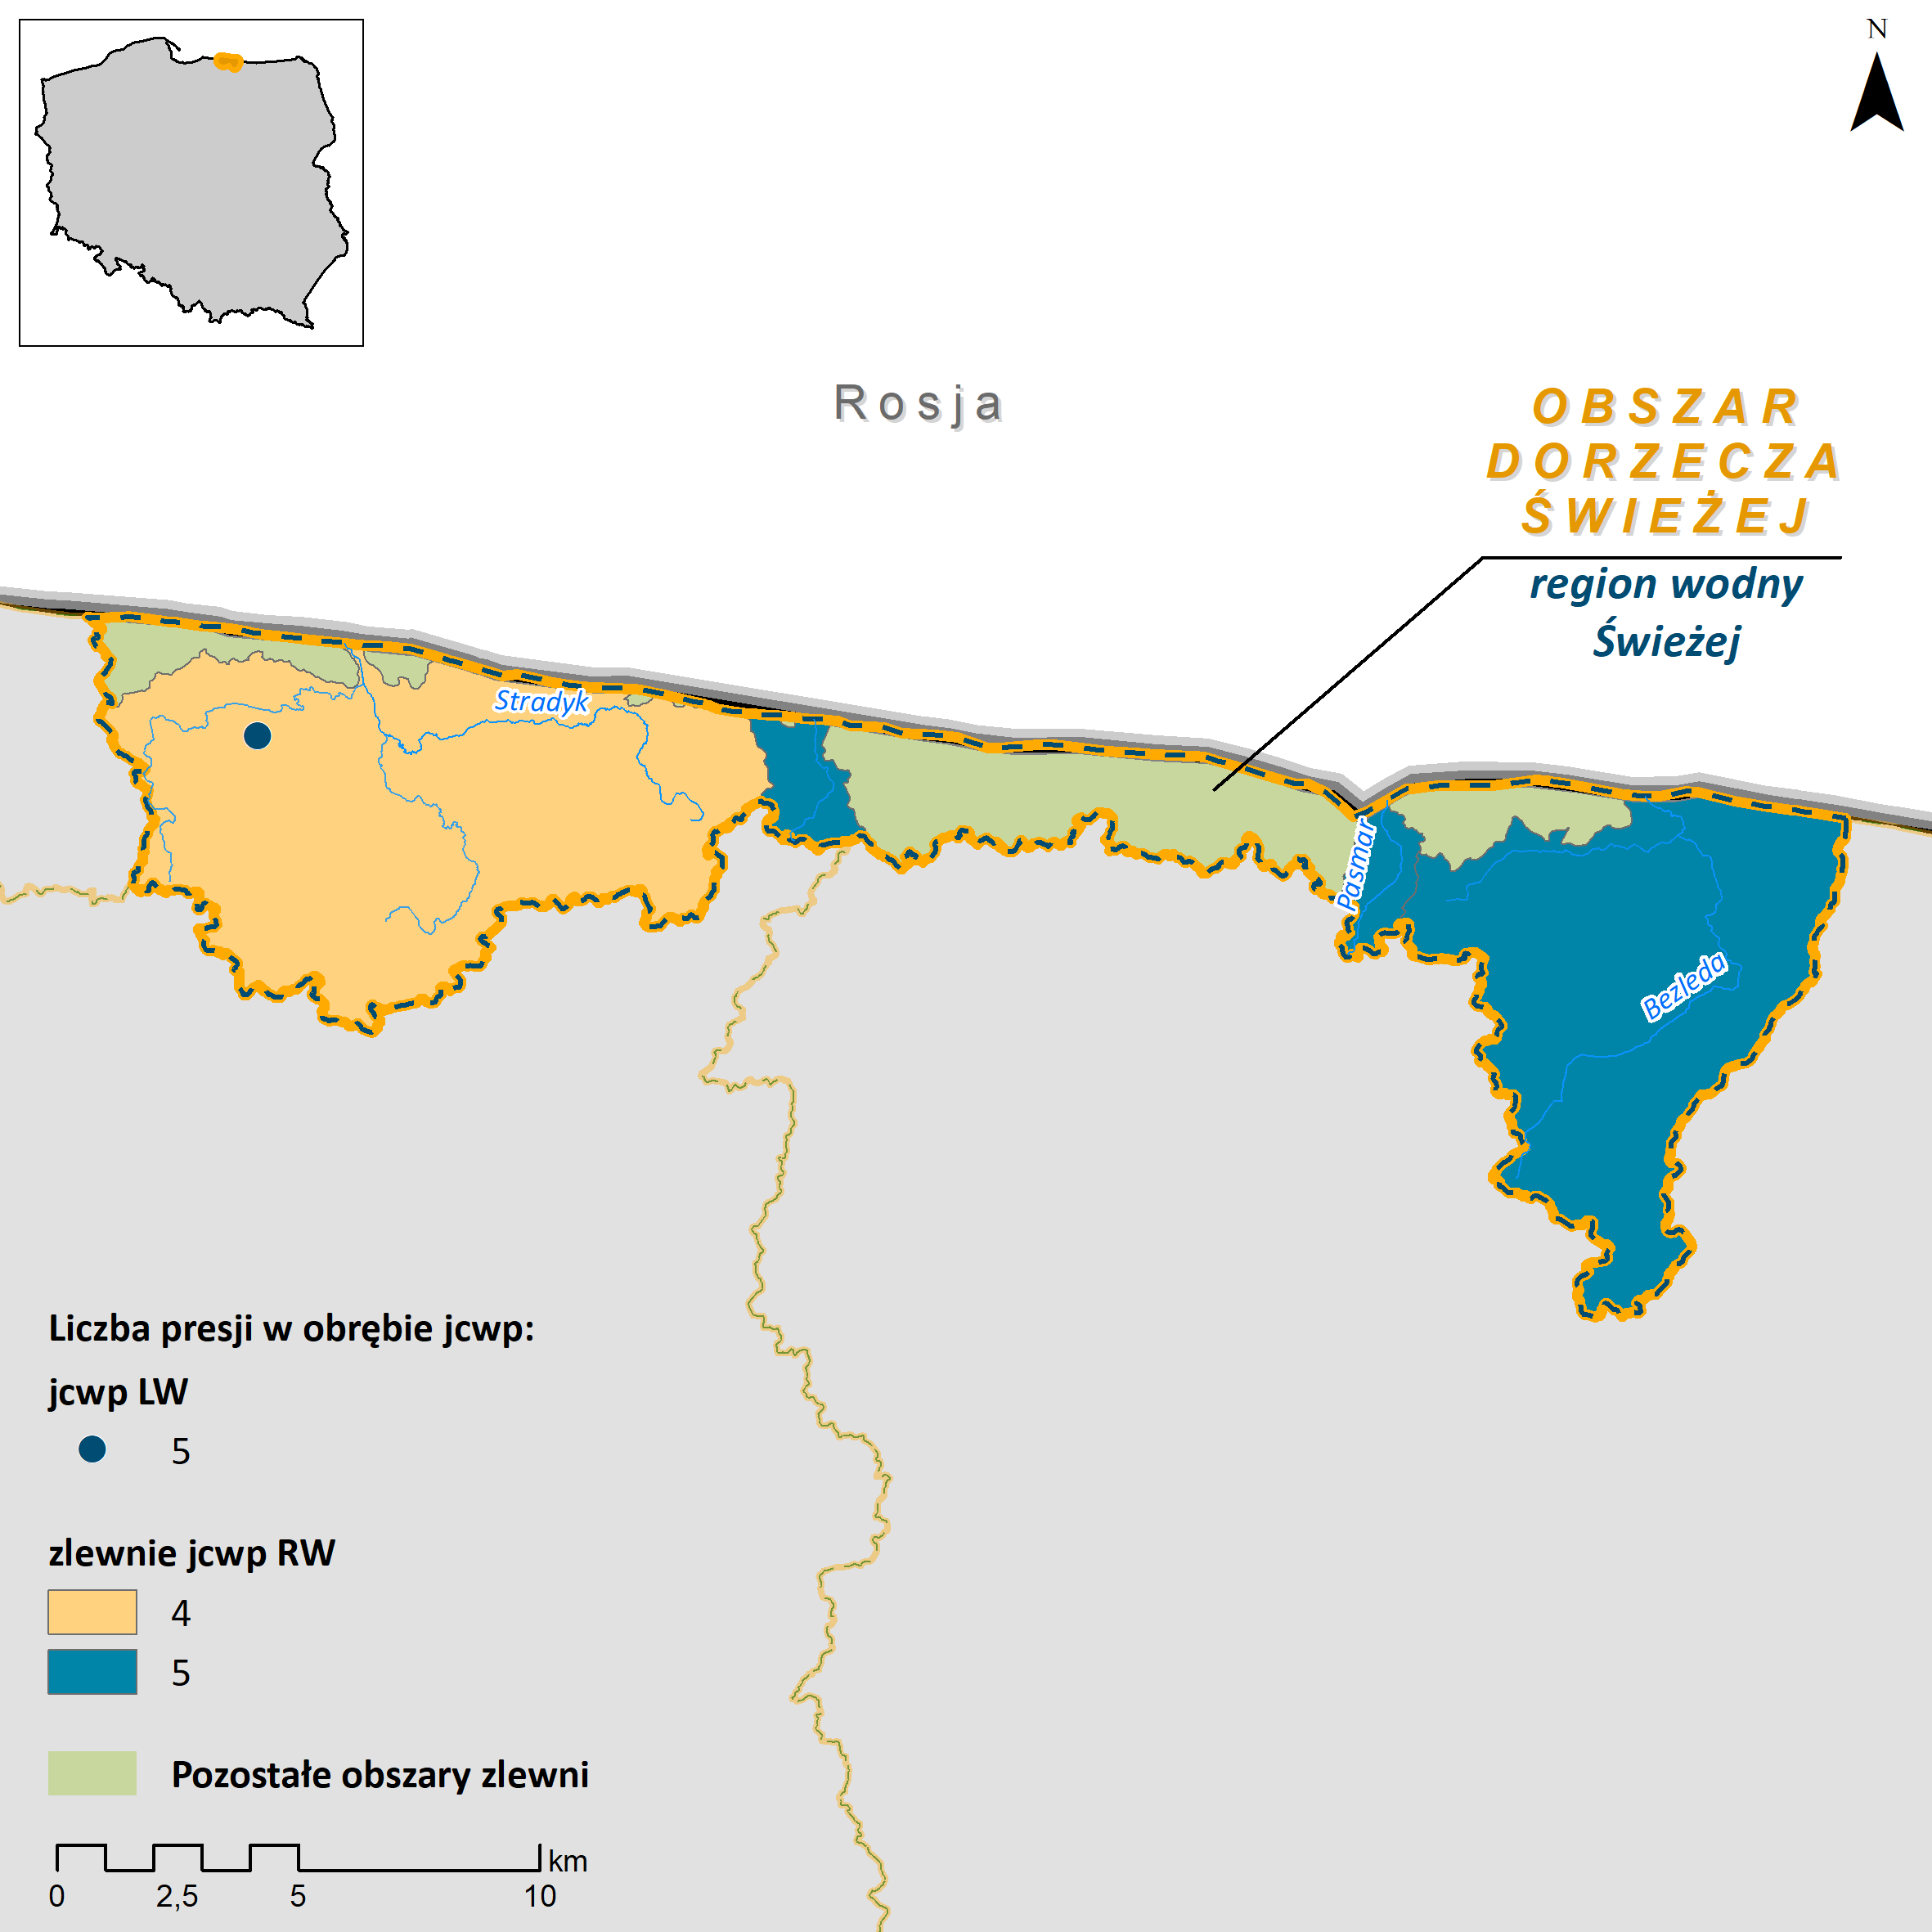
Identyfikacja presji – region wodny Dolnej Wisły, region wodny Banówki i region wodny Świeżej – liczba presji
Analiza zidentyfikowanych presji znaczących w poszczególnych jcwp obejmowała badanie występujących zależności pomiędzy różnymi rodzajami presji. Analiza ta umożliwiła zaprojektowanie efektywnych działań naprawczych.
Zidentyfikowane presje łącznie - region wodny Banówki
Zidentyfikowane presje łącznie - region wodny Świeżej
Zidentyfikowane presje łącznie - region wodny Dolnej Wisły
Notes:
38

Slide 39
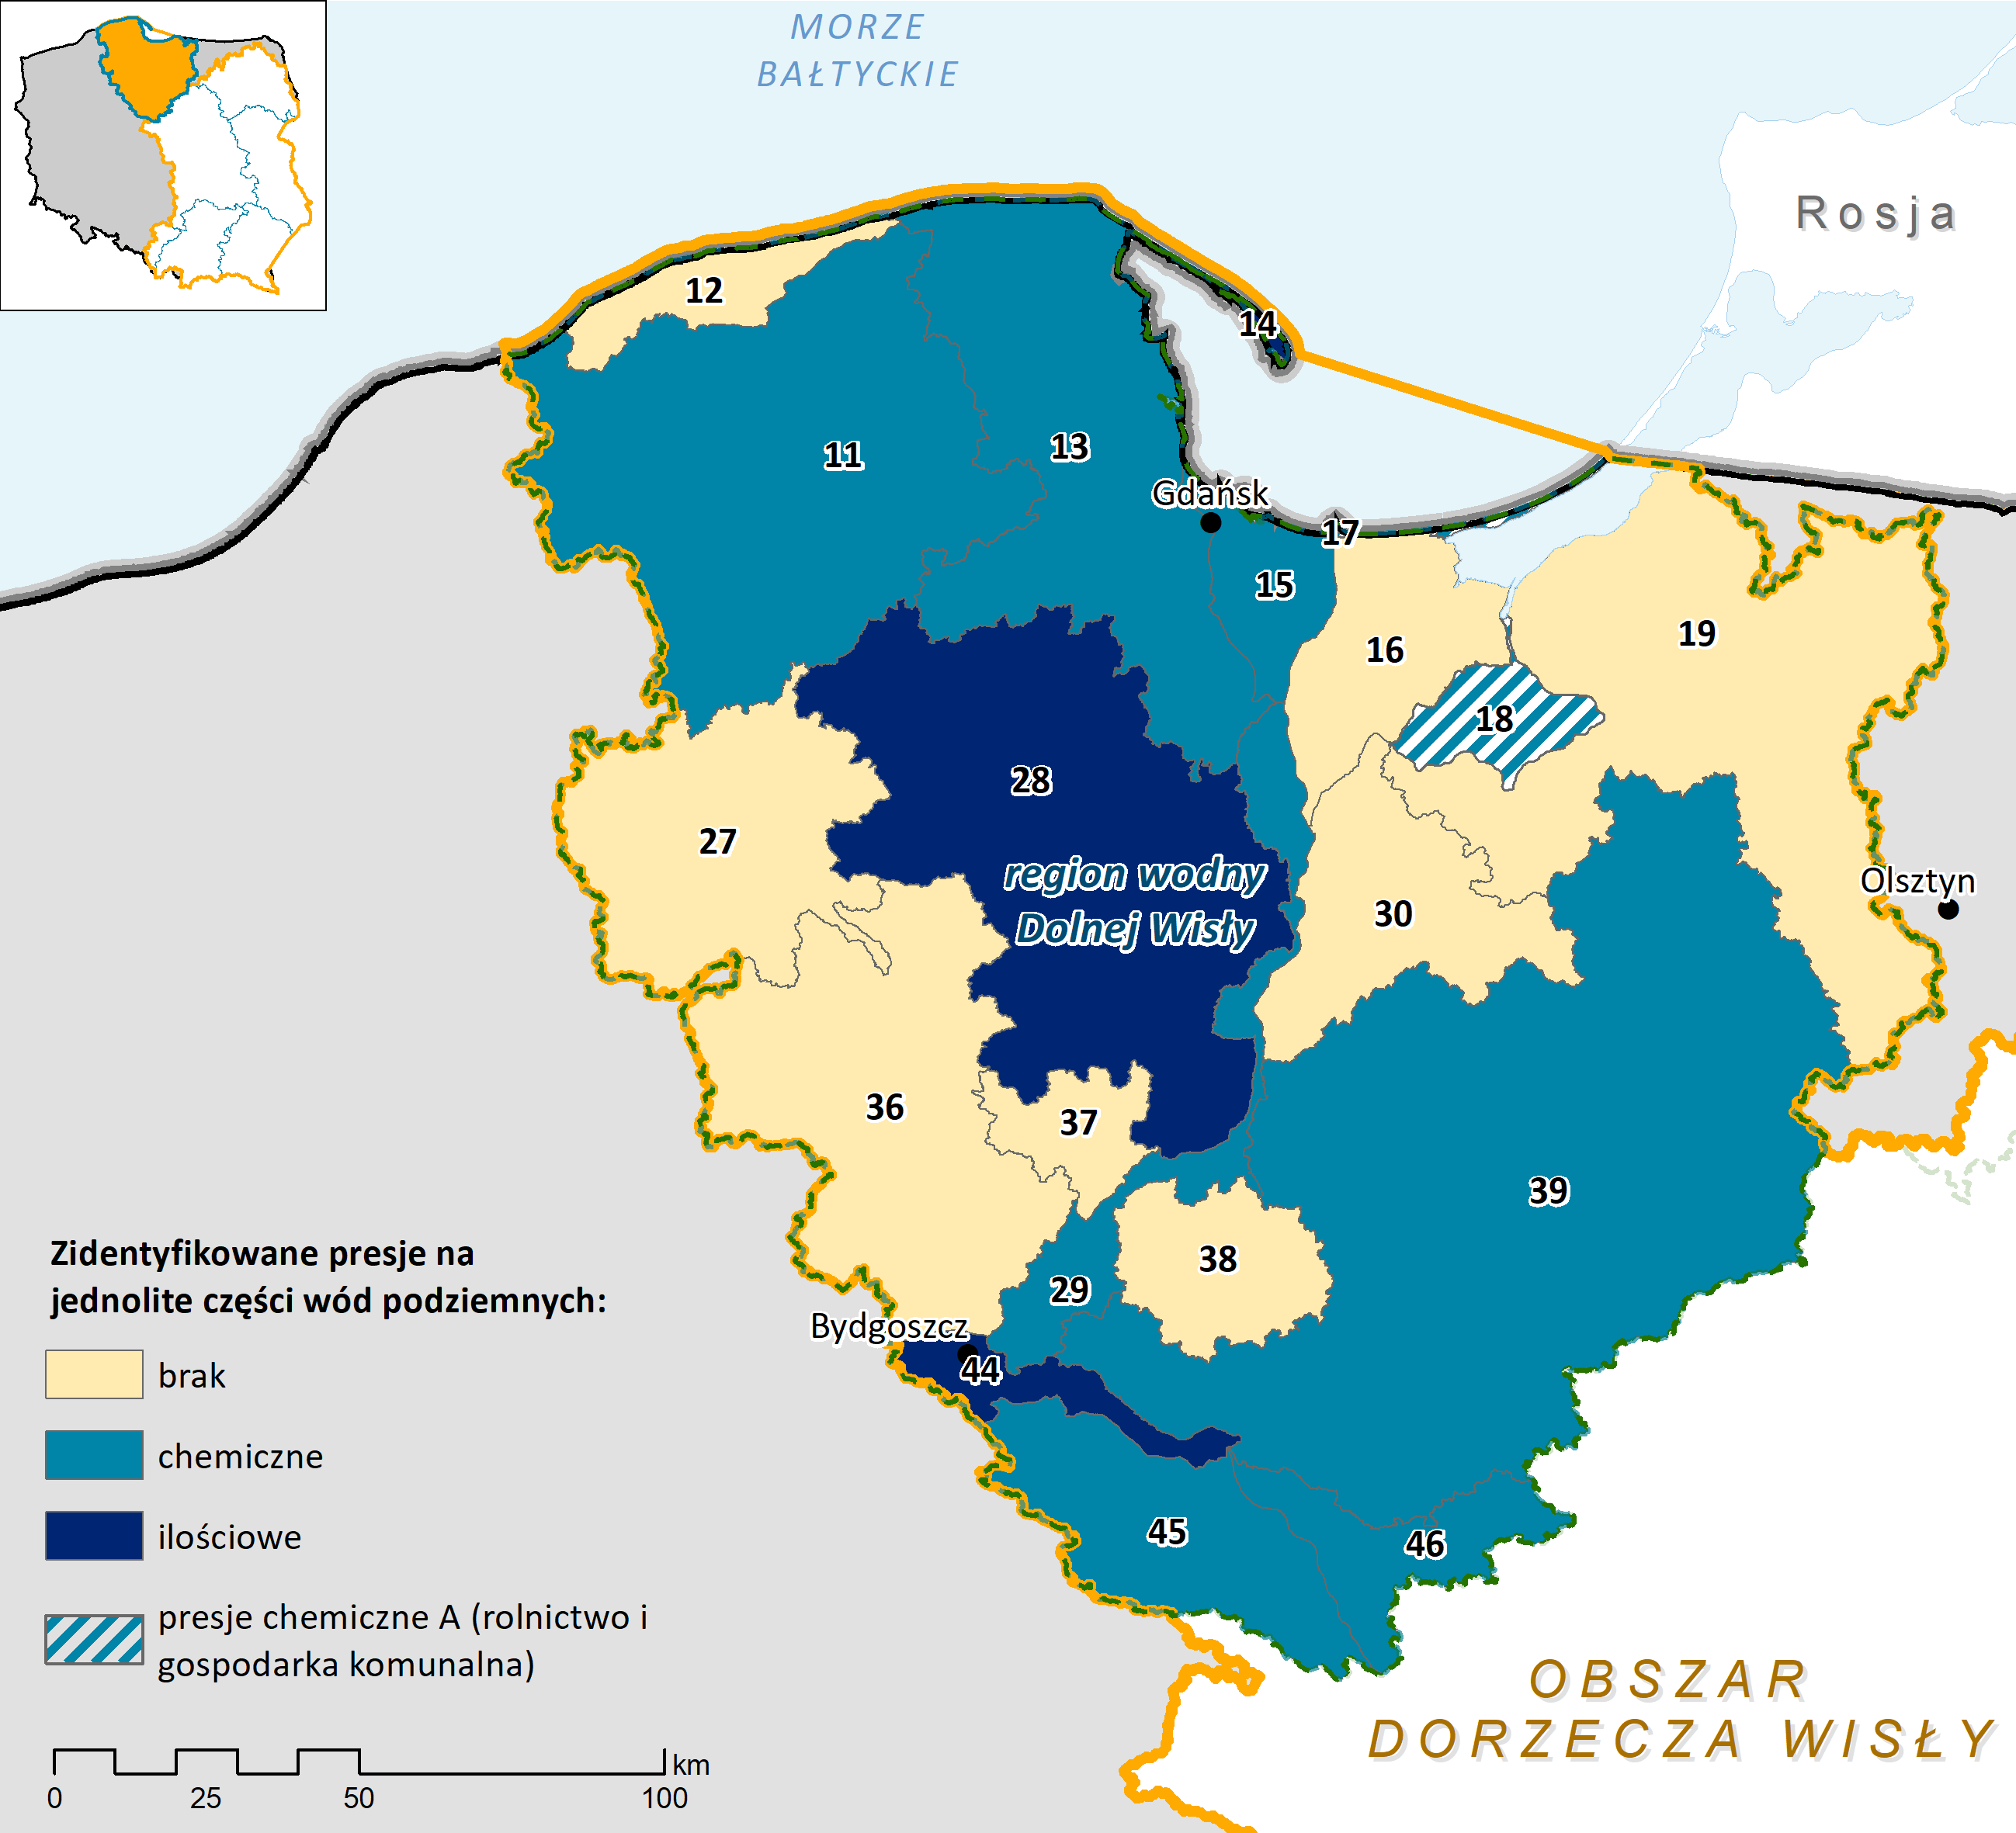
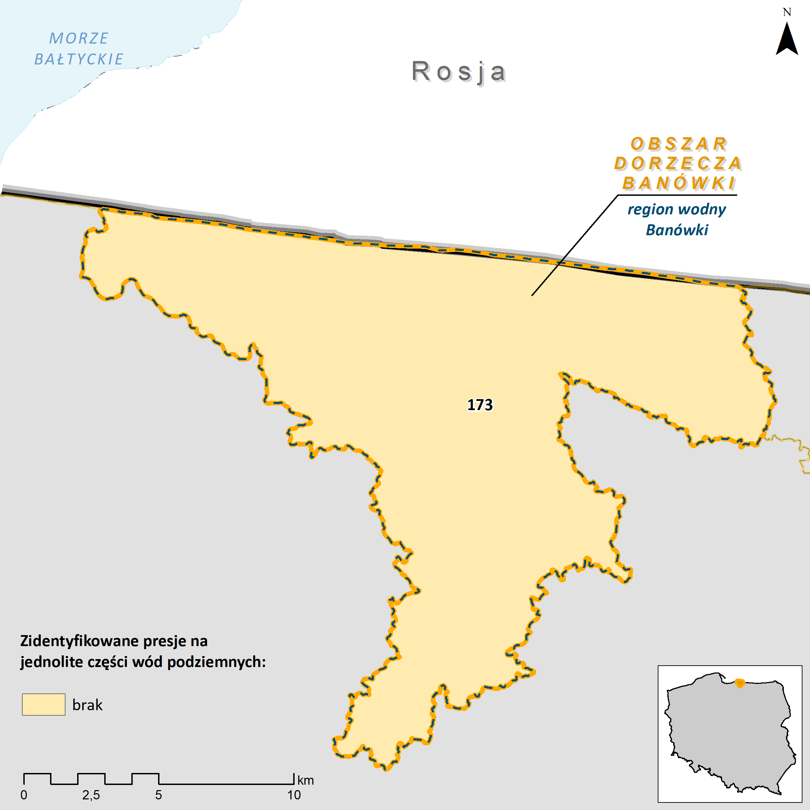
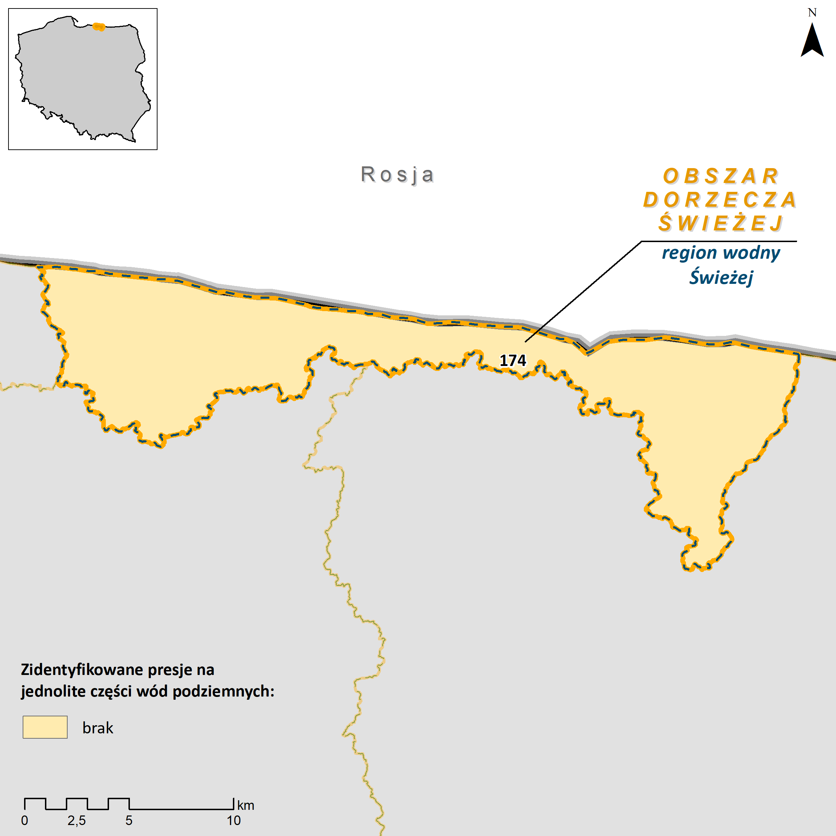
Identyfikacja presji – region wodny Dolnej Wisły, region wodny Banówki i region wodny Świeżej
- presje znaczące na jcwpd
Zidentyfikowane presje jcwpd- region wodny Banówki
Zidentyfikowane presje jcwpd - region wodny Świeżej
Zidentyfikowane presje jcwpd - region wodny Dolnej Wisły
Notes:
39

Slide 40
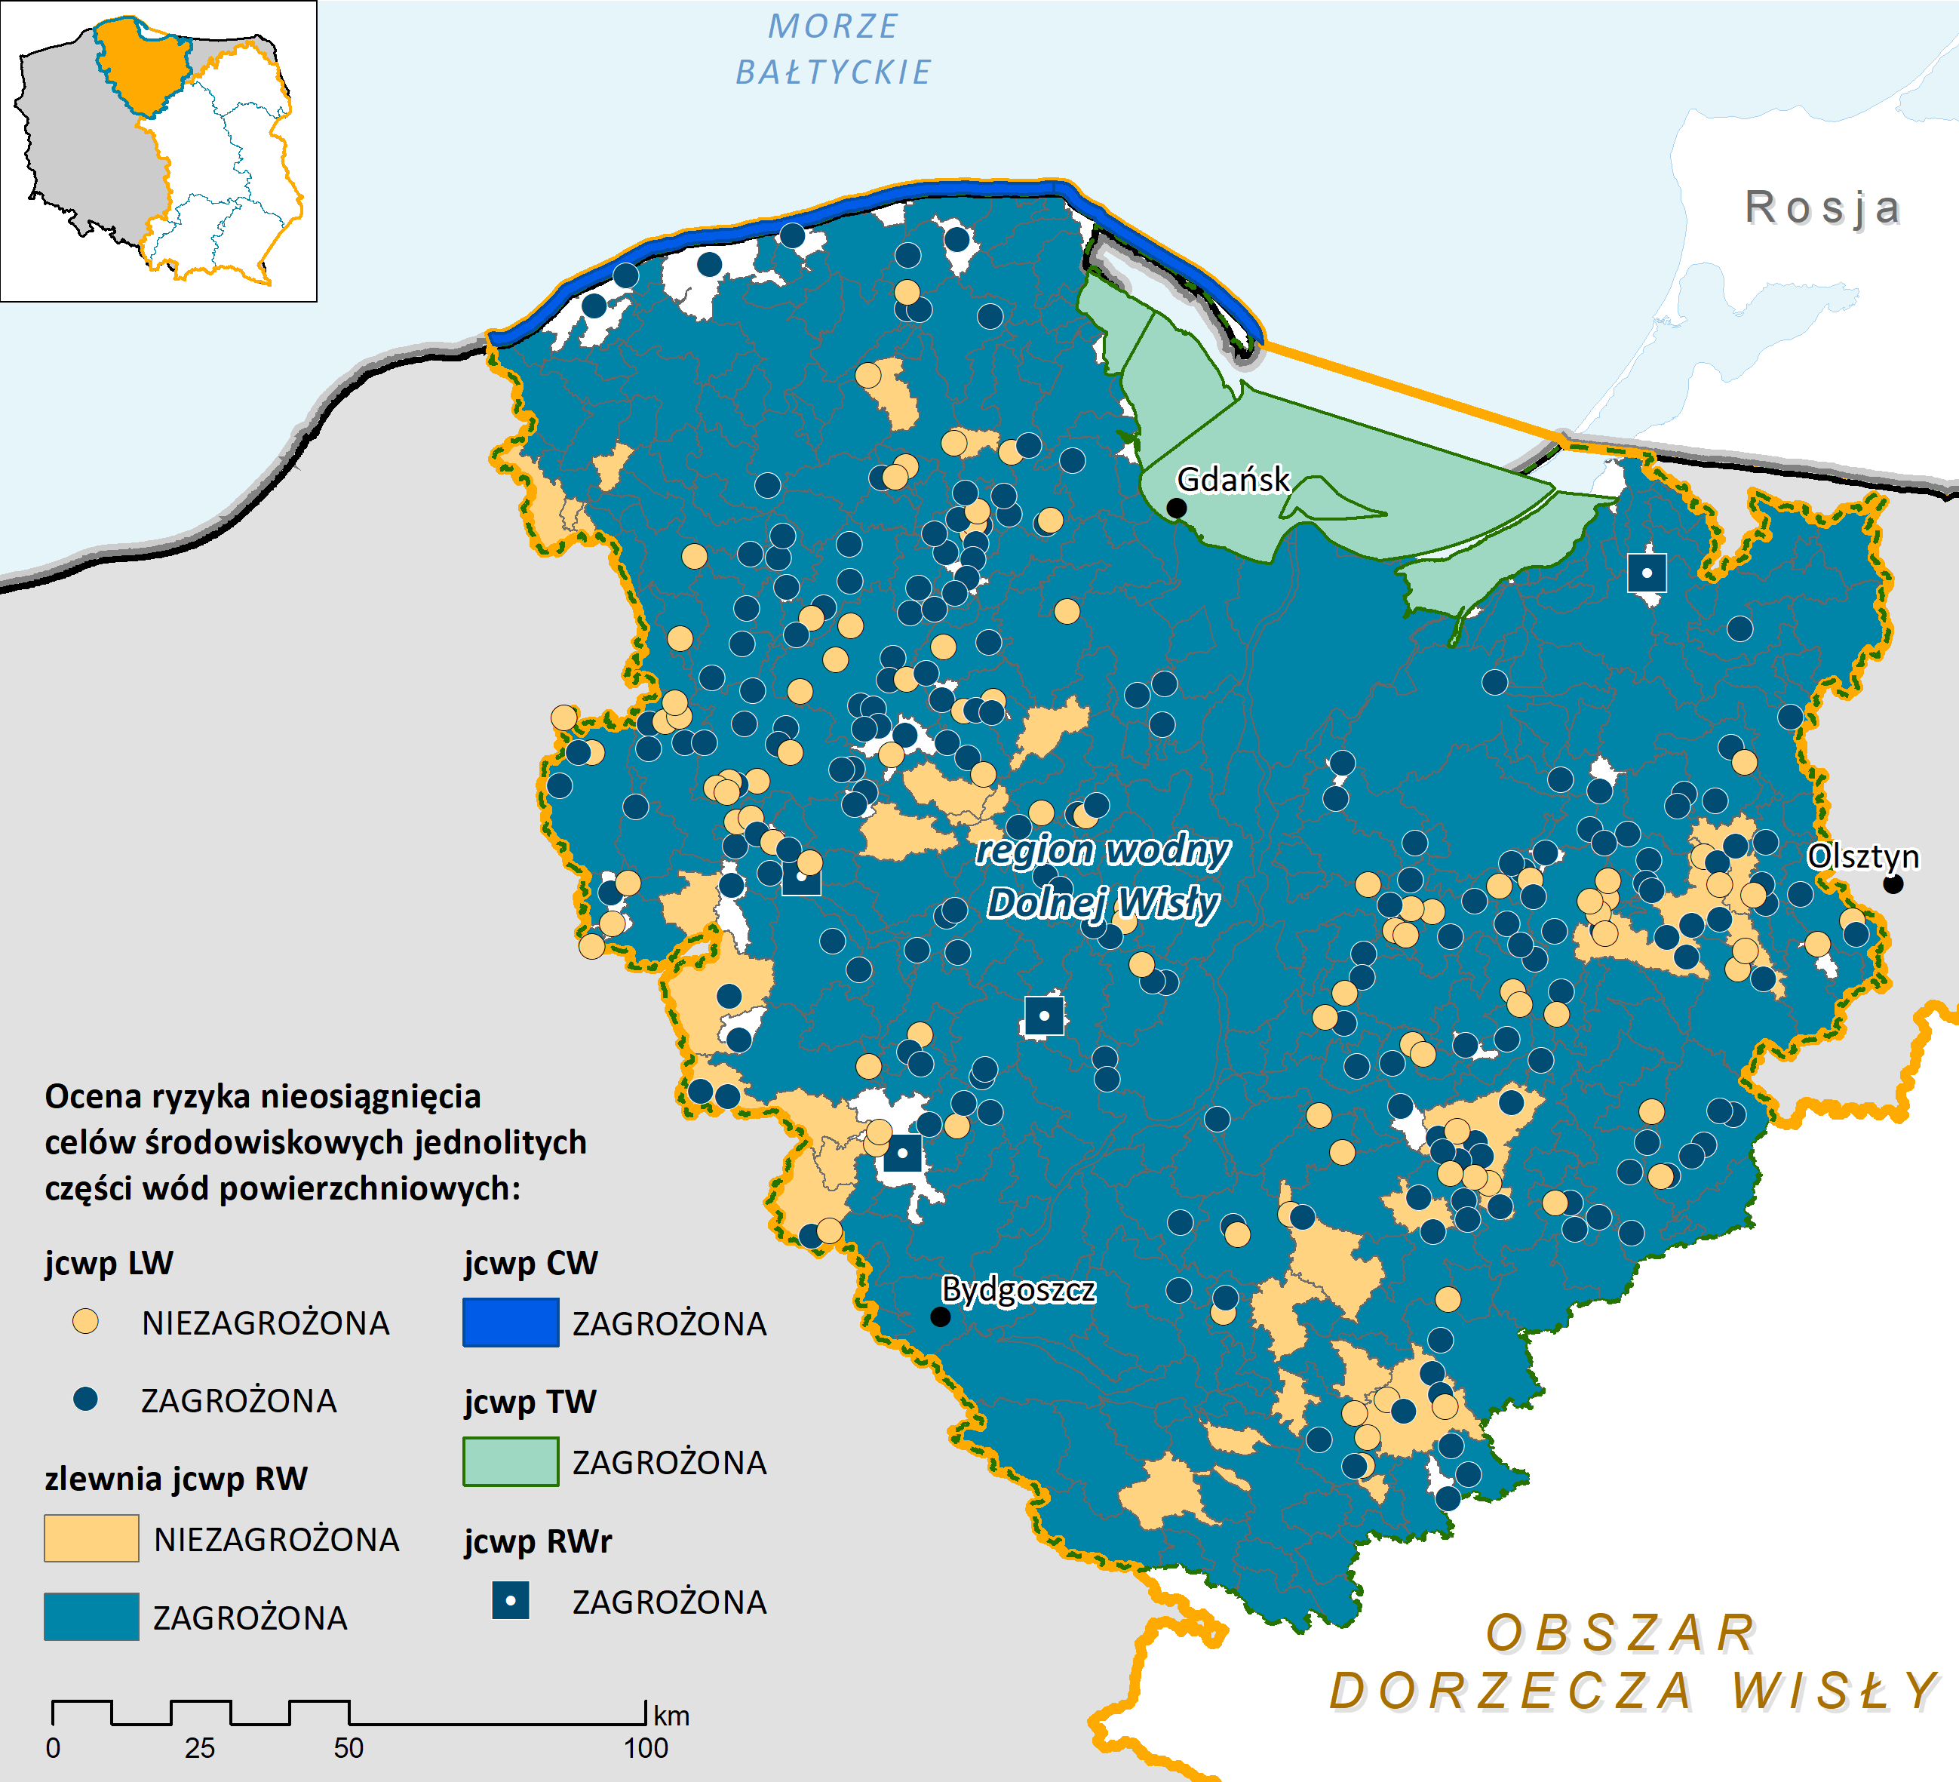
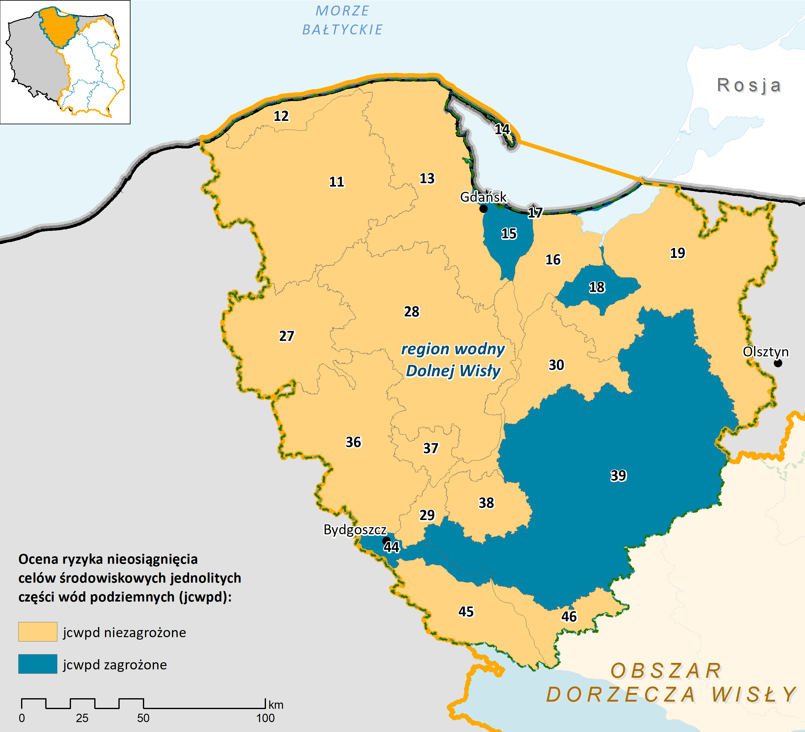
Ocena ryzyka nieosiągnięcia celów środowiskowych – region wodny Dolnej Wisły
Jednolite części wód regionu Dolnej Wisły zagrożone nieosiągnięciem celów środowiskowych:
jcwp rzeczne (RW): 92%
jcwp zbiornikowe (RWr): 100%
jcwp jeziorne (LW): 63%
jcwp przybrzeżne i przejściowe (TW i CW): 100%
jcwpd (podziemne): 20%
Notes:
40

Slide 41

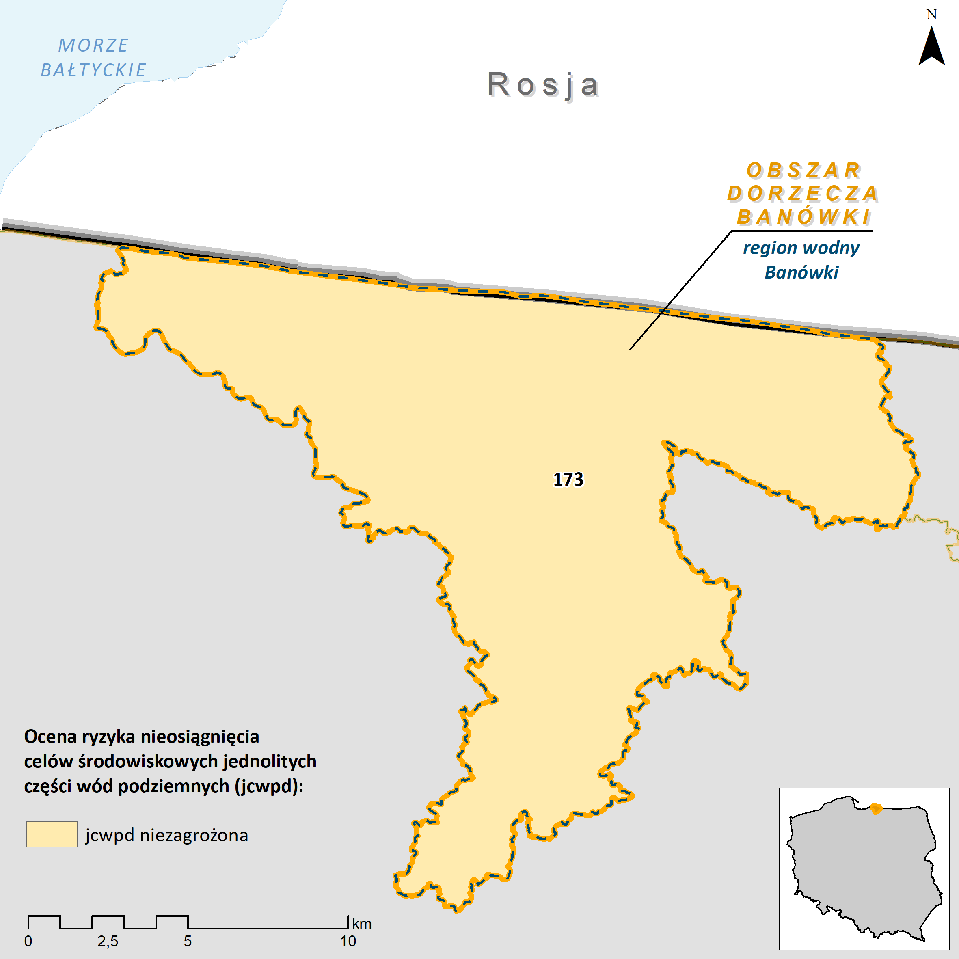
Ocena ryzyka nieosiągnięcia celów środowiskowych – region wodny Banówki
Jednolite części wód regionu Banówki zagrożone nieosiągnięciem celów środowiskowych:
jcwp rzeczne (RW): 100%
jcwpd (podziemne): 0%
Notes:
41

Slide 42

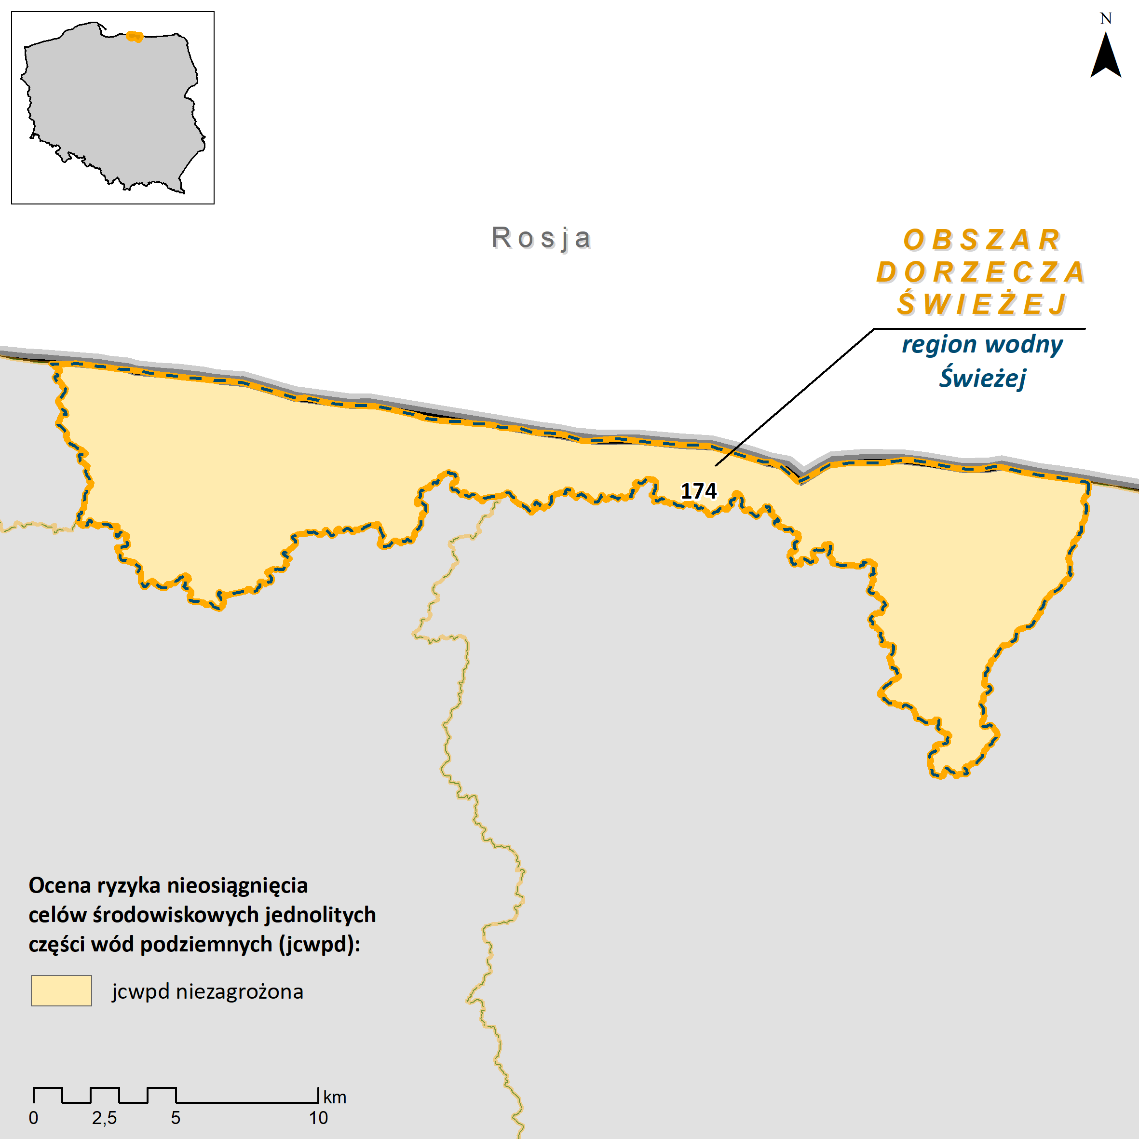
Ocena ryzyka nieosiągnięcia celów środowiskowych – region wodny Świeżej
Jednolite części wód regionu Świeżej zagrożone nieosiągnięciem celów środowiskowych:
jcwp rzeczne (RW): 100%
jcwp jeziorne (LW): 100%
jcwpd (podziemne): 0%
Notes:
42

Slide 43
Cele środowiskowe
Cele środowiskowe ustala się w odniesieniu do wymagań dla stanu lub potencjału ekologicznego oraz stanu chemicznego jcwp.
Celem środowiskowym dla wód powierzchniowych (art. 4 ust. 1 RDW) jest:
niepogarszanie się stanu wód powierzchniowych oraz ochrona i przywrócenie dobrego stanu jcw
osiągnięcie, co najmniej dobrego stanu lub potencjału ekologicznego wód powierzchniowych;
stopniowe eliminowanie, a w rezultacie zaprzestanie zrzutów do wód powierzchniowych substancji priorytetowych i niebezpiecznych, a także zapobieganie dopływowi zanieczyszczeń do wód podziemnych
odwrócenie każdej znaczącej i ciągłej tendencji wzrostu stężenia każdego zanieczyszczenia wynikającego z wpływu działalności człowieka w celu stopniowej redukcji zanieczyszczenia wód podziemnych
osiągnięcie zgodności ze wszystkimi normami i celami określonymi w ustawodawstwie wspólnotowym dla obszarów chronionych
Zgodnie z powyższym, celem środowiskowym dla naturalnych (NAT) części wód jest:
dobry stan ekologiczny i dobry stan chemiczny, w przypadku oceny z monitoringu wód wskazującej na stan dobry lub zły
bardzo dobry stan ekologiczny, w przypadku jcwp, dla których wyniki monitoringu wskazują na bardzo dobry stan ekologiczny
stan dobry, w przypadku jcwp niemonitorowanych
spełnienie warunków określonych dla obszarów chronionych

Slide 44
Cele środowiskowe
Celem środowiskowym dla sztucznych i silnie zmienionych części wód jest:
dobry potencjał ekologiczny i dobry stan chemiczny, w przypadku oceny z monitoringu wód wskazującej na stan dobry lub zły
maksymalny potencjał ekologiczny w przypadku jcwp, dla których wyniki monitoringu wskazują na maksymalny potencjał ekologiczny
stan dobry w przypadku jcwp niemonitorowanych
spełnienie warunków określonych dla obszarów chronionych
Celem środowiskowym dla jcwp rzecznych i zbiornikowych może być również zapewnienie drożności cieku dla migracji ryb
Celem środowiskowym dla jcwpd jest:
zapobieganie lub ograniczanie wprowadzania do nich zanieczyszczeń
zapobieganie pogorszeniu oraz poprawa ich stanu
ich ochrona i podejmowanie działań naprawczych, a także zapewnianie równowagi między poborem a zasilaniem tych wód, tak aby osiągnąć ich dobry stan
Liczba działań - obszar dorzecza Odry

Slide 45
Cele środowiskowe – ocena stopnia osiągnięcia celów środowiskowych
Elementem aktualizacji planów gospodarowania wodami jest przeprowadzenie oceny spełnienia celów środowiskowych oraz postępu w osiąganiu celów środowiskowych.
ocena stopnia osiągnięcia celów środowiskowych stanowi element wskazujący na konieczność lub brak konieczności bardziej szczegółowej analizy w zakresie ustalonego celu oraz dobranego zestawu działań
wyniki przeprowadzonej oceny stanowią wskazanie do aktualizacji ustalonego celu środowiskowego na podstawie najbardziej aktualnych dostępnych danych
Region wodny Banówki
jcwp rzeczne (RW) – żadna nie osiągnęła zakładanego celu środowiskowego
jcwpd – 100% osiągnęło zakładany cel środowiskowy
Wyniki oceny stopnia osiągnięcia celów środowiskowych:
Region wodny Dolnej Wisły
jcwp rzeczne (RW) – ok. 3% osiągnęło zakładany cel środowiskowy
jcwp zbiornikowe (RWr) – żadna nie osiągnęła zakładanego
celu środowiskowego
jcwp jeziorne (LW) – 20% osiągnęło zakładany cel środowiskowy
jcwp przybrzeżne i przejściowe (TW i CW) - żadna nie osiągnęła
zakładanego celu środowiskowego
jcwpd – 100% osiągnęło zakładany cel środowiskowy
Region wodny Świeżej
jcwp rzeczne (RW) – żadna nie osiągnęła zakładanego celu środowiskowego
jcwp jeziorne (LW) - żadna nie osiągnęła zakładanego celu środowiskowego
jcwpd – 100% osiągnęło zakładany cel środowiskowy

Slide 46
Dziękuję za uwagę
Ewa Wilkos-Gładki – CDM Smith Sp. z o.o.

